Slide 1
山林步道:淨山大作戰
4年愛班:林雨萱

Slide 2
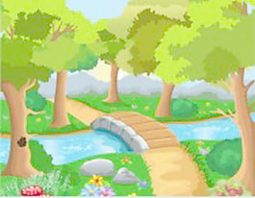
大綱
動機
撒固兒步道
鯉魚潭環潭步道
美崙山公園
佐倉步道
初英步道
心得&感想

Slide 3
動機
我喜歡和媽媽一起爬山和步道健走，
每當在美麗的山上看見垃圾
我就覺得很生氣!
所以我決定以後爬山都要順便"淨山"，
還給大自然美麗的樣貌，
也希望大家不要亂丟垃圾 !!!

Slide 4
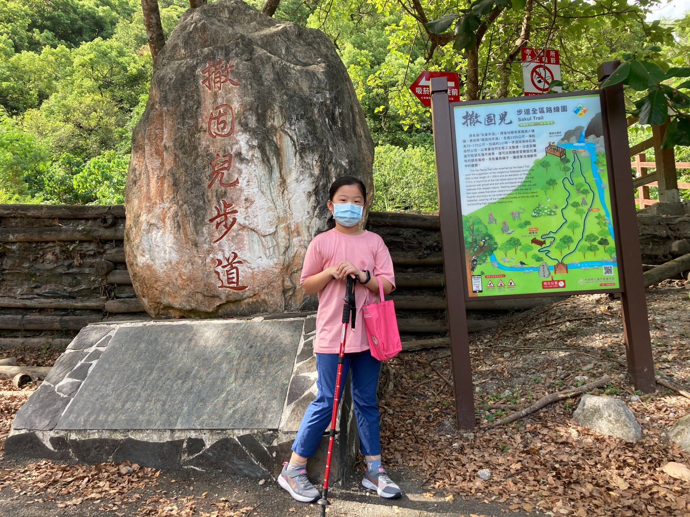
撒固兒步道
撒固兒步道
難度:⭐
走一圈50分鐘
大約1.4公里
海拔高170公尺
可以探訪秘境:撒固兒瀑布
適合初學者

Slide 5
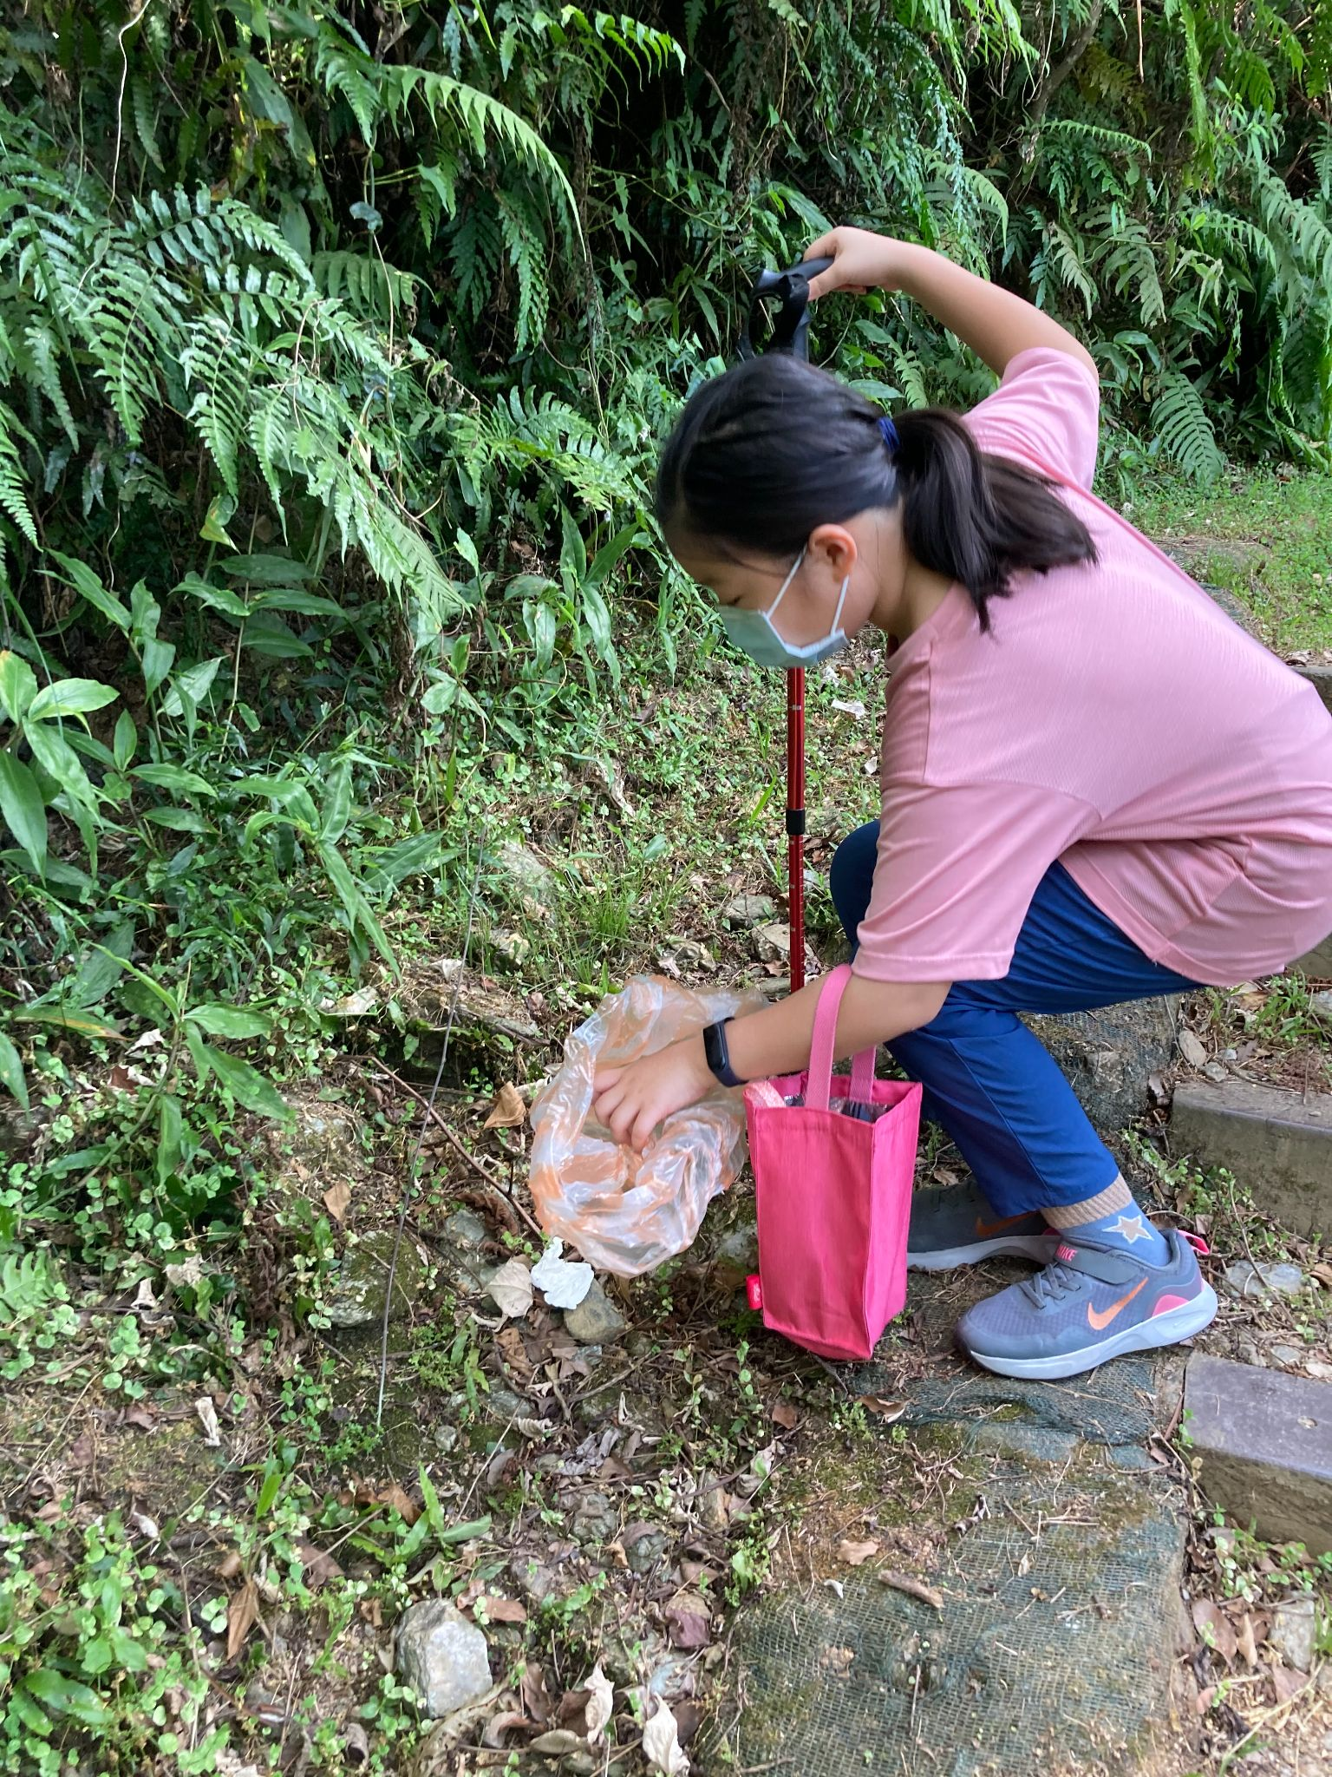
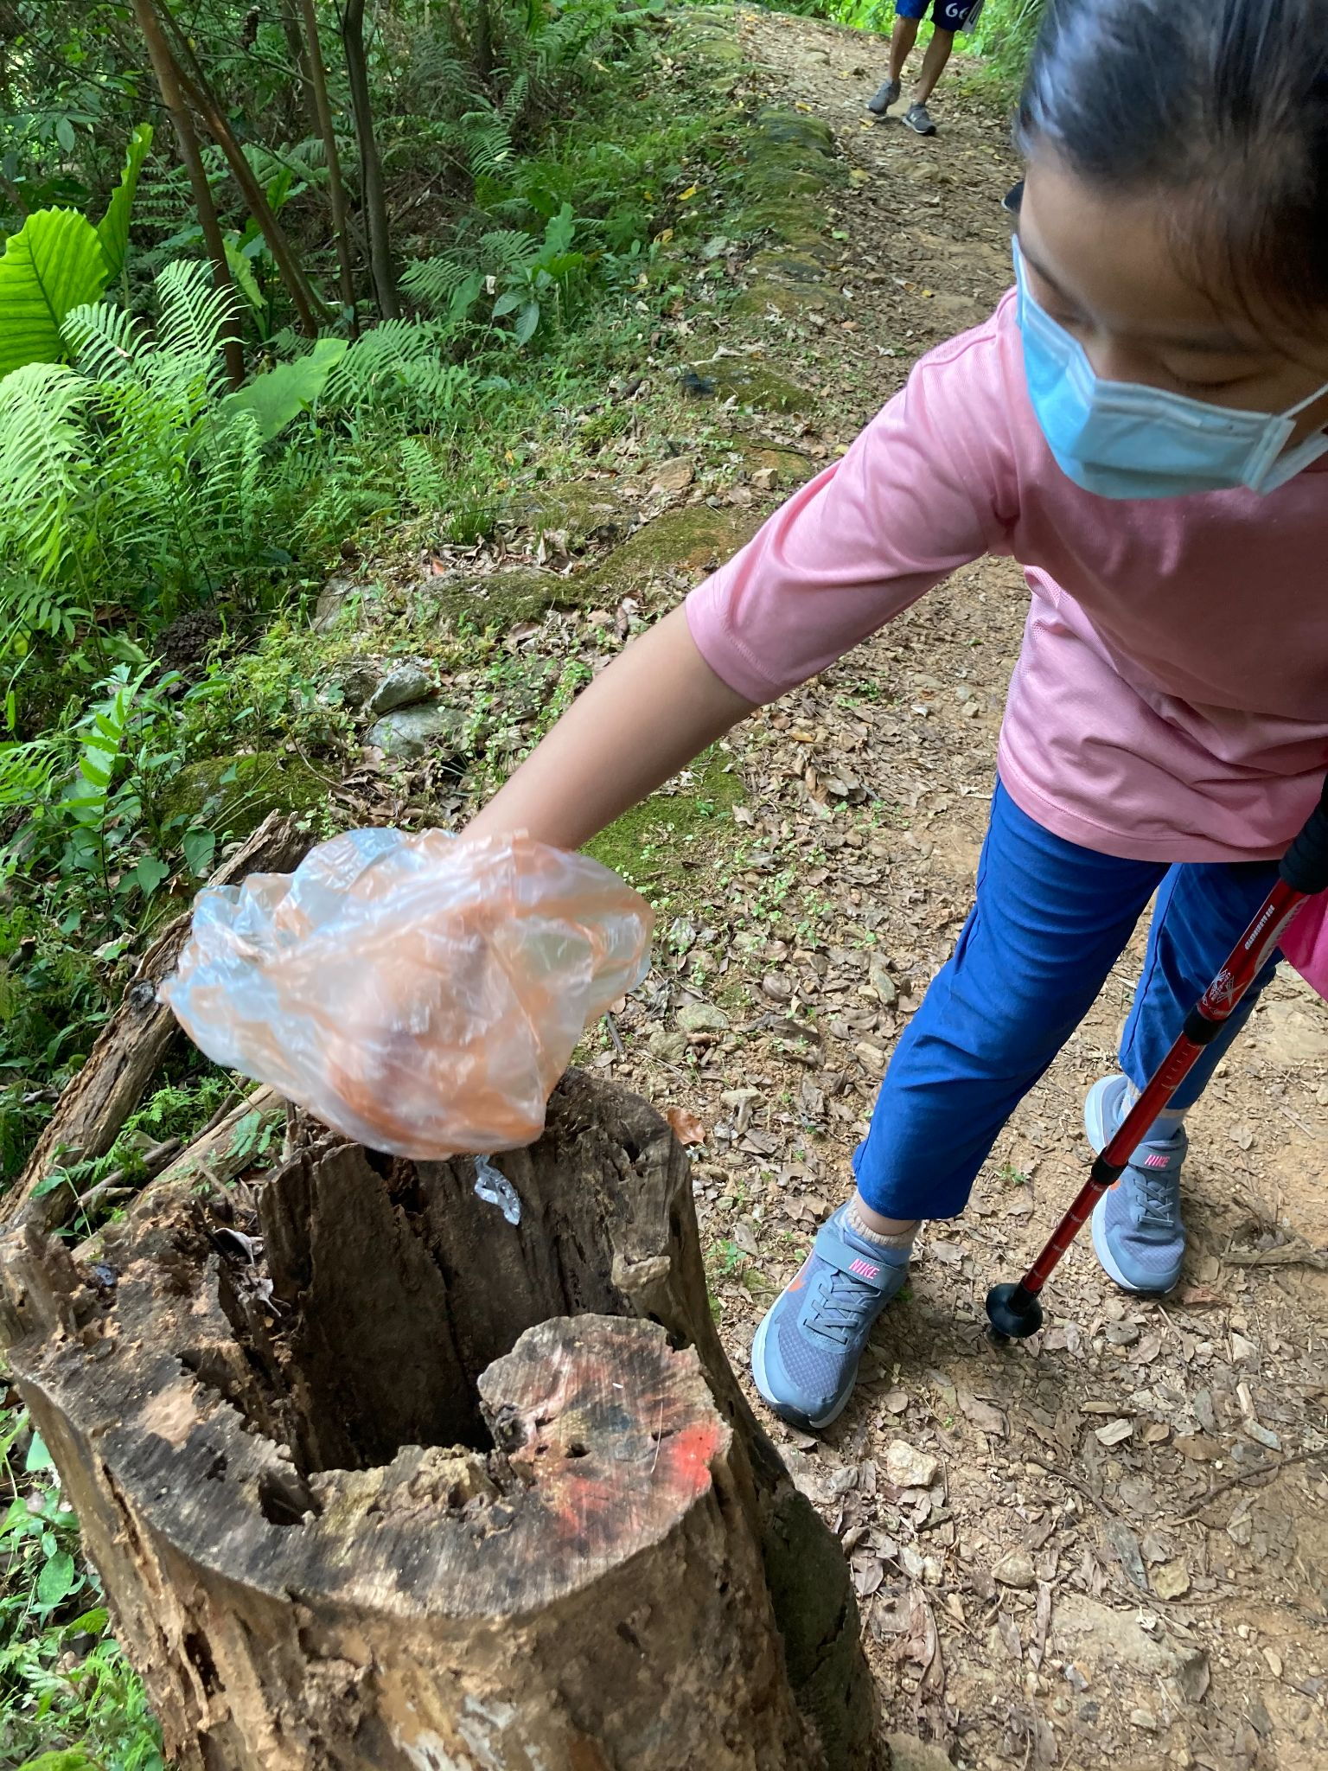
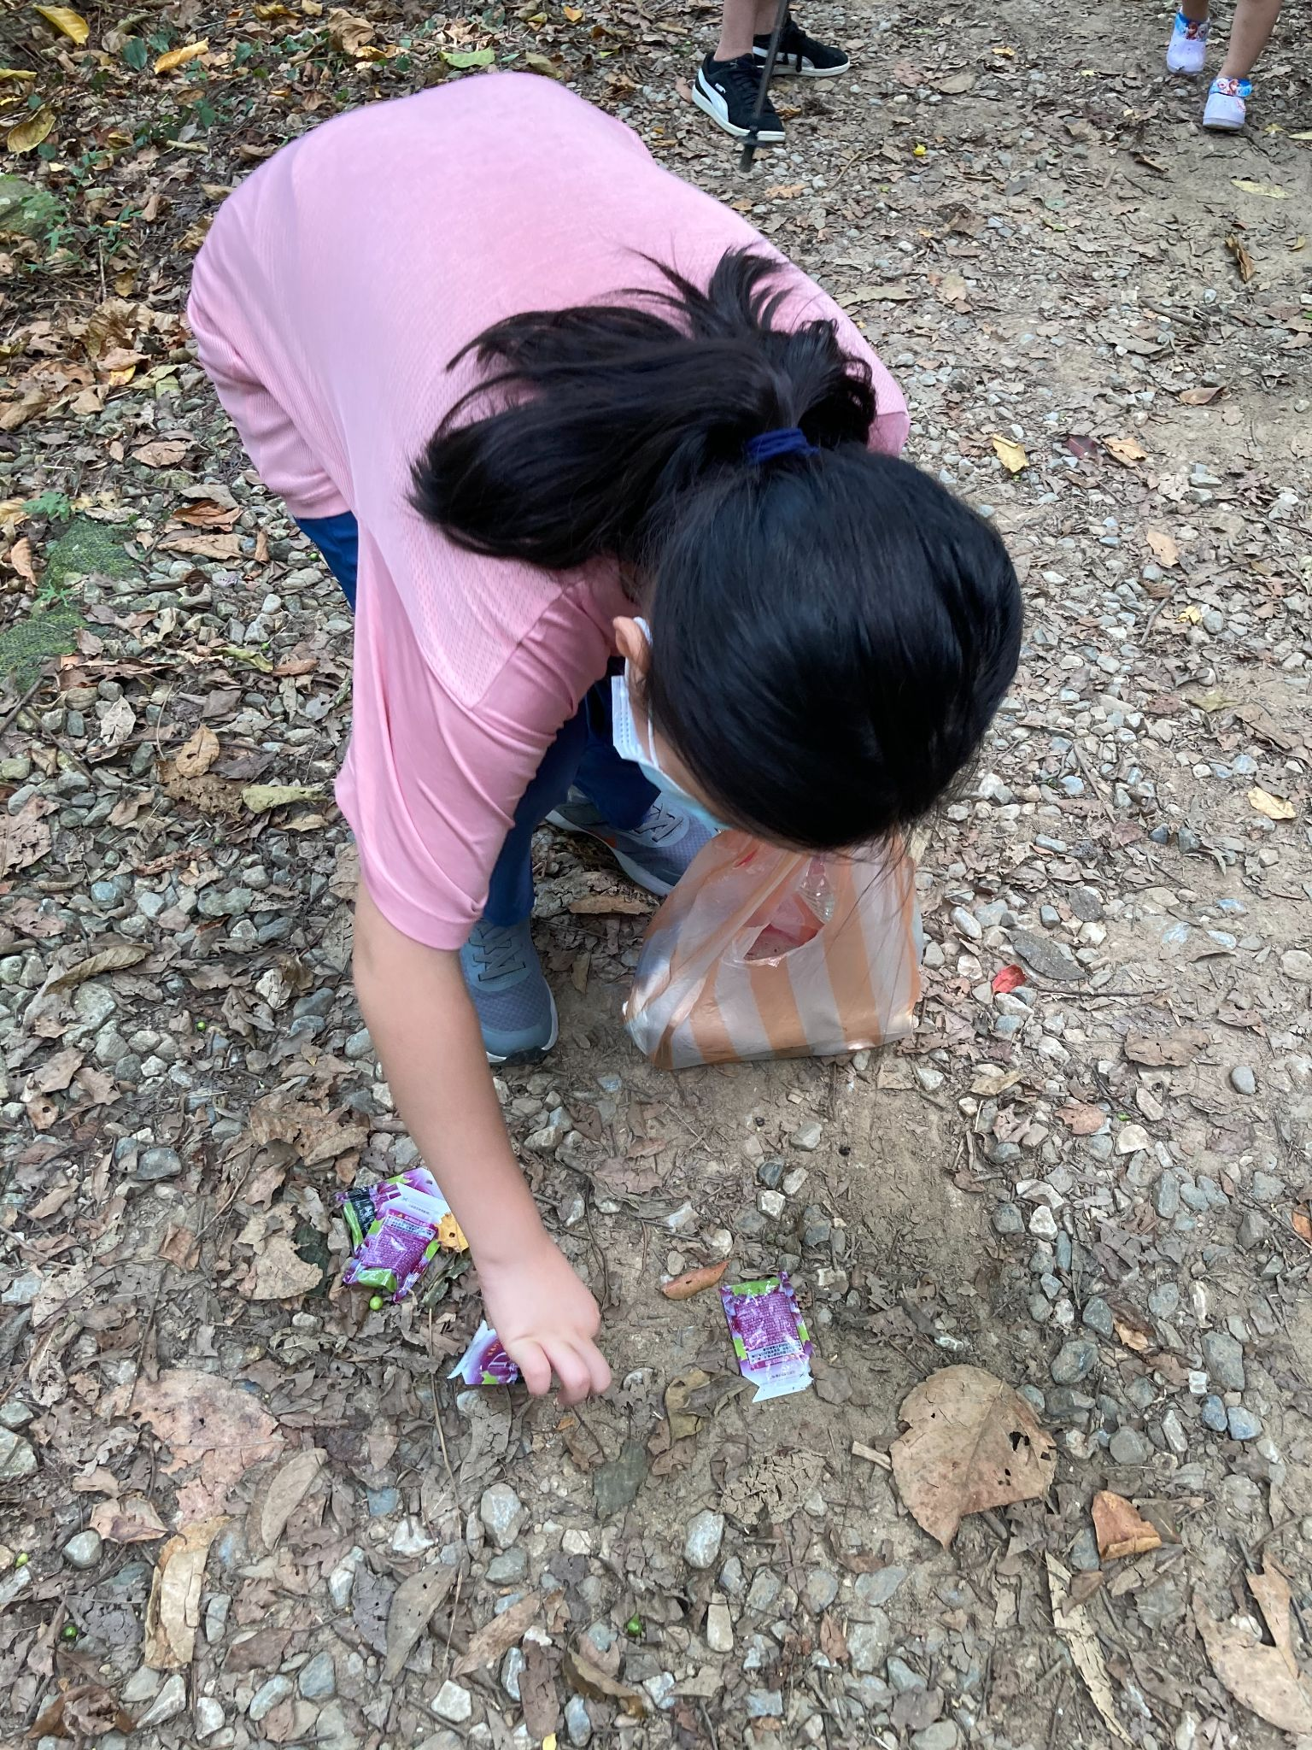
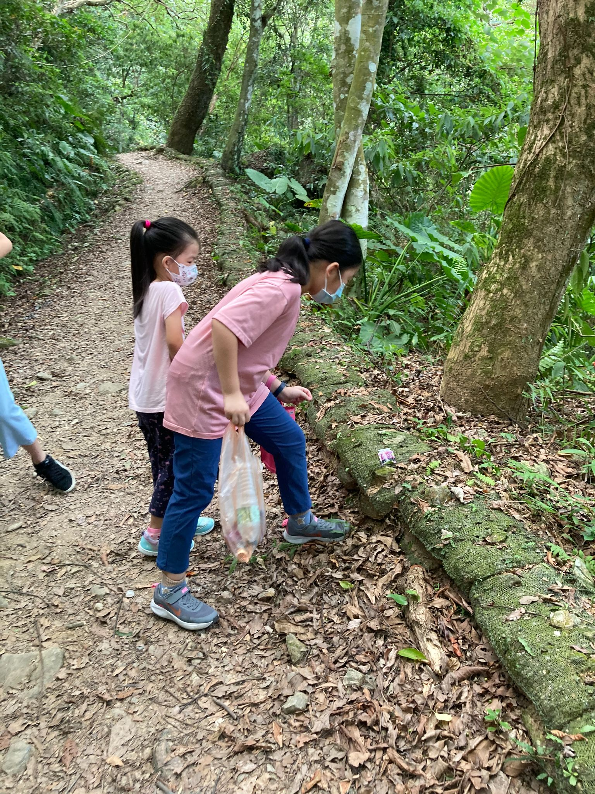
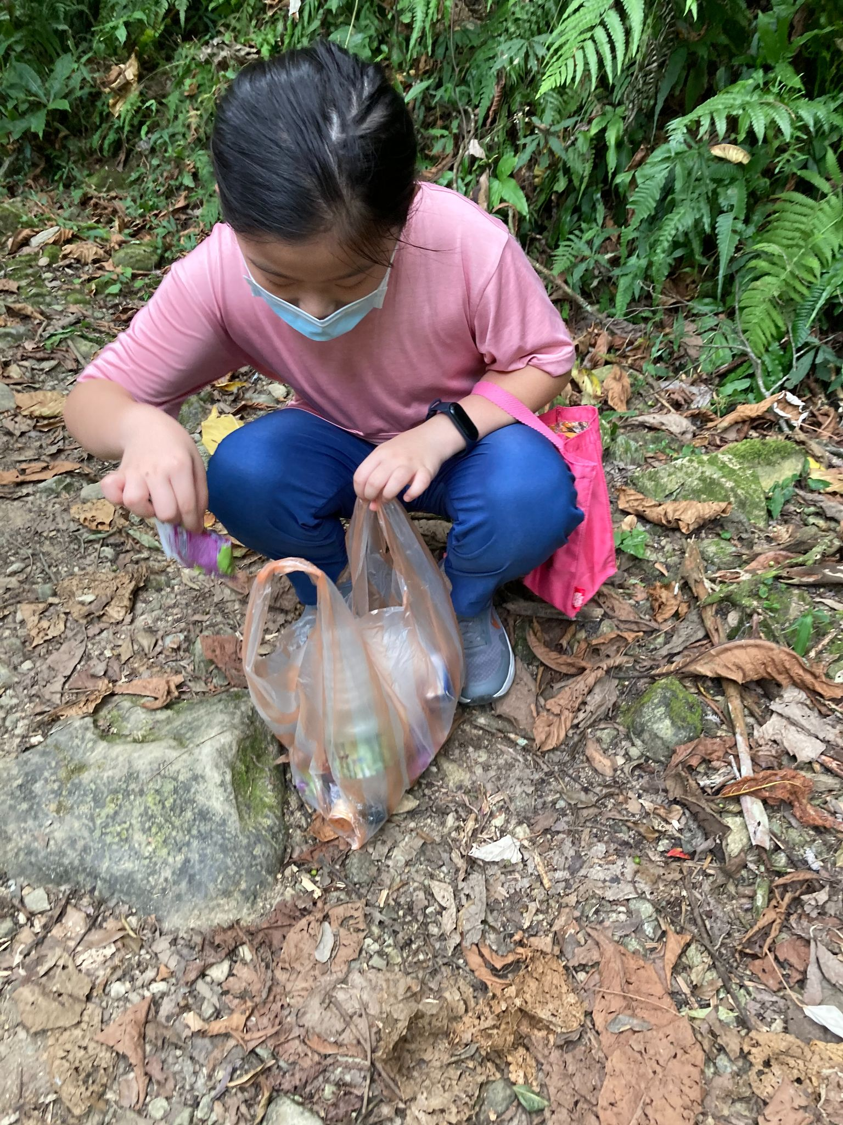
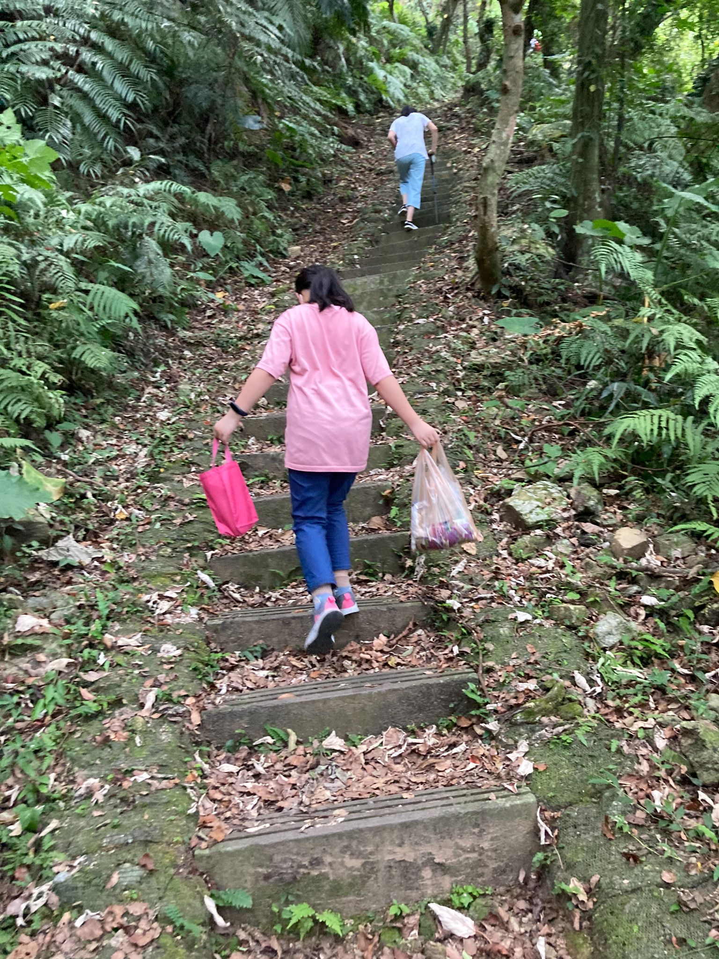
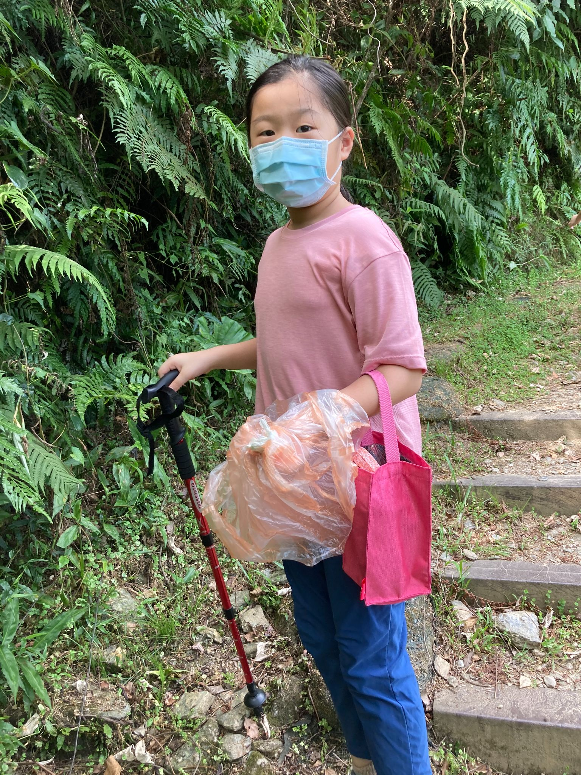
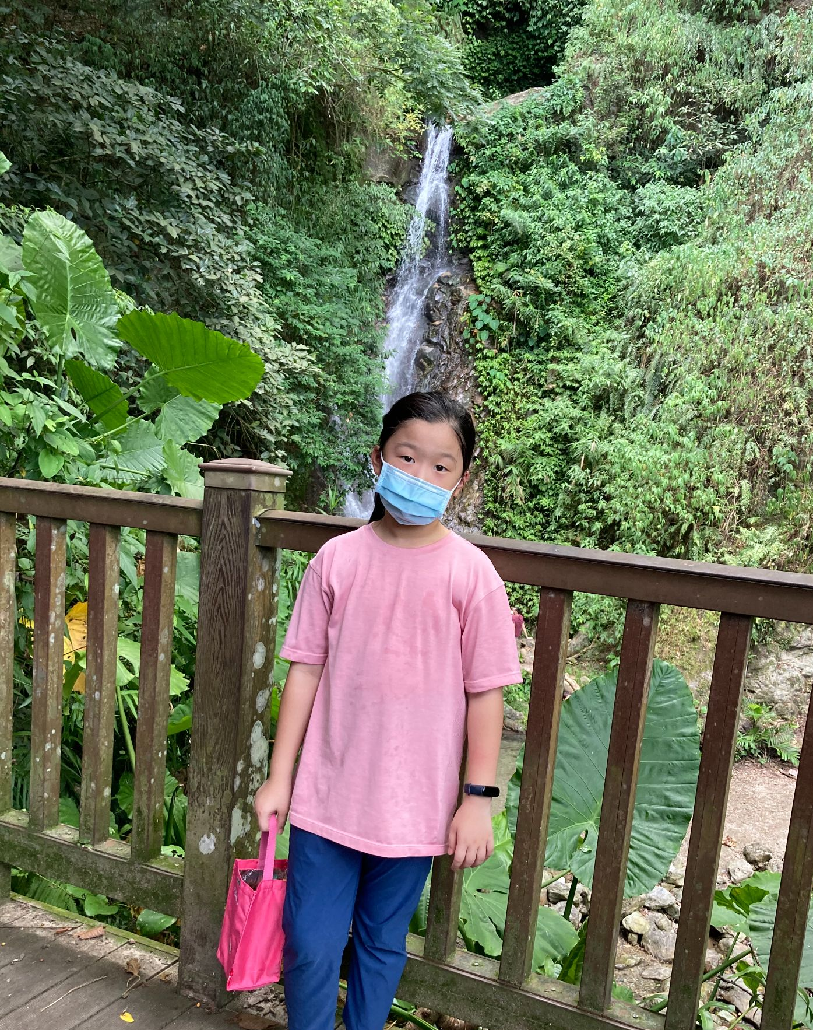
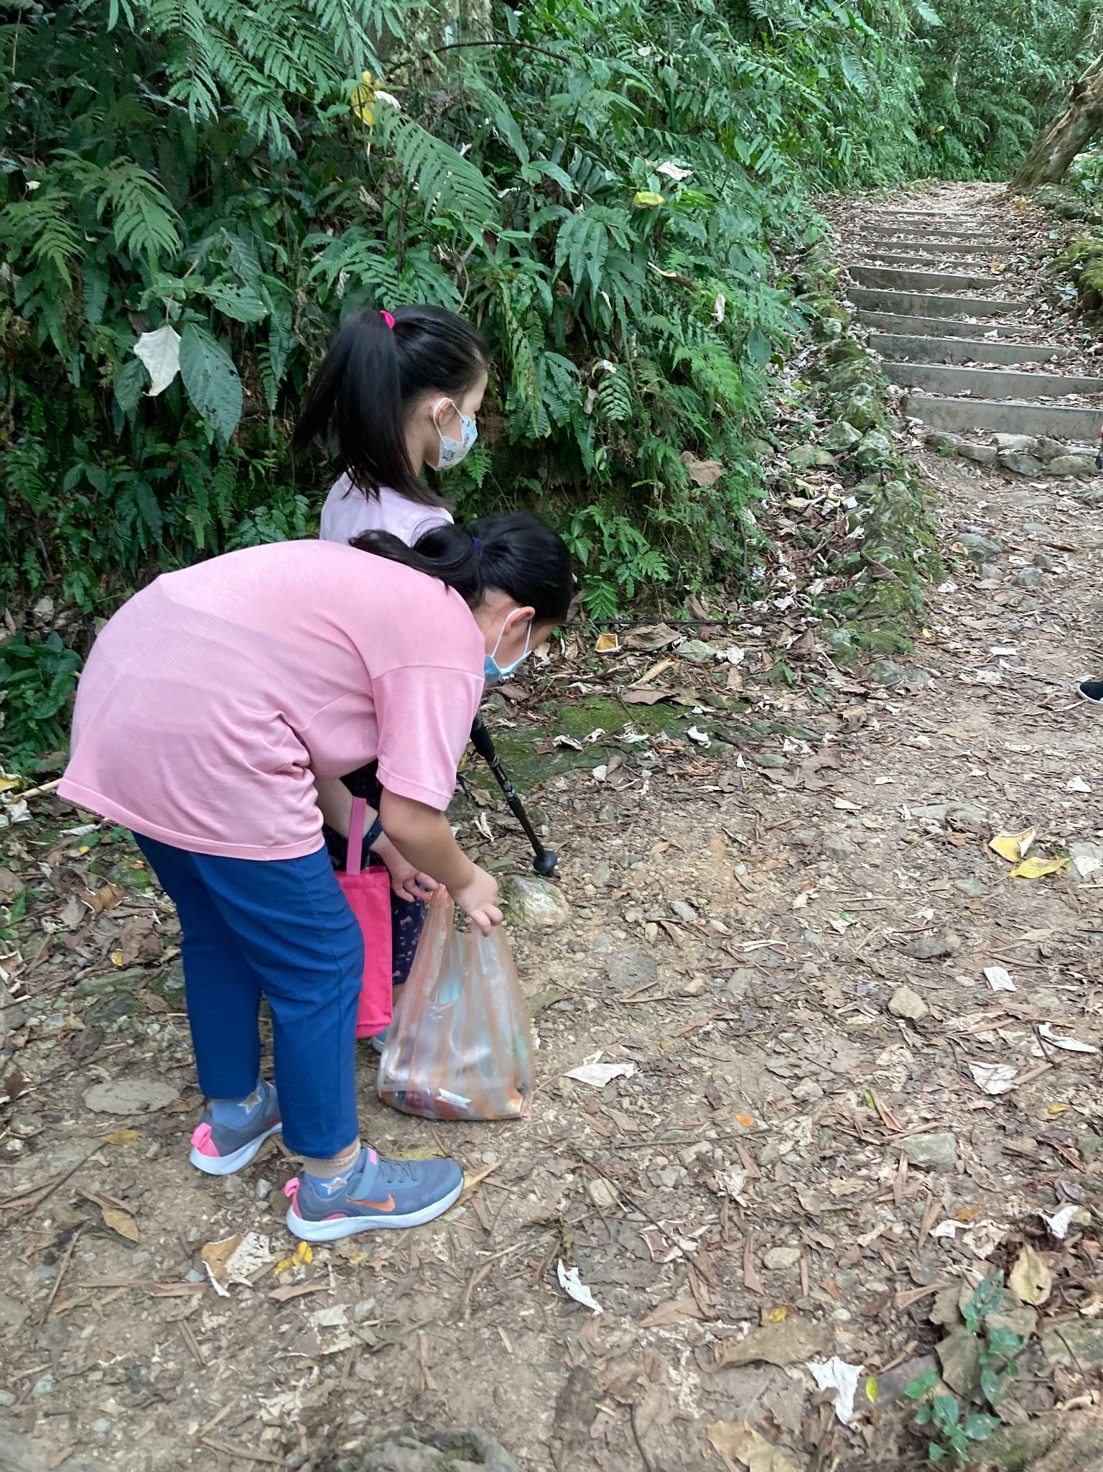
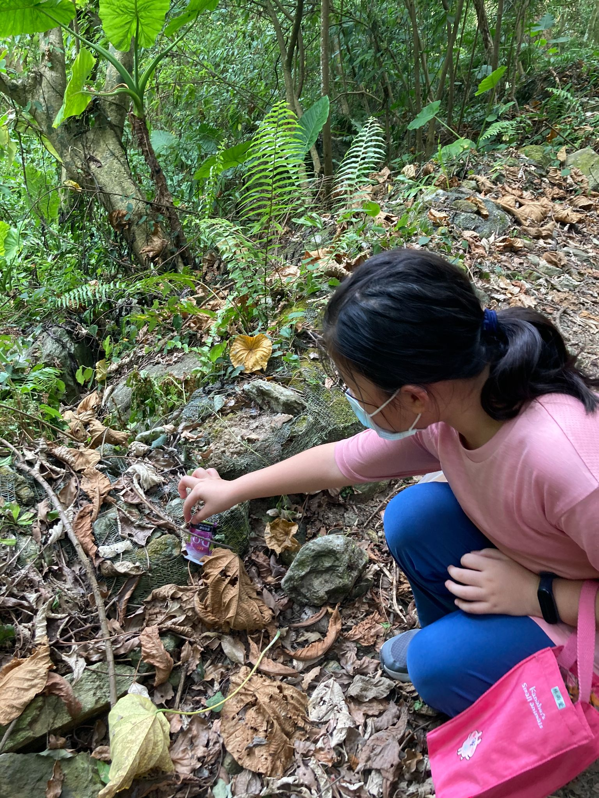
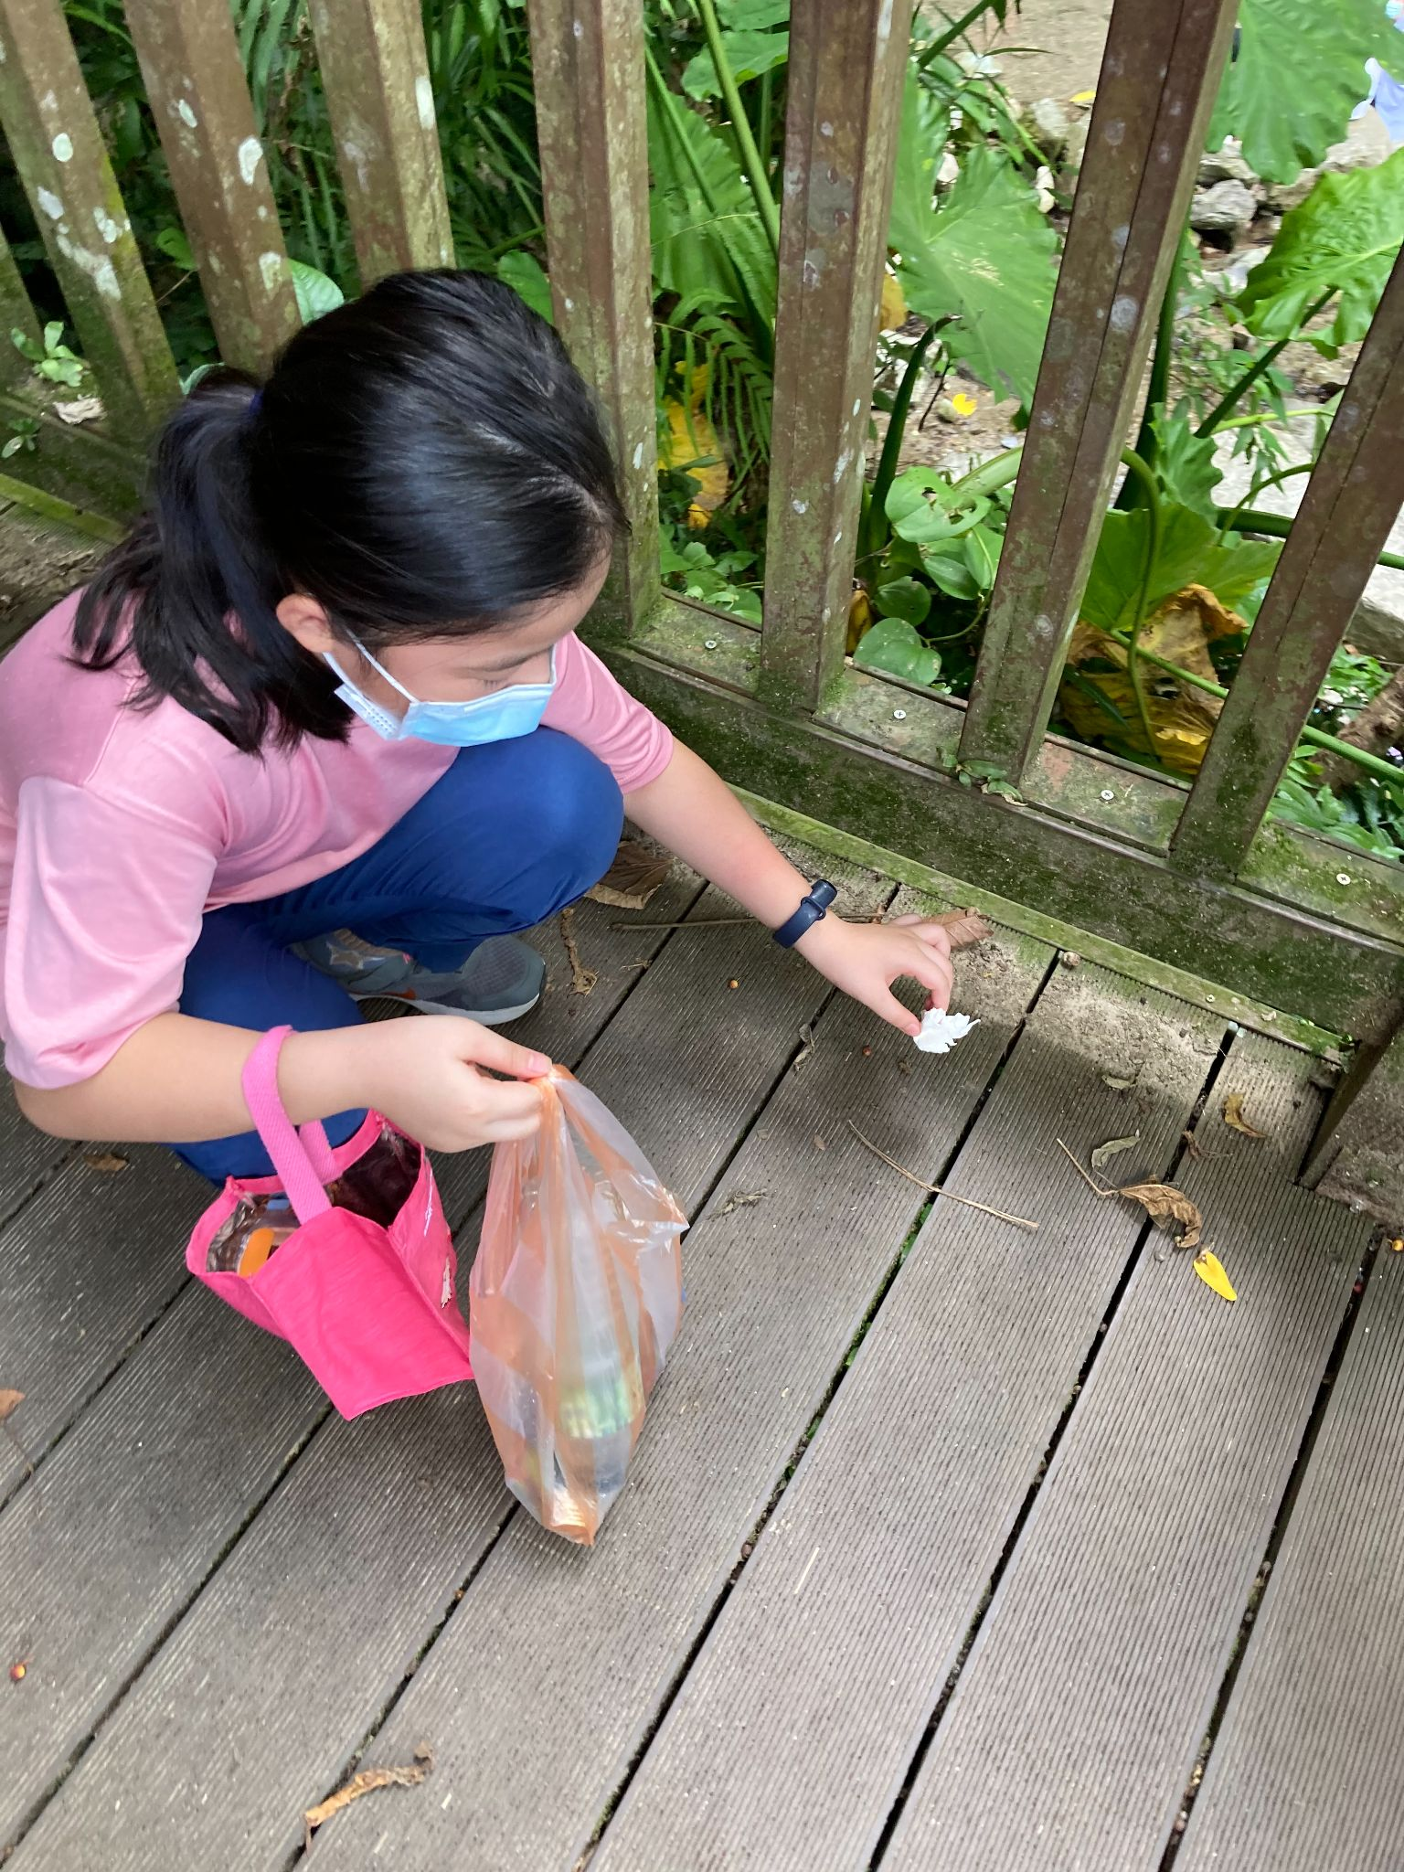
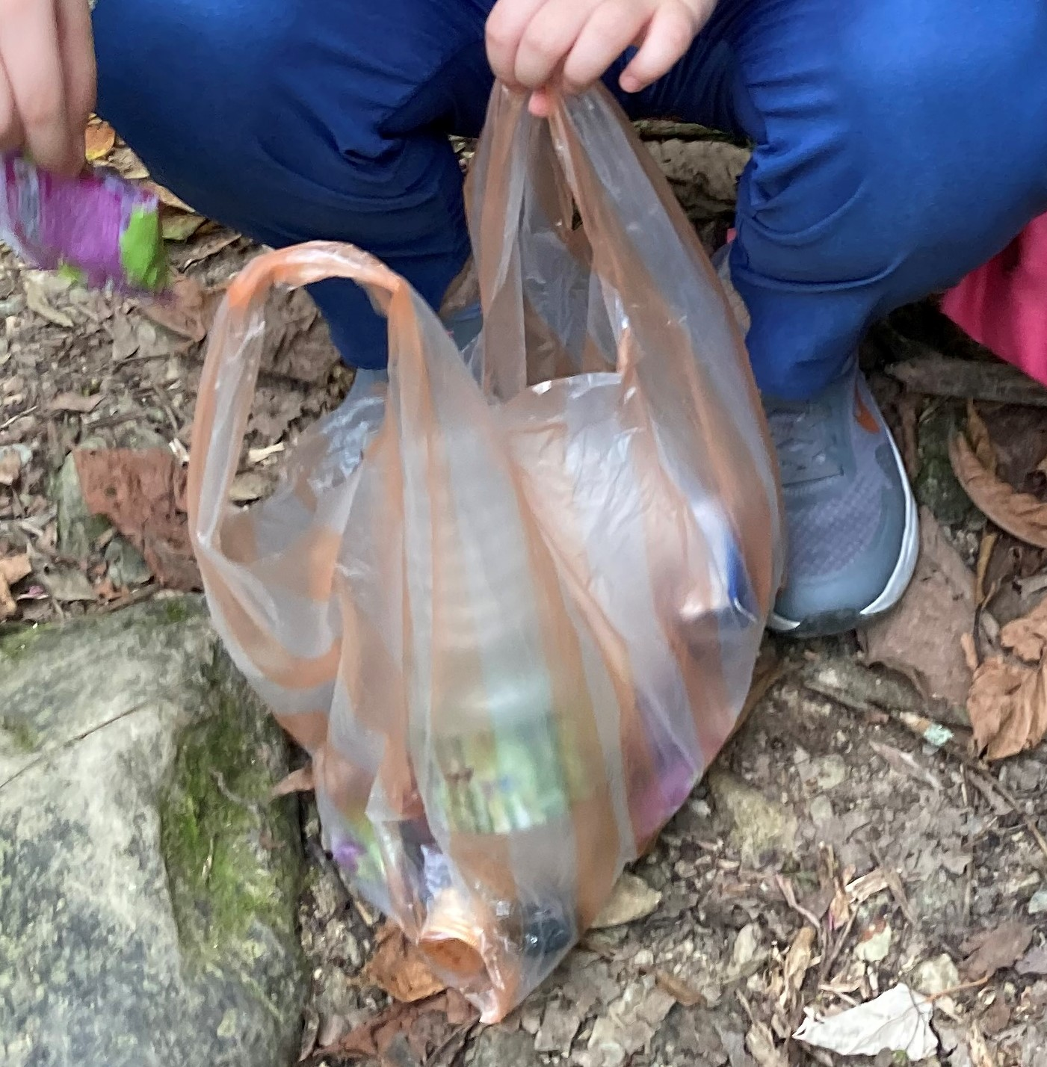
垃圾好多!
一路上，不是衛生紙就是糖果紙，甚至還有一大堆沒吃完的蒟蒻果凍，還有酒瓶、菸蒂、香煙盒、吸管和塑膠杯等等......越撿越生氣...
攀木蜥蜴
撒固兒瀑布

Slide 6
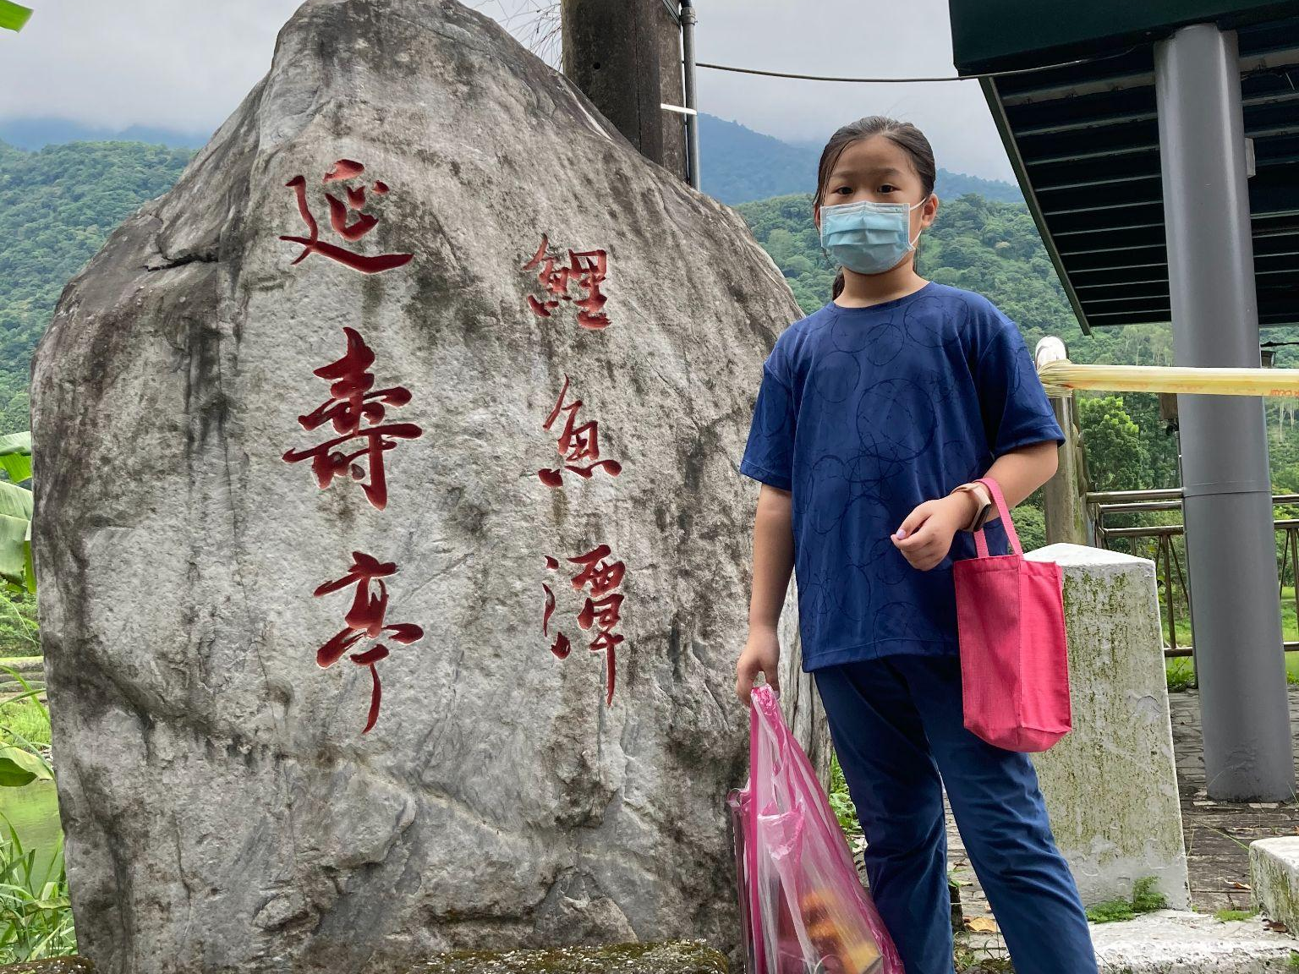
鯉魚潭環潭步道
環潭步道
難度:⭐⭐
走2個小時
大約5公里
適合偶而有在運動的人
也是自行車步道
所以要注意安全

Slide 7
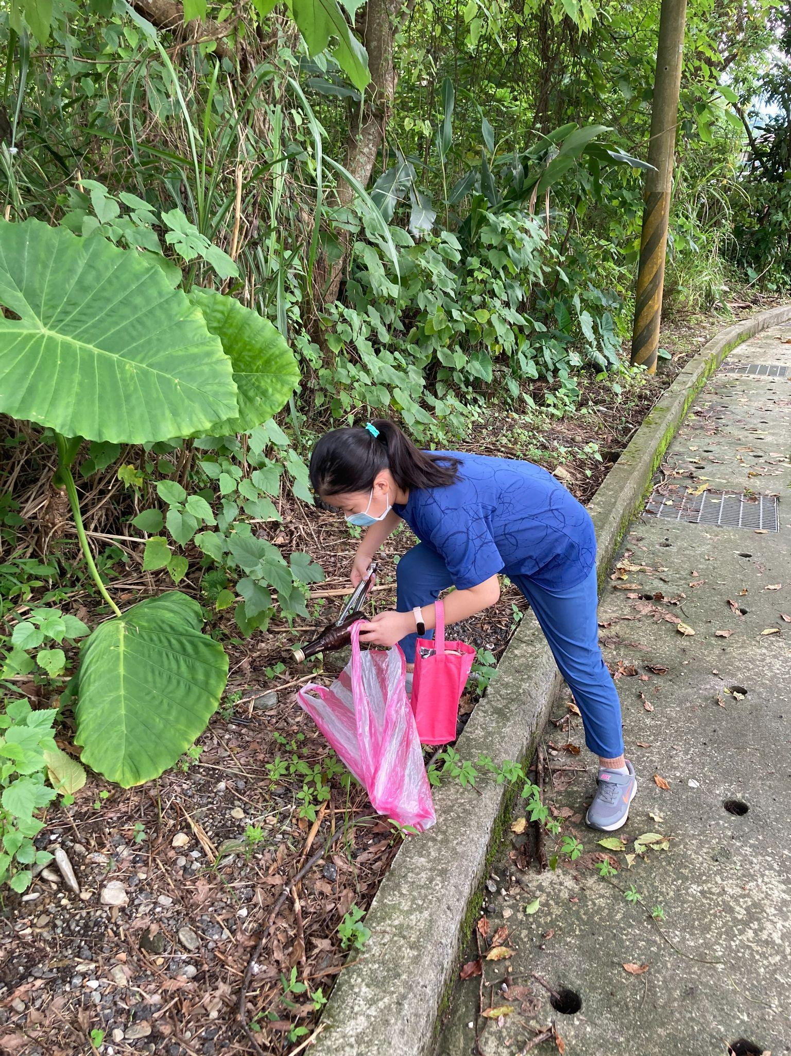
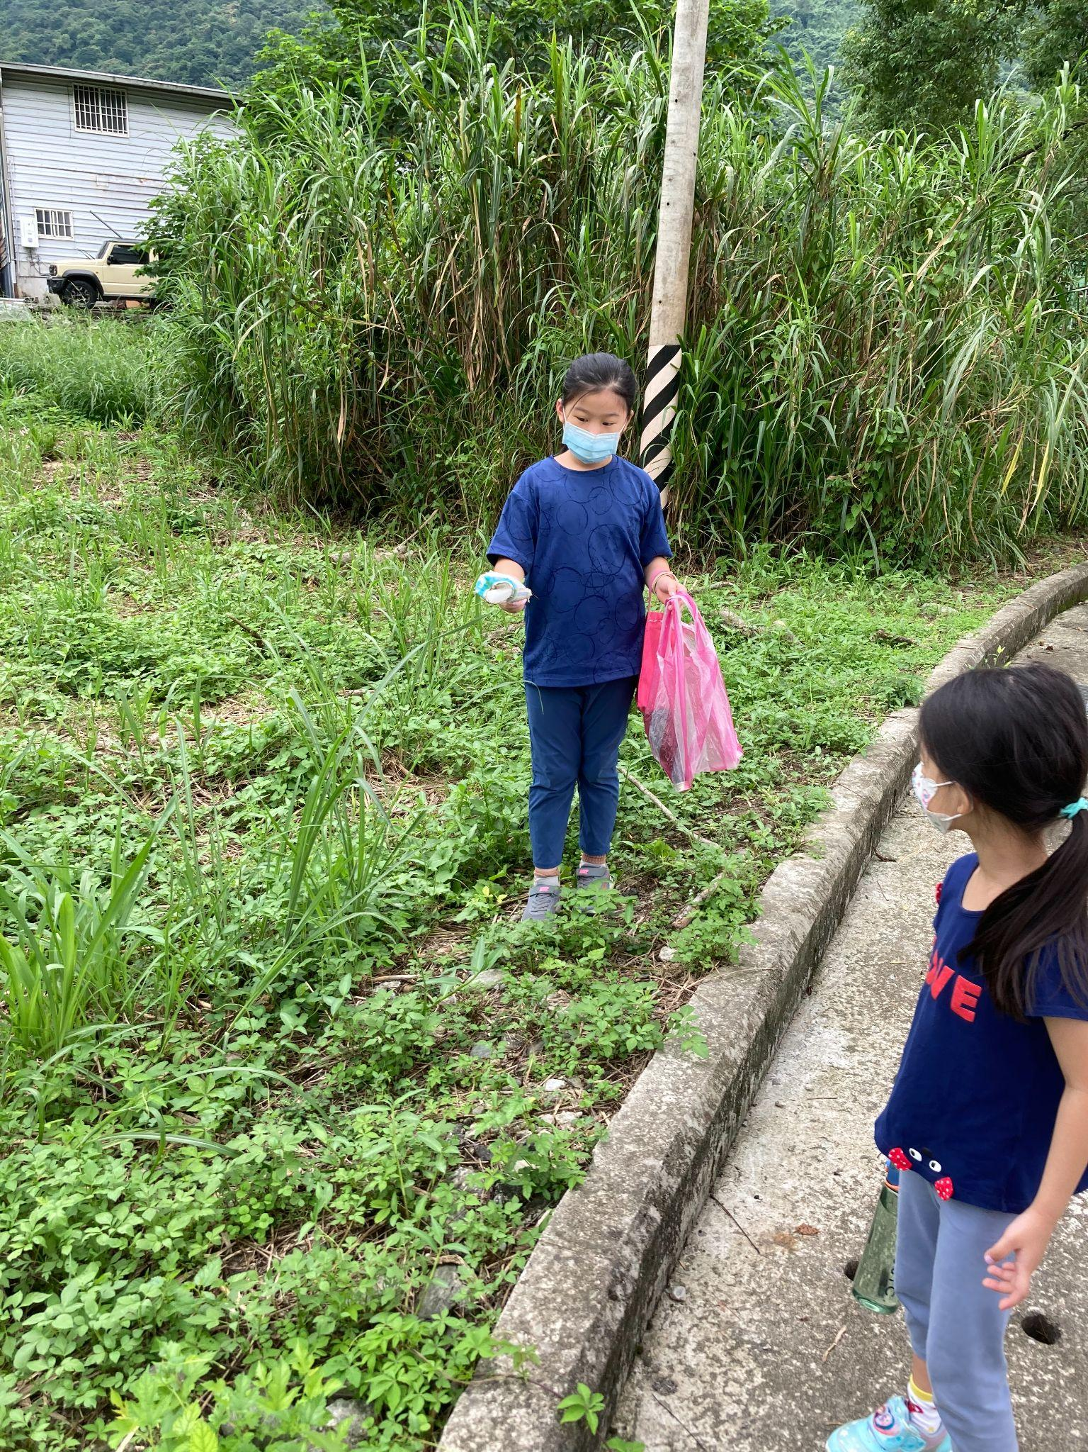
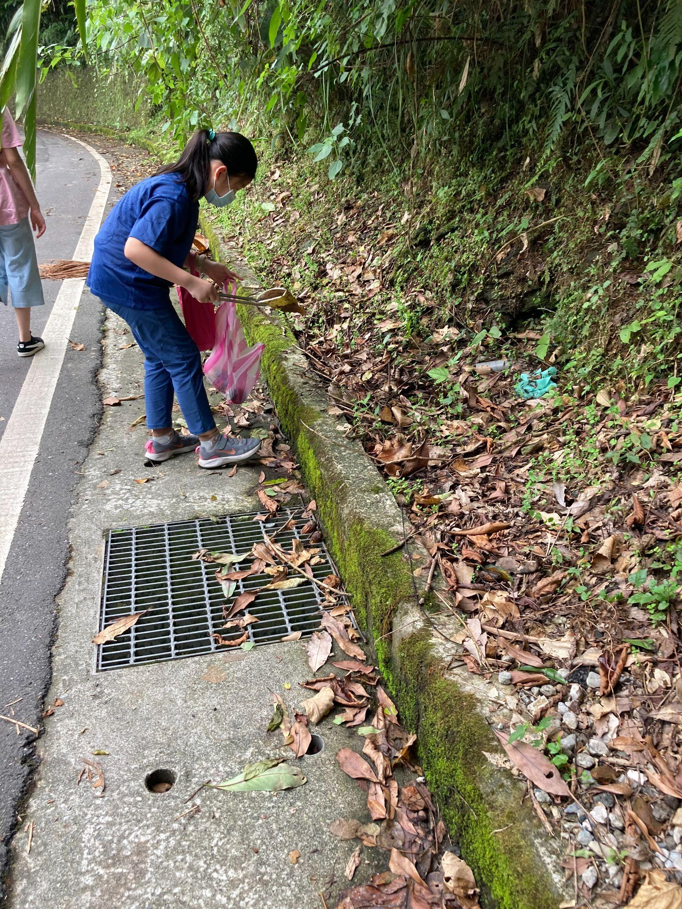
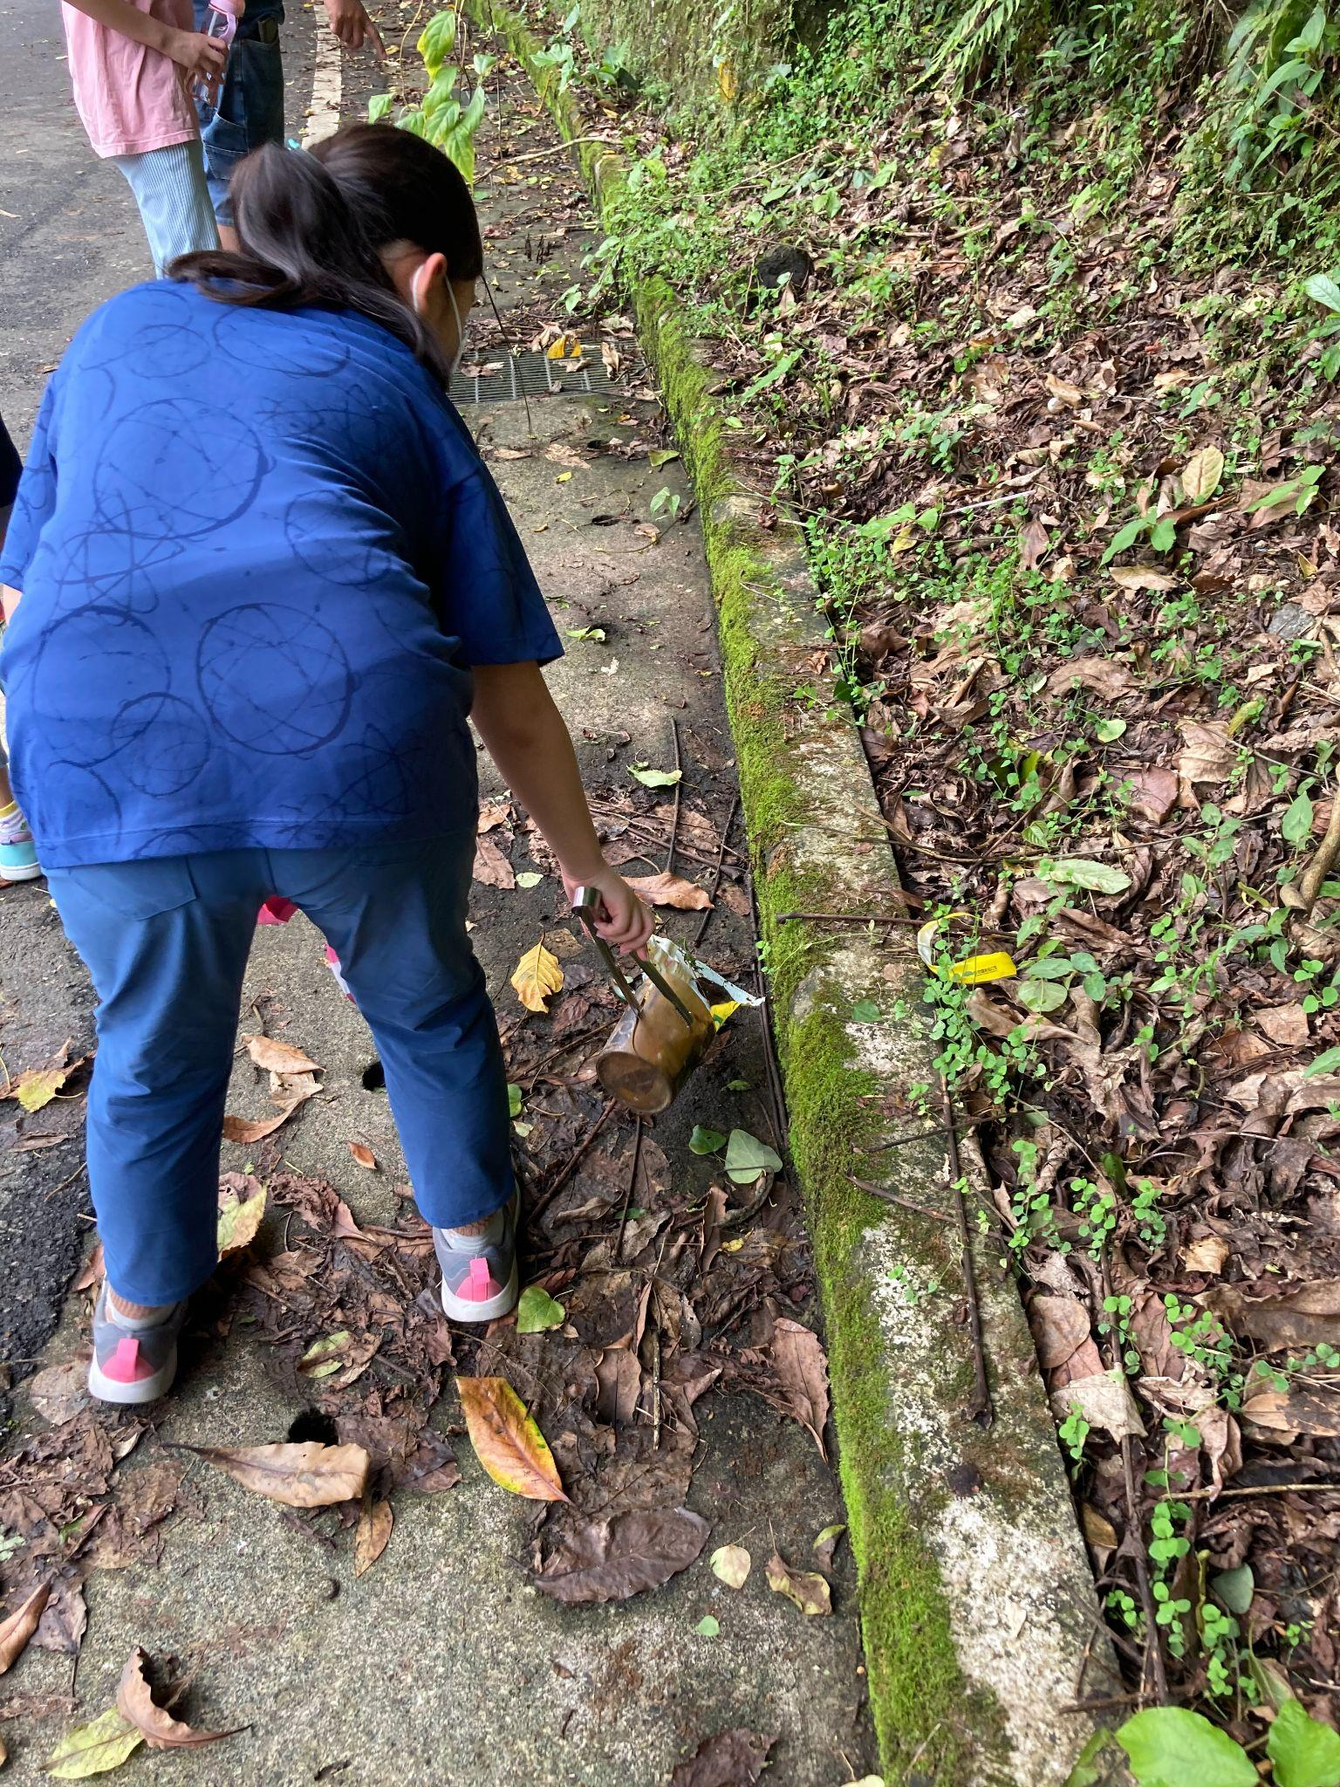
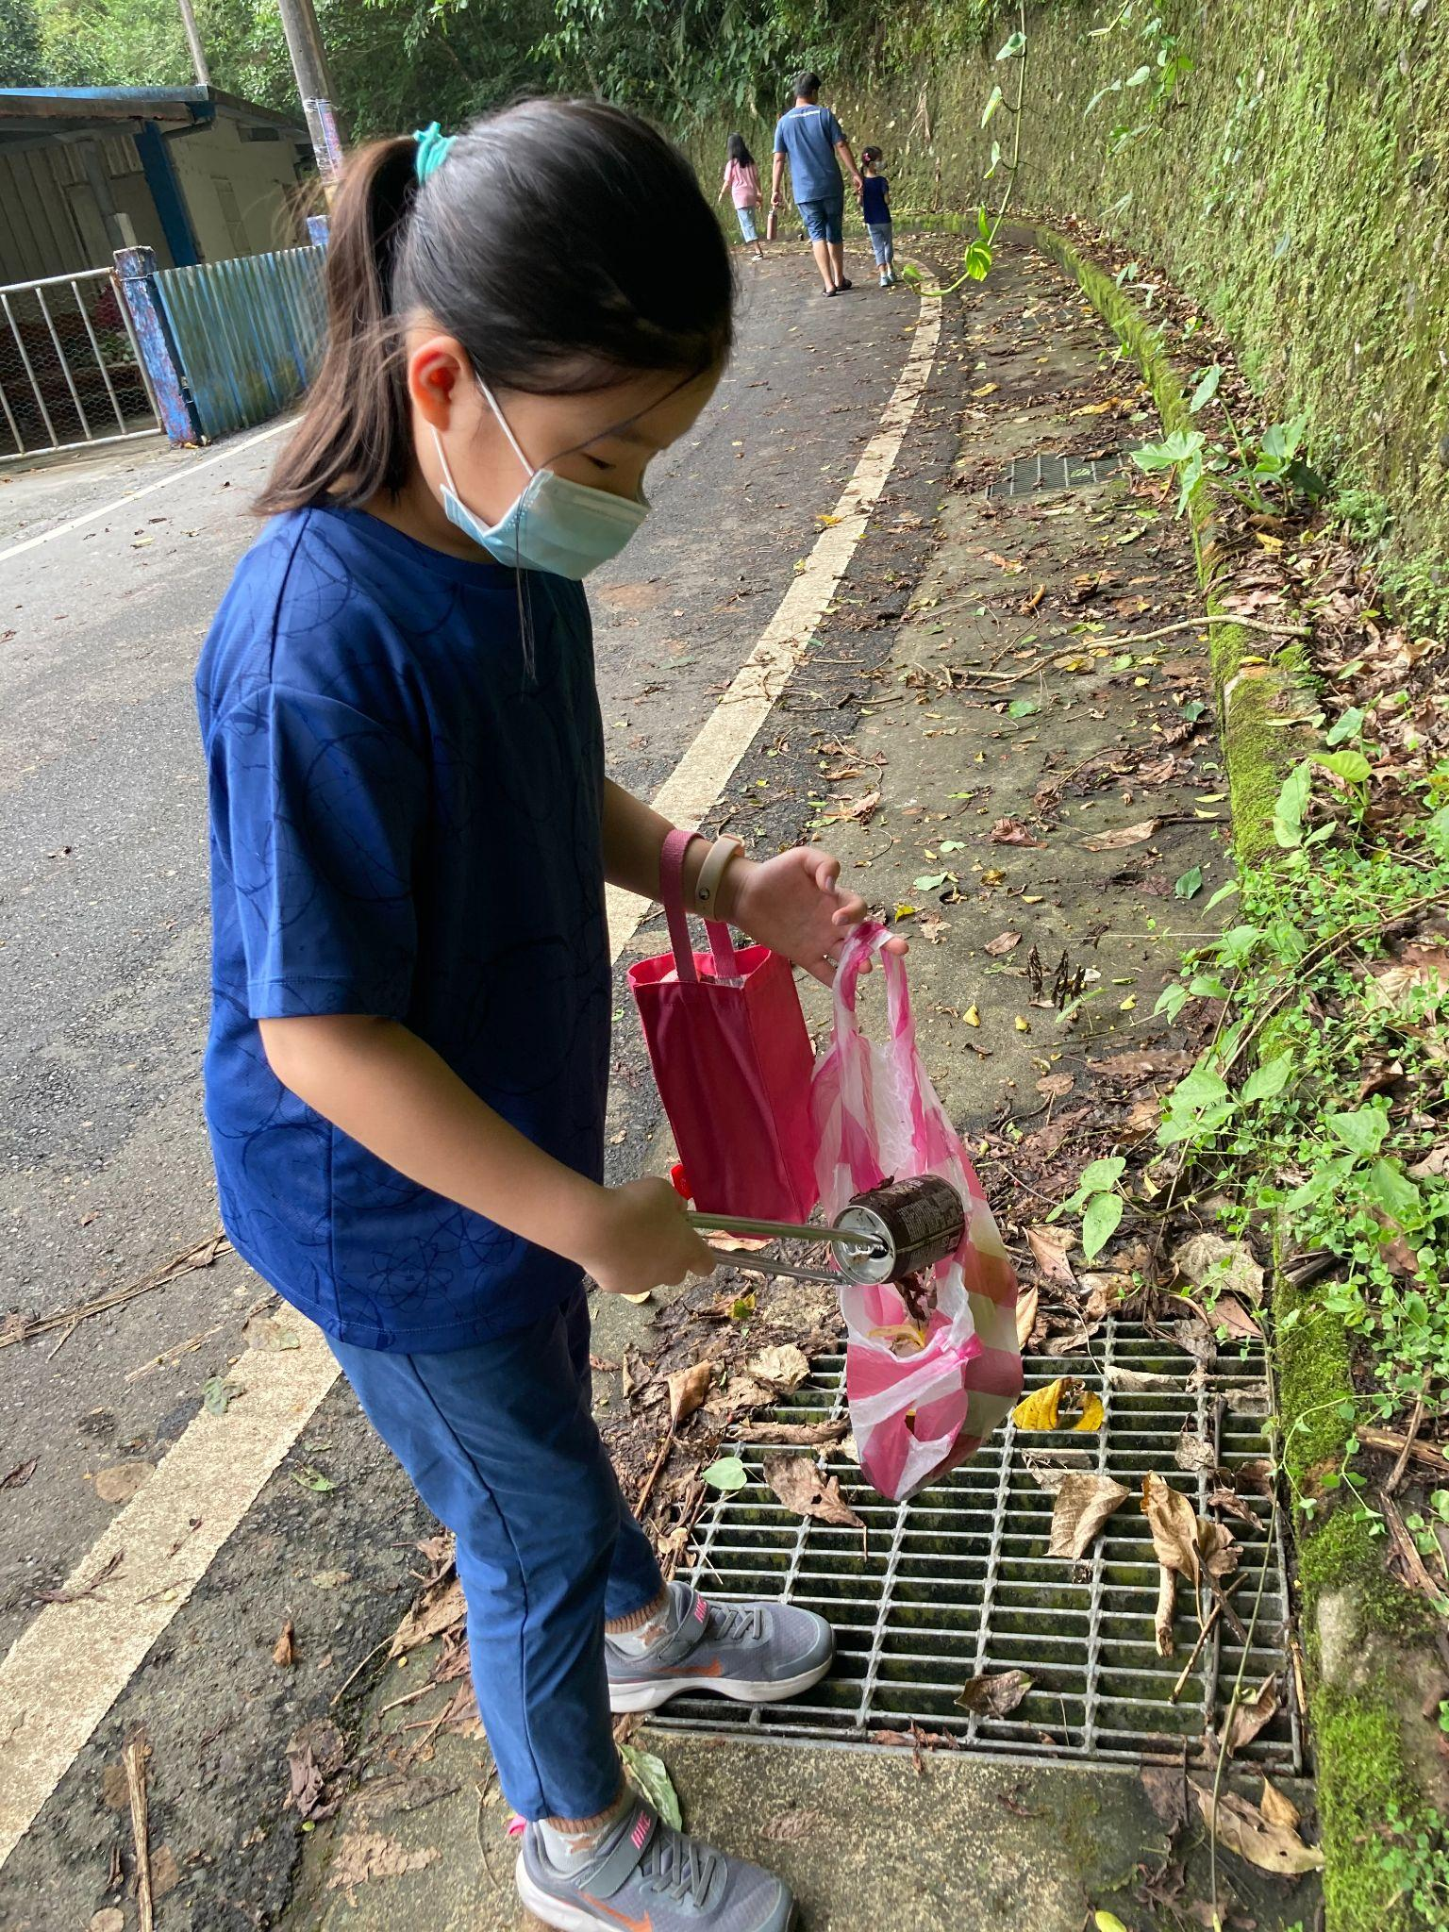
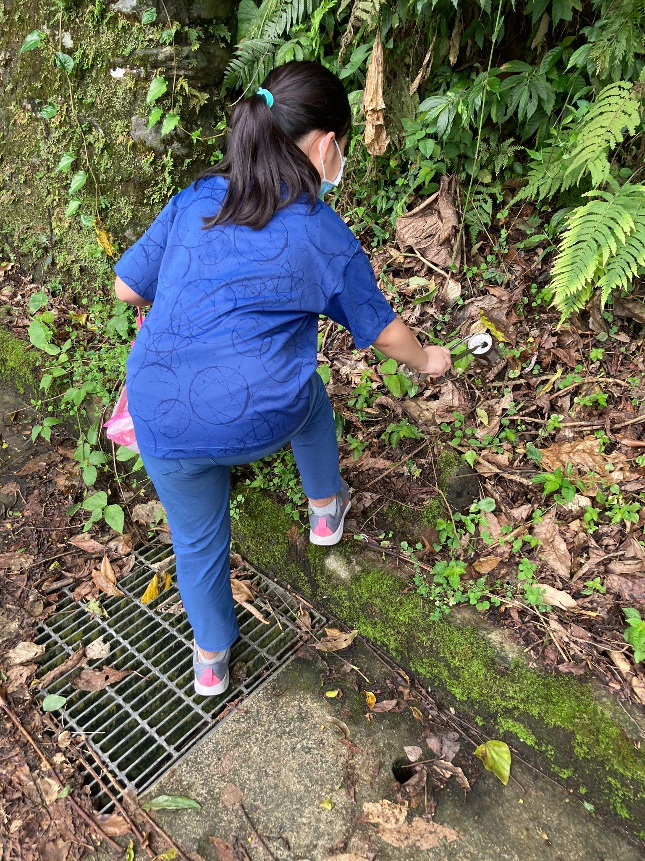
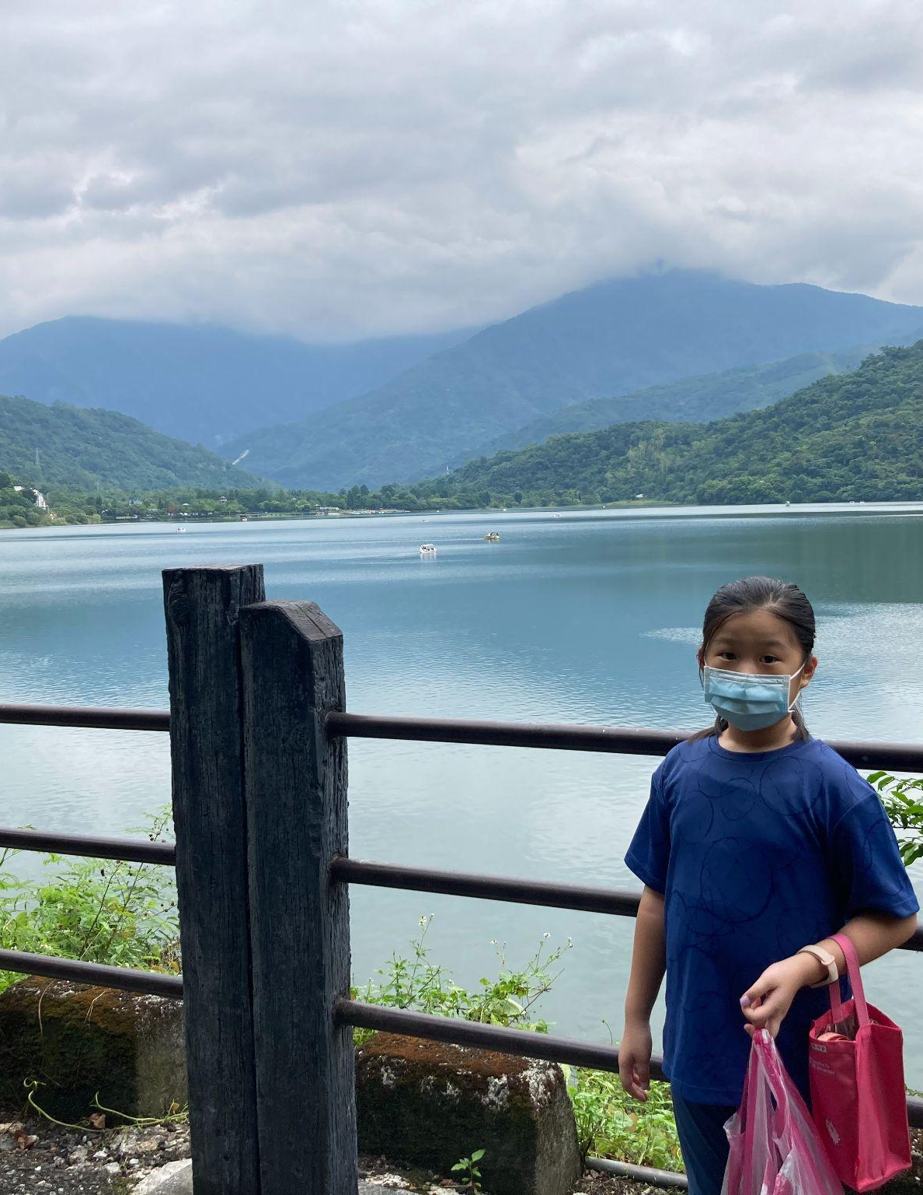
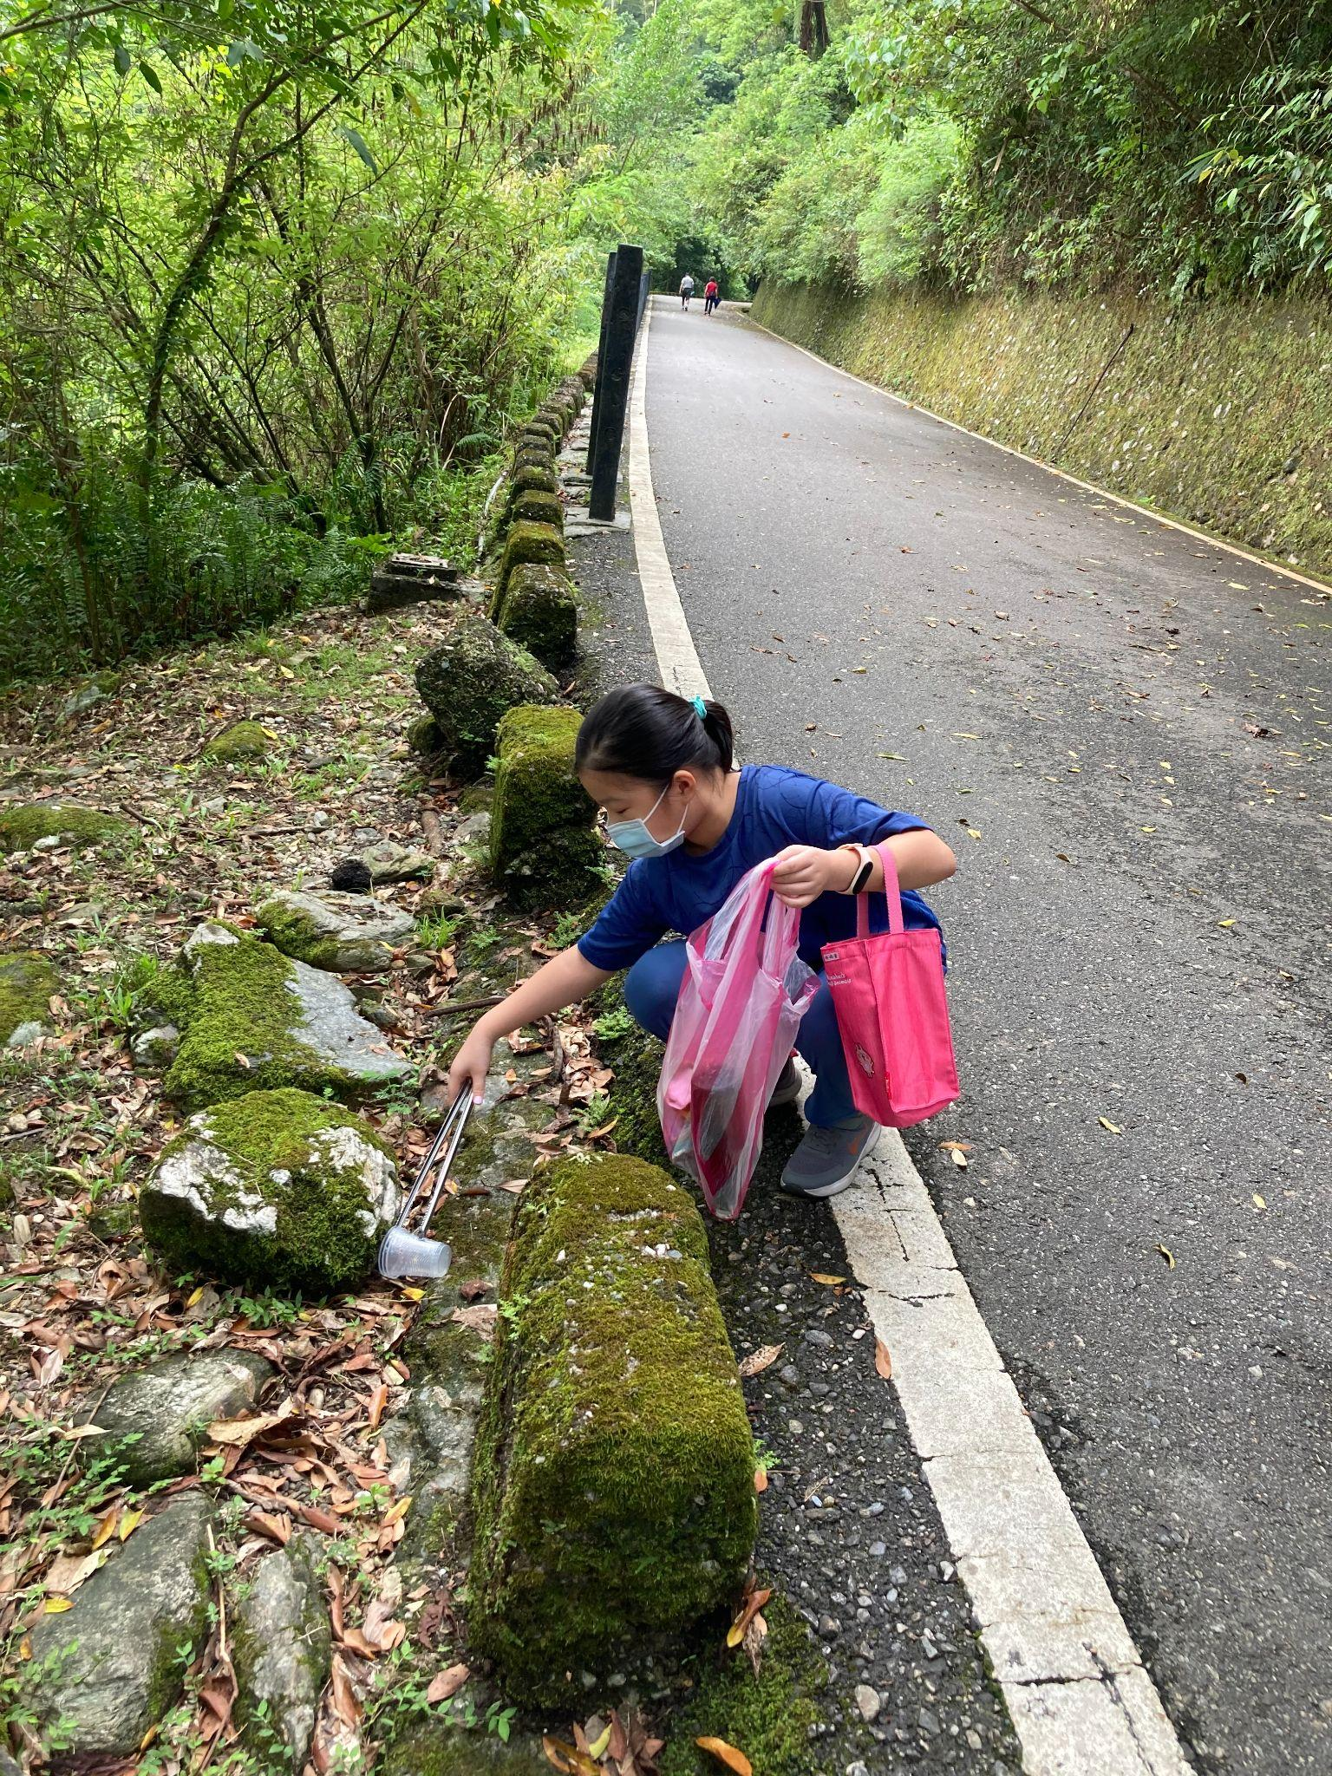
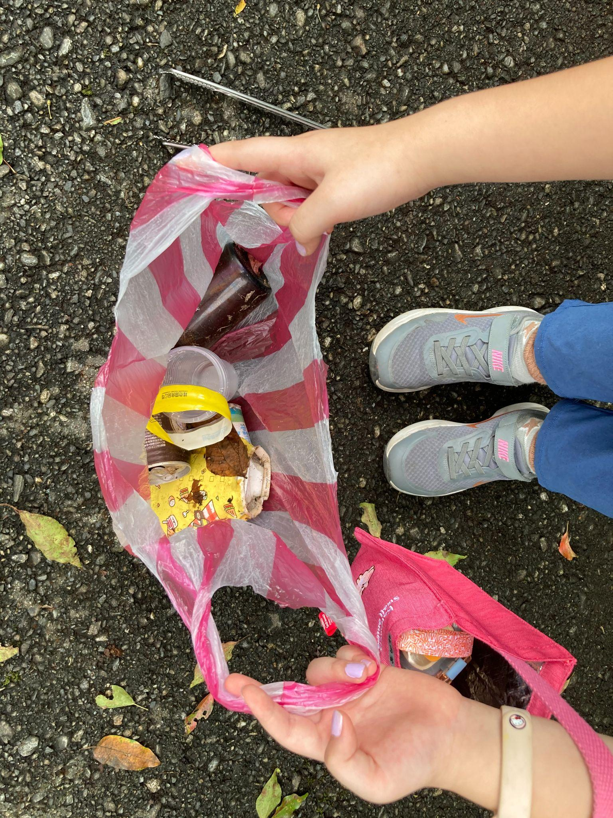
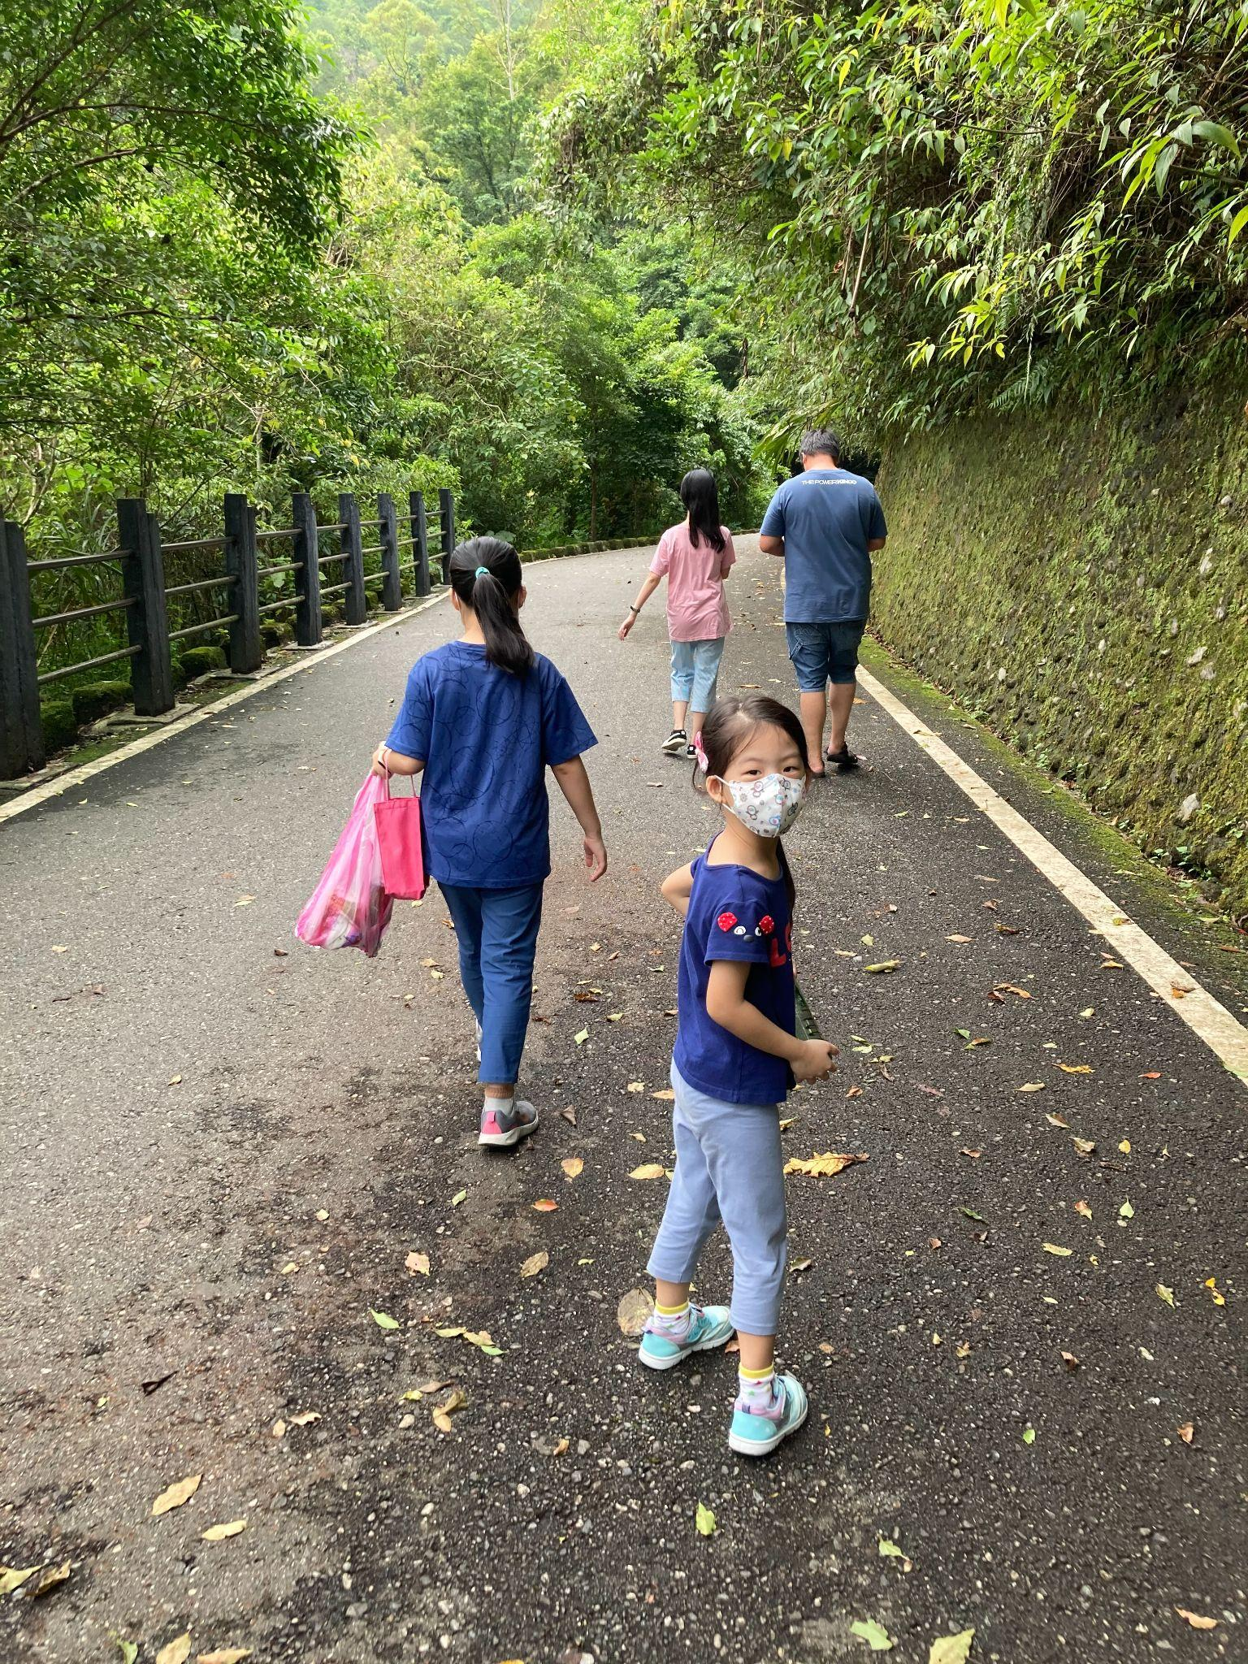
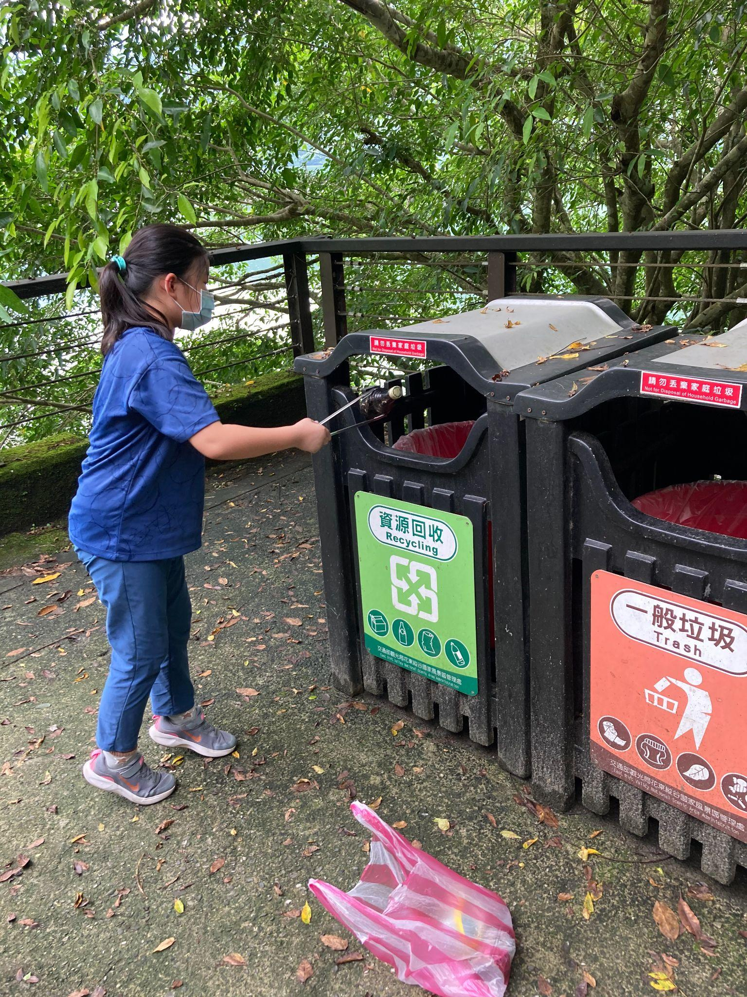
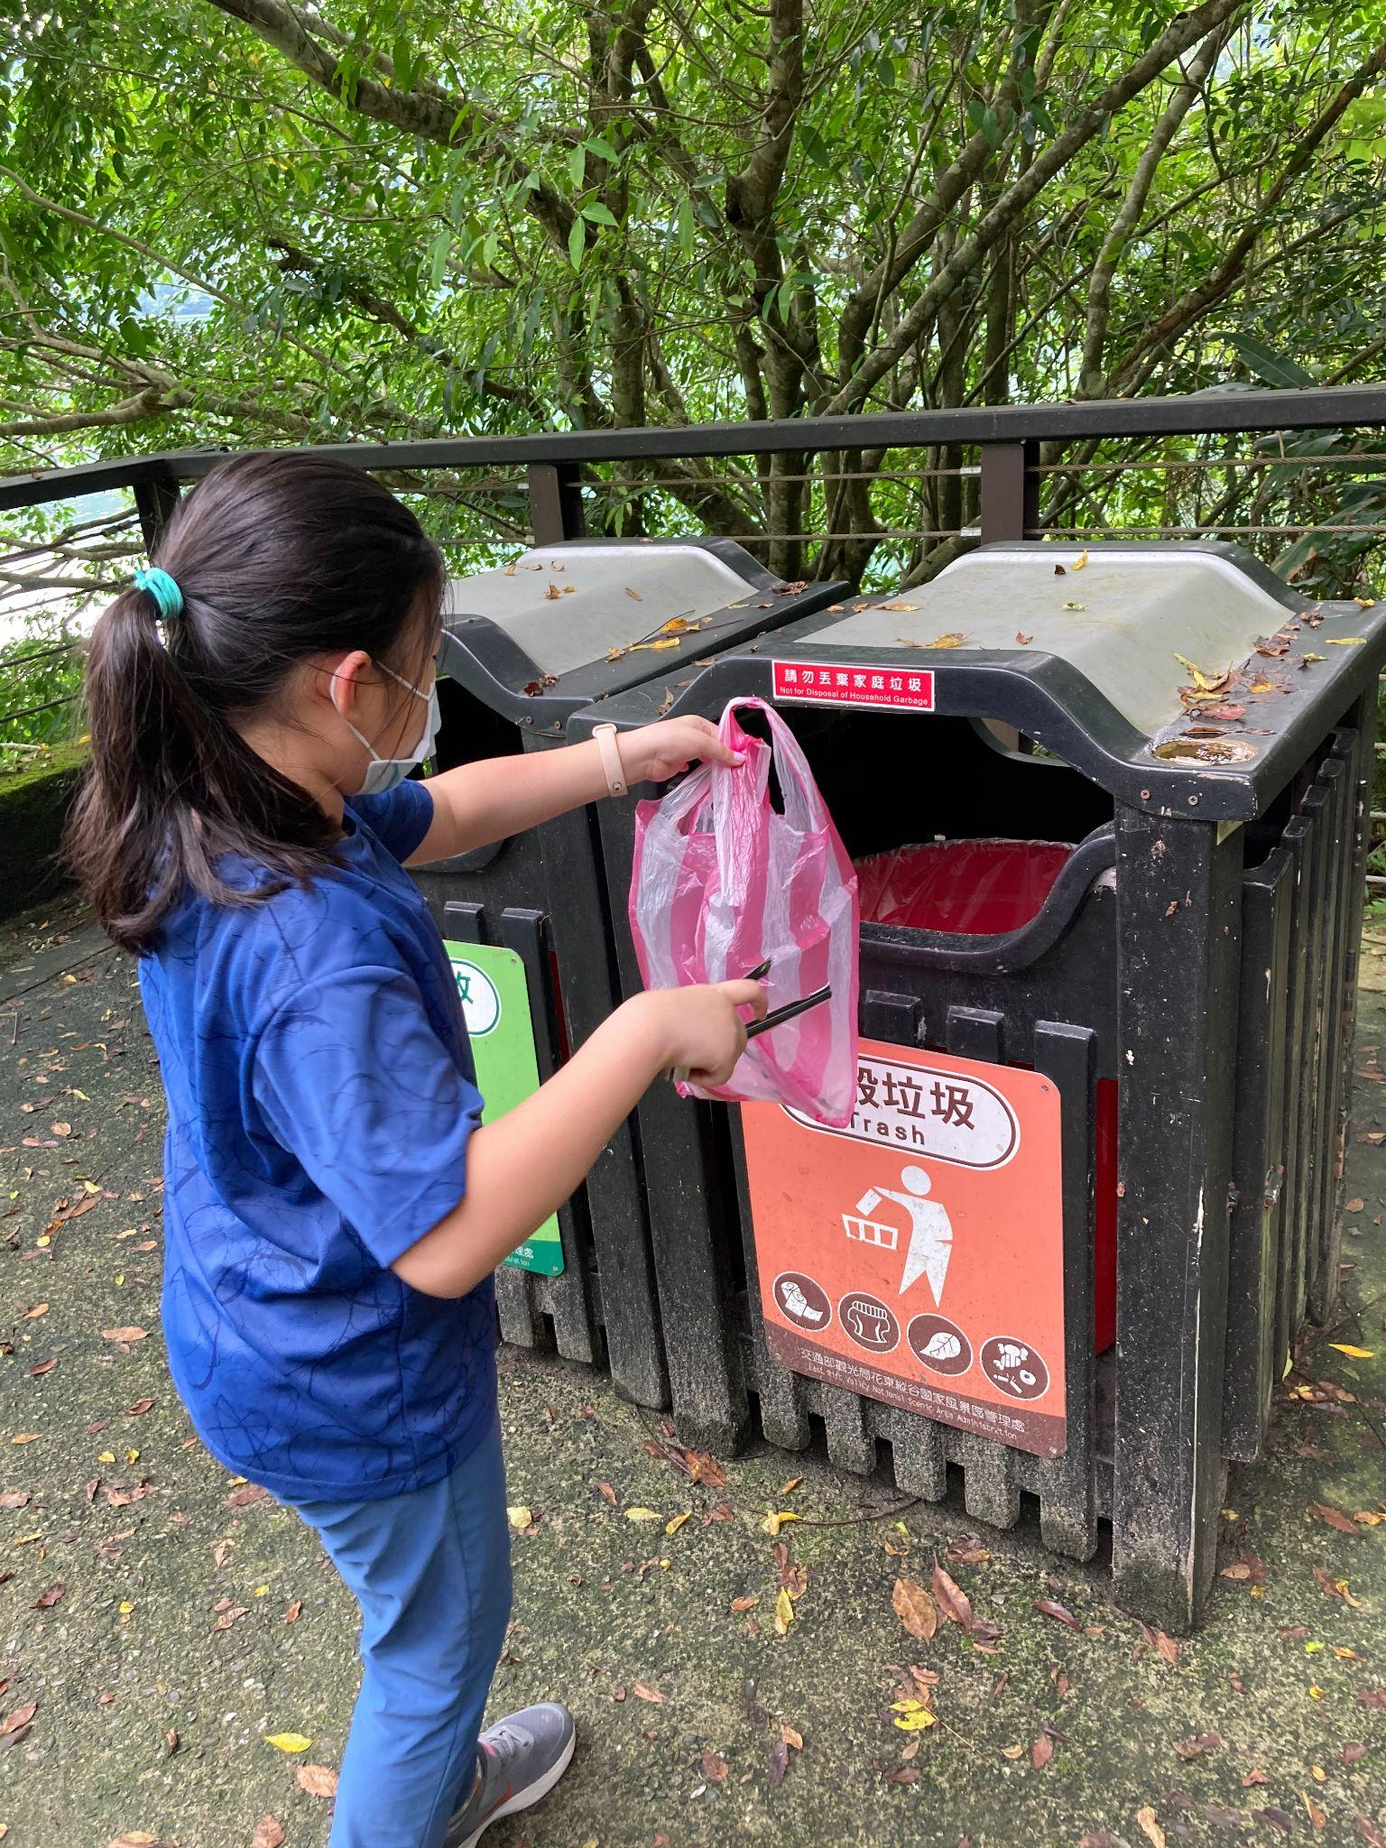
愛惜大自然!
入口處和出口處垃圾最多，我們從潭南走到潭北，延路上撿了很多垃圾，
還好一段路就會有垃圾筒，讓我一路上不用提太重的垃圾。

Slide 8
美崙山公園
美崙山步道 難度:⭐至⭐⭐
來回1個半小時 大約3公里 海拔高108公尺
美崙山的登山口很多，我們每次走的路線都不一樣
常常看見運動遊樂器材就會停留許久
所以我想一次走完全部路線應該要花一整天
這裡適合所有體能的人來爬，難易度自己調整

Slide 9
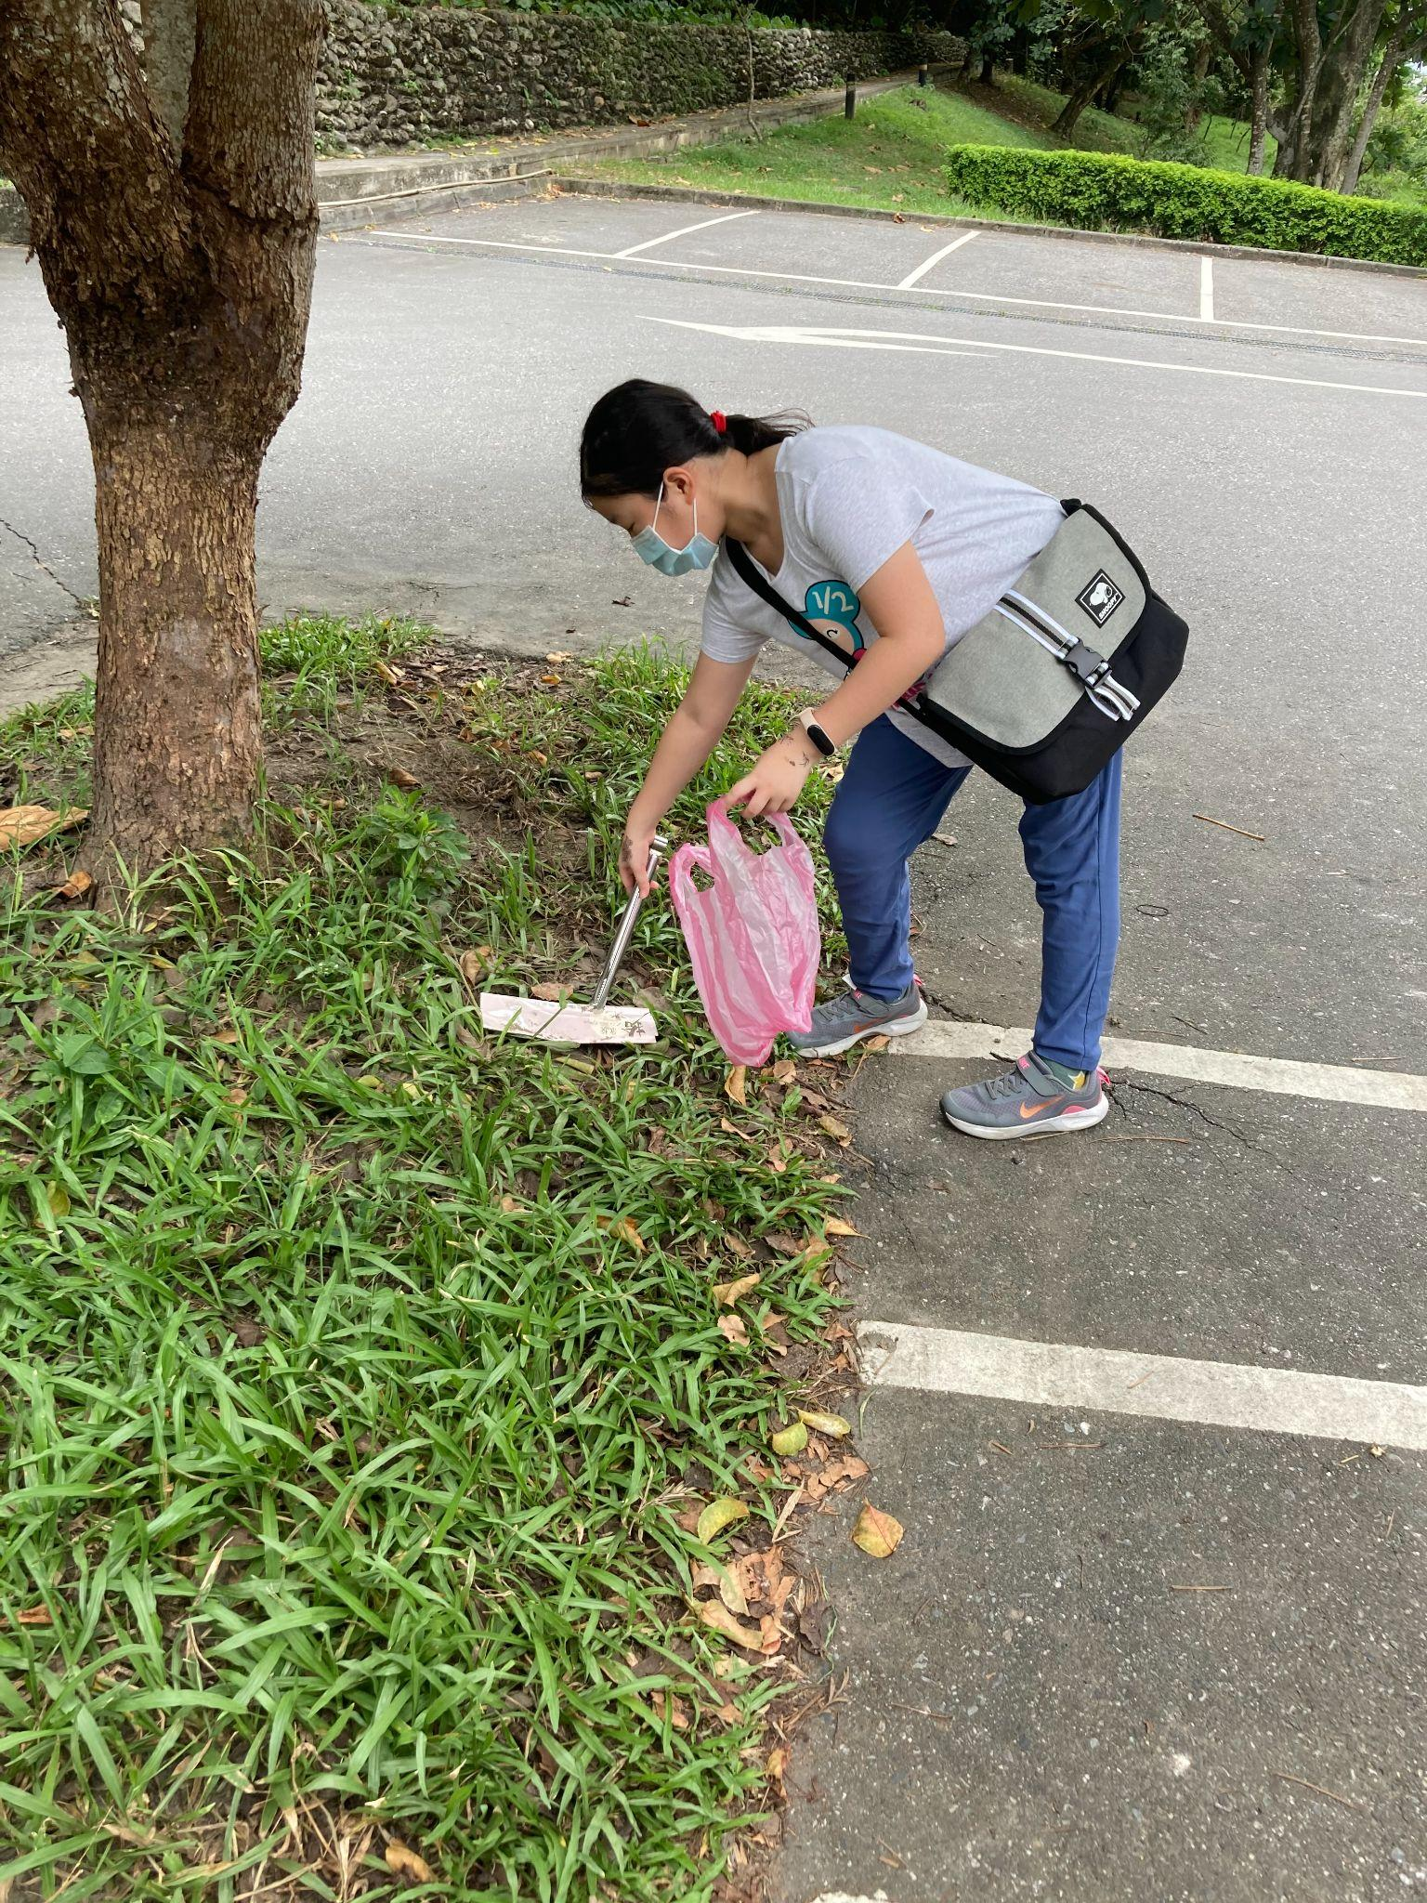
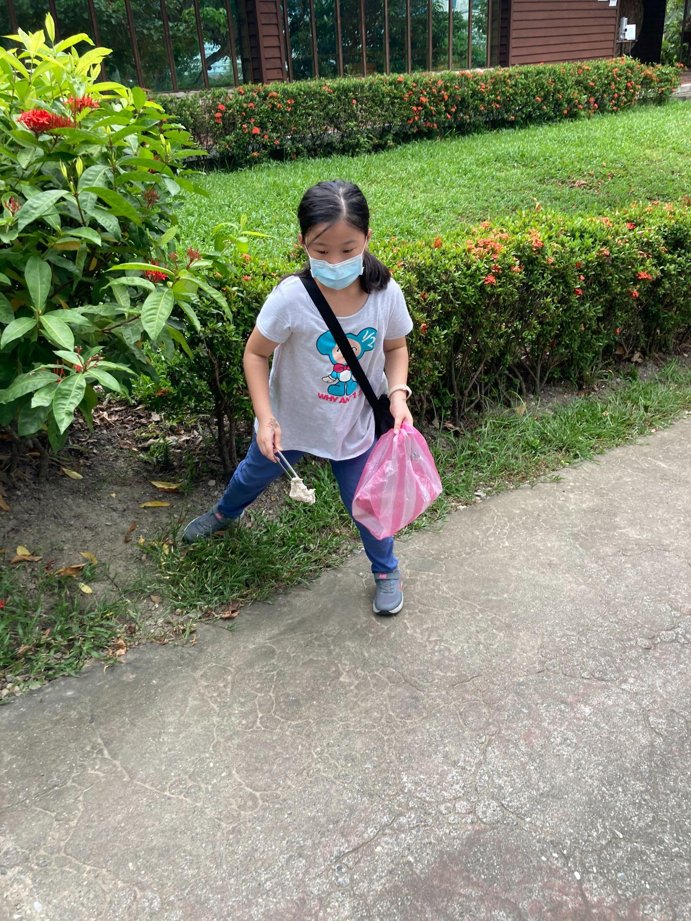
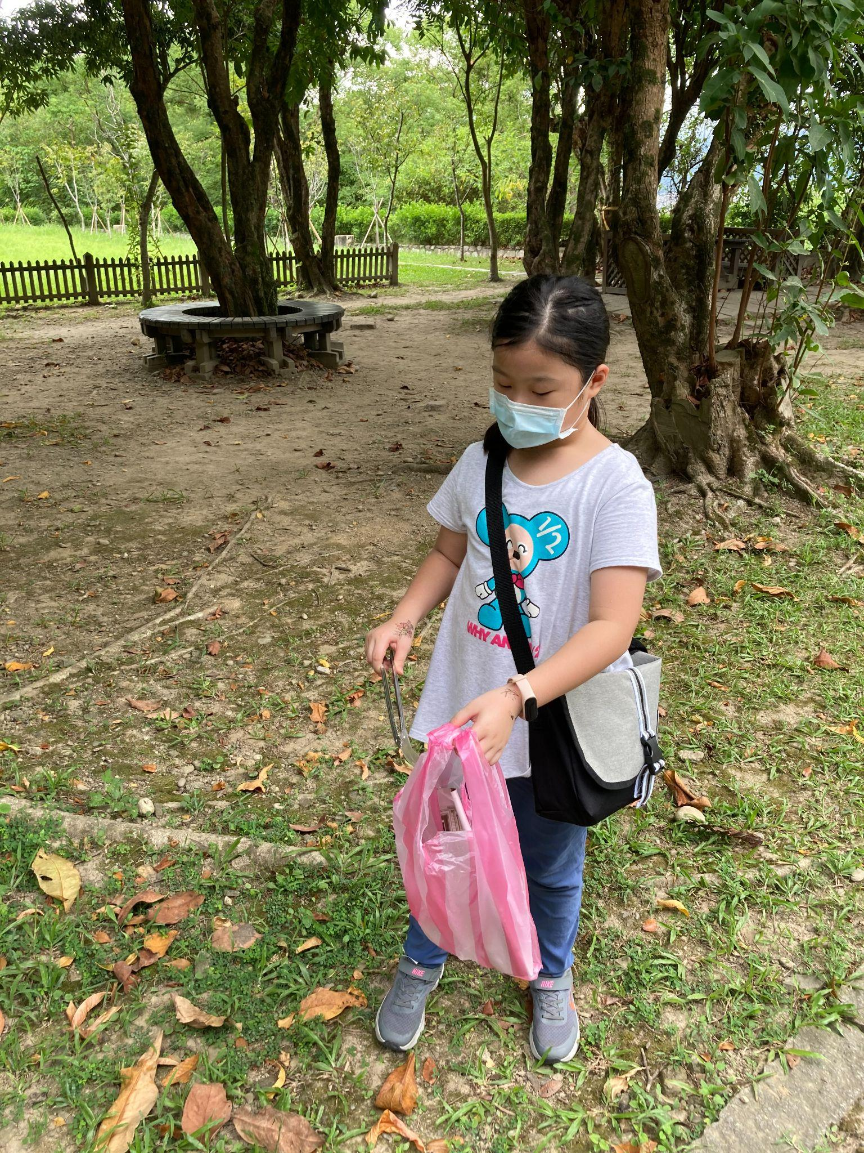
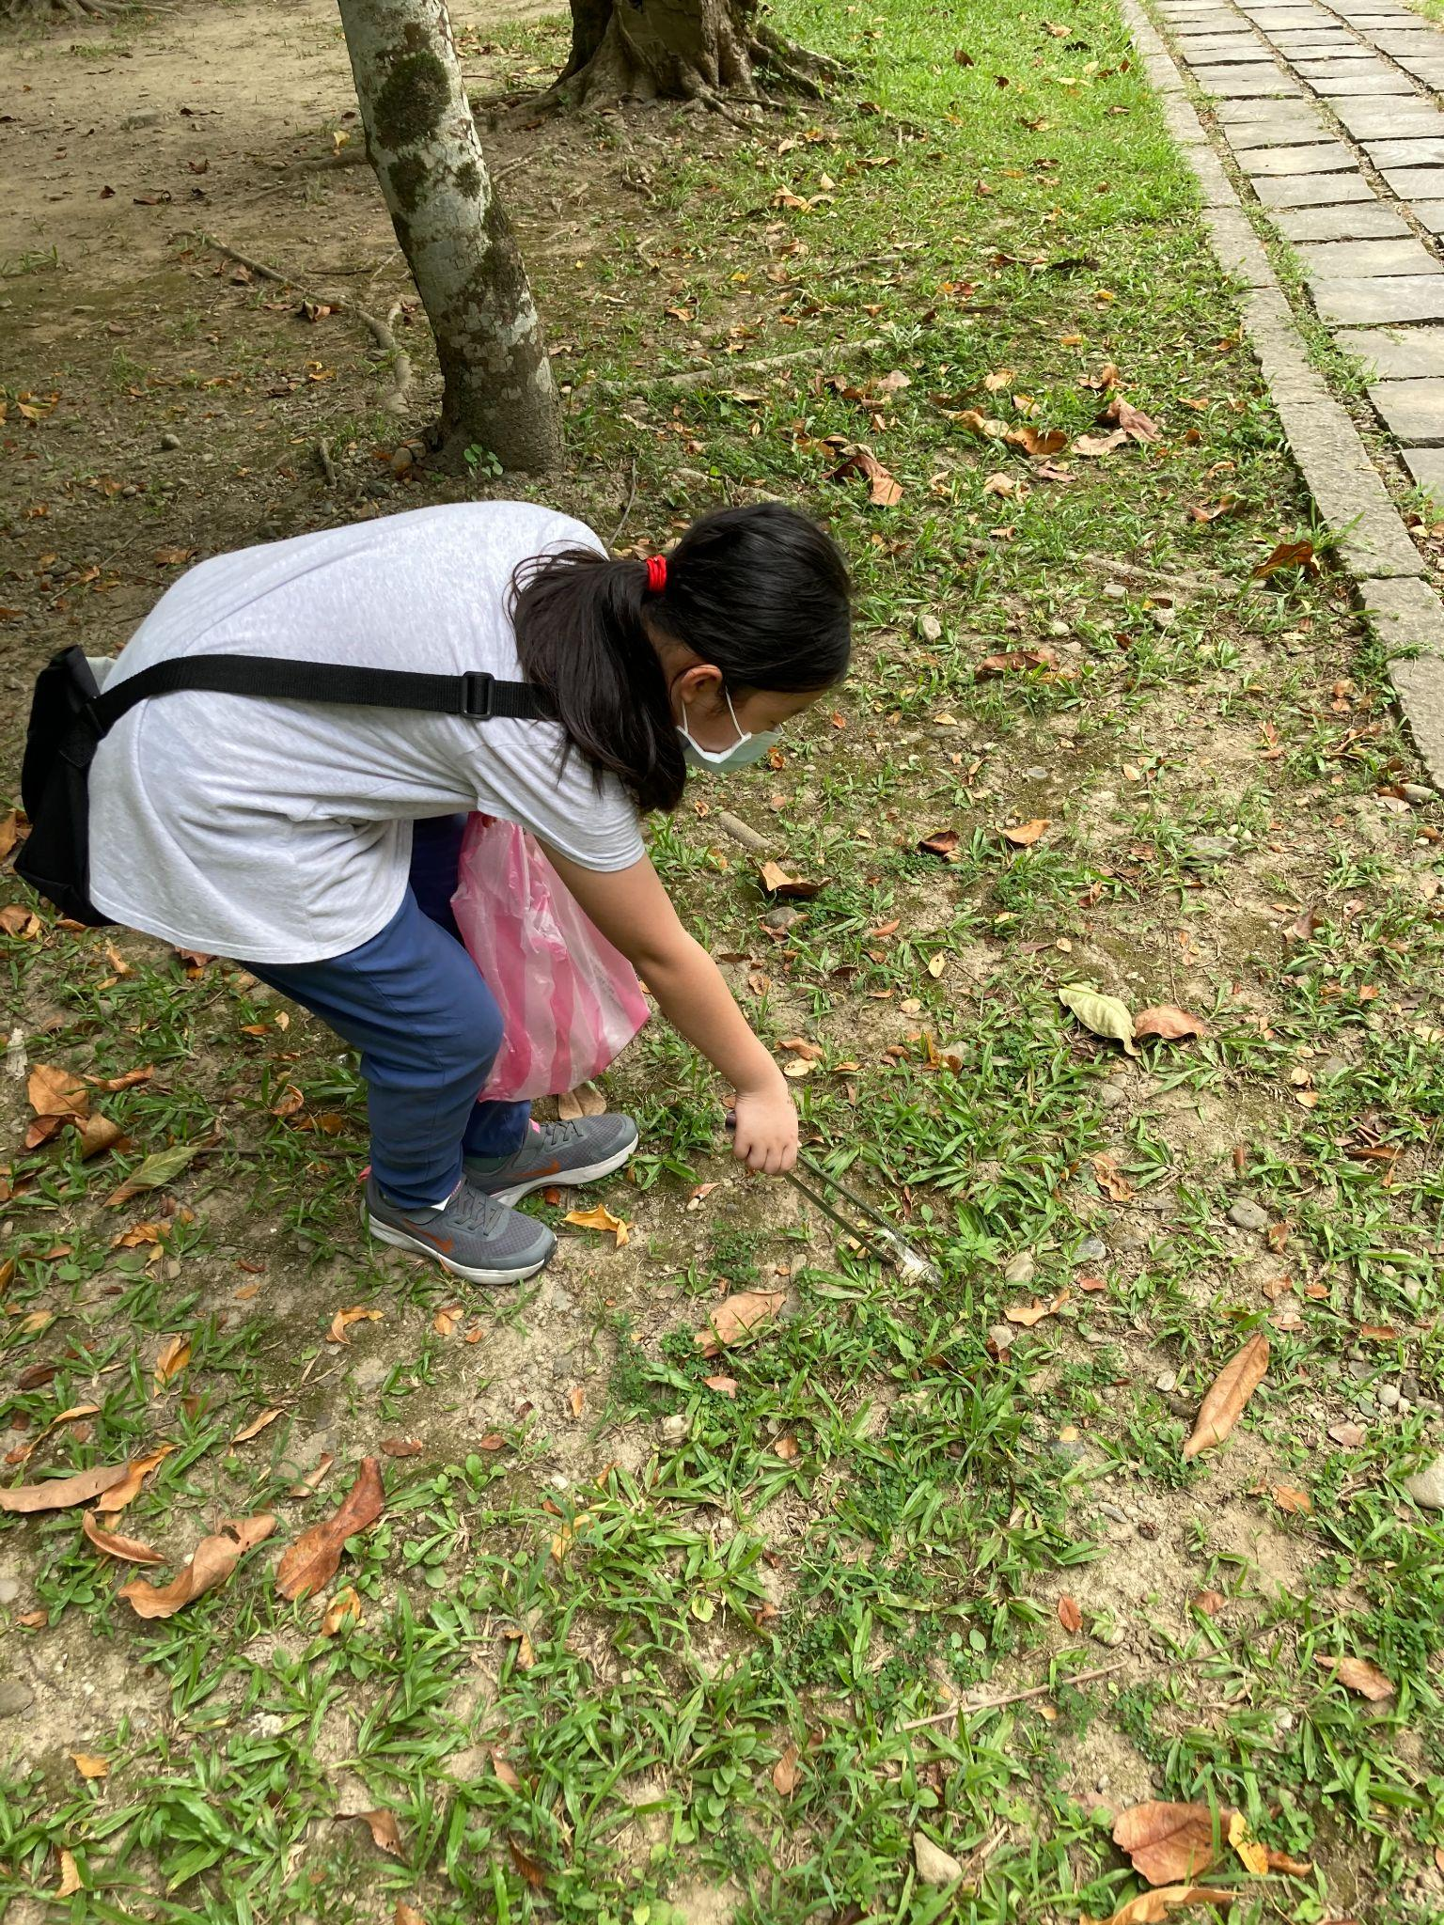
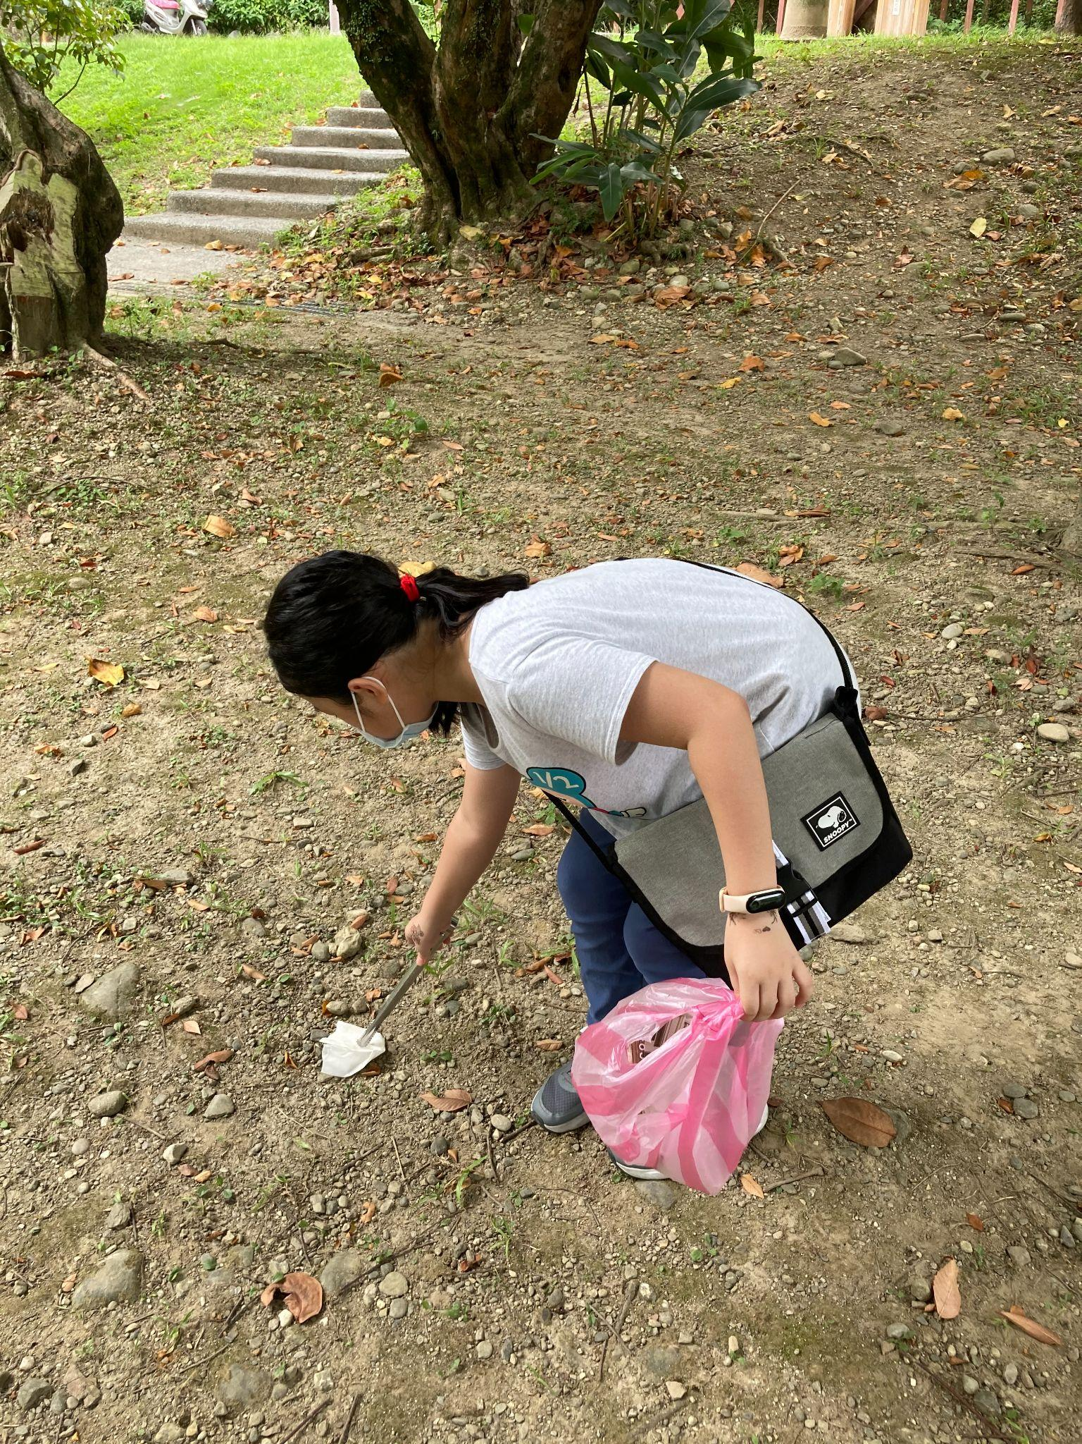
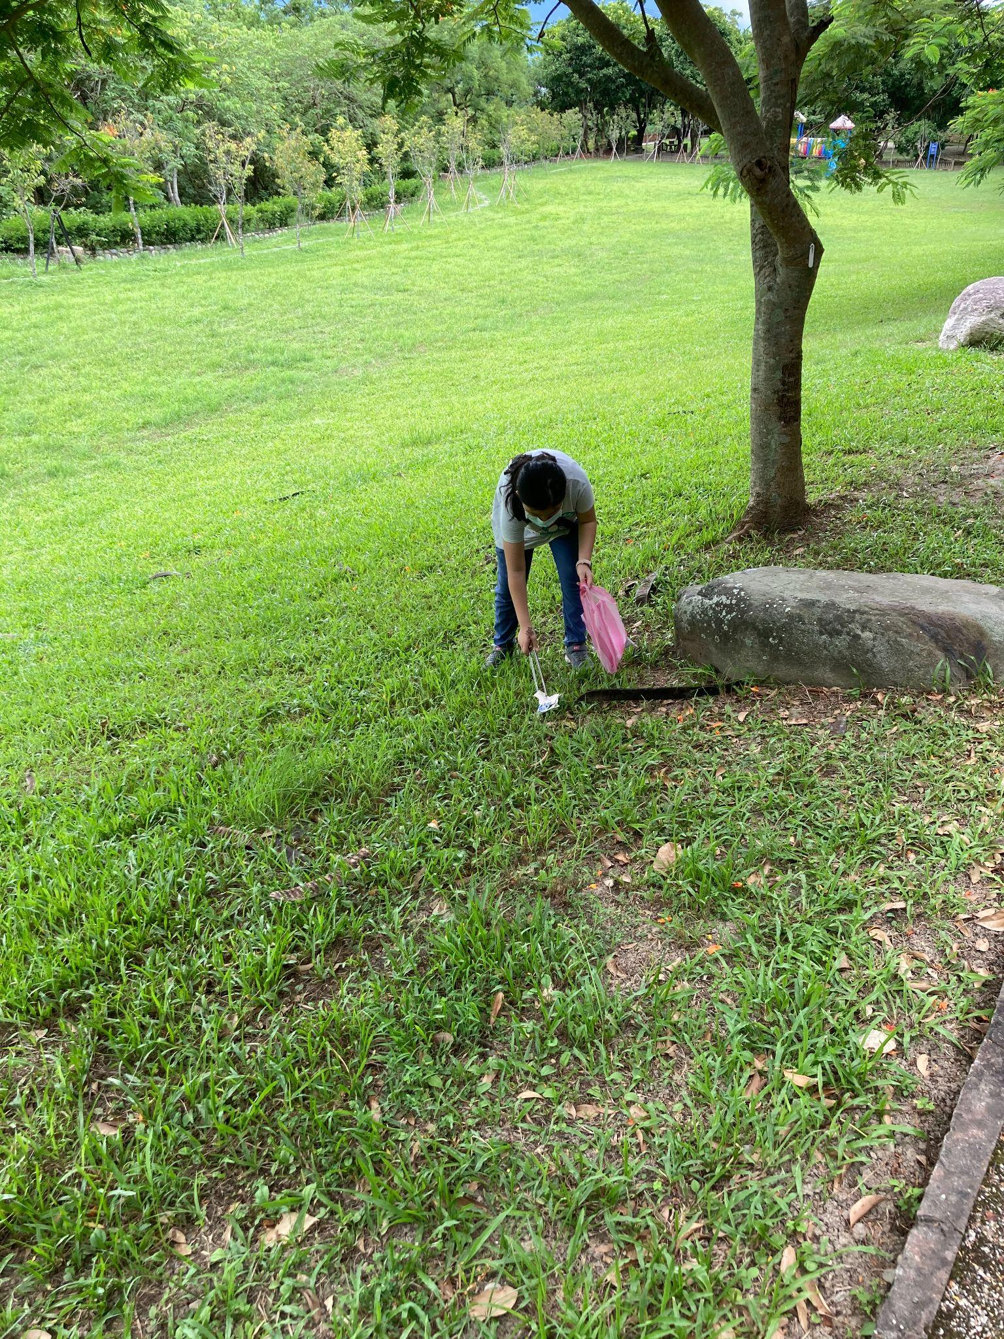
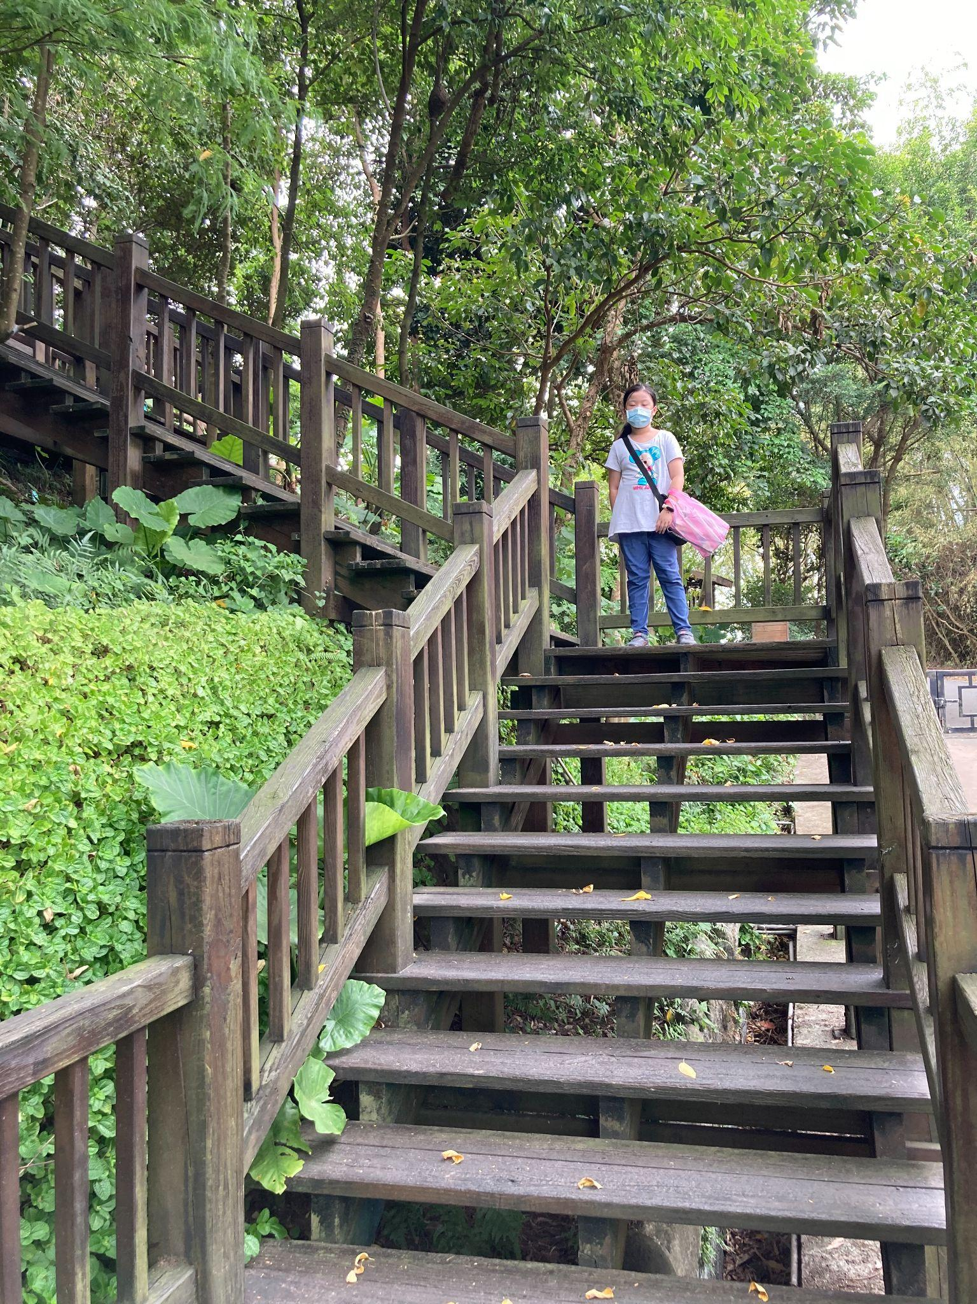
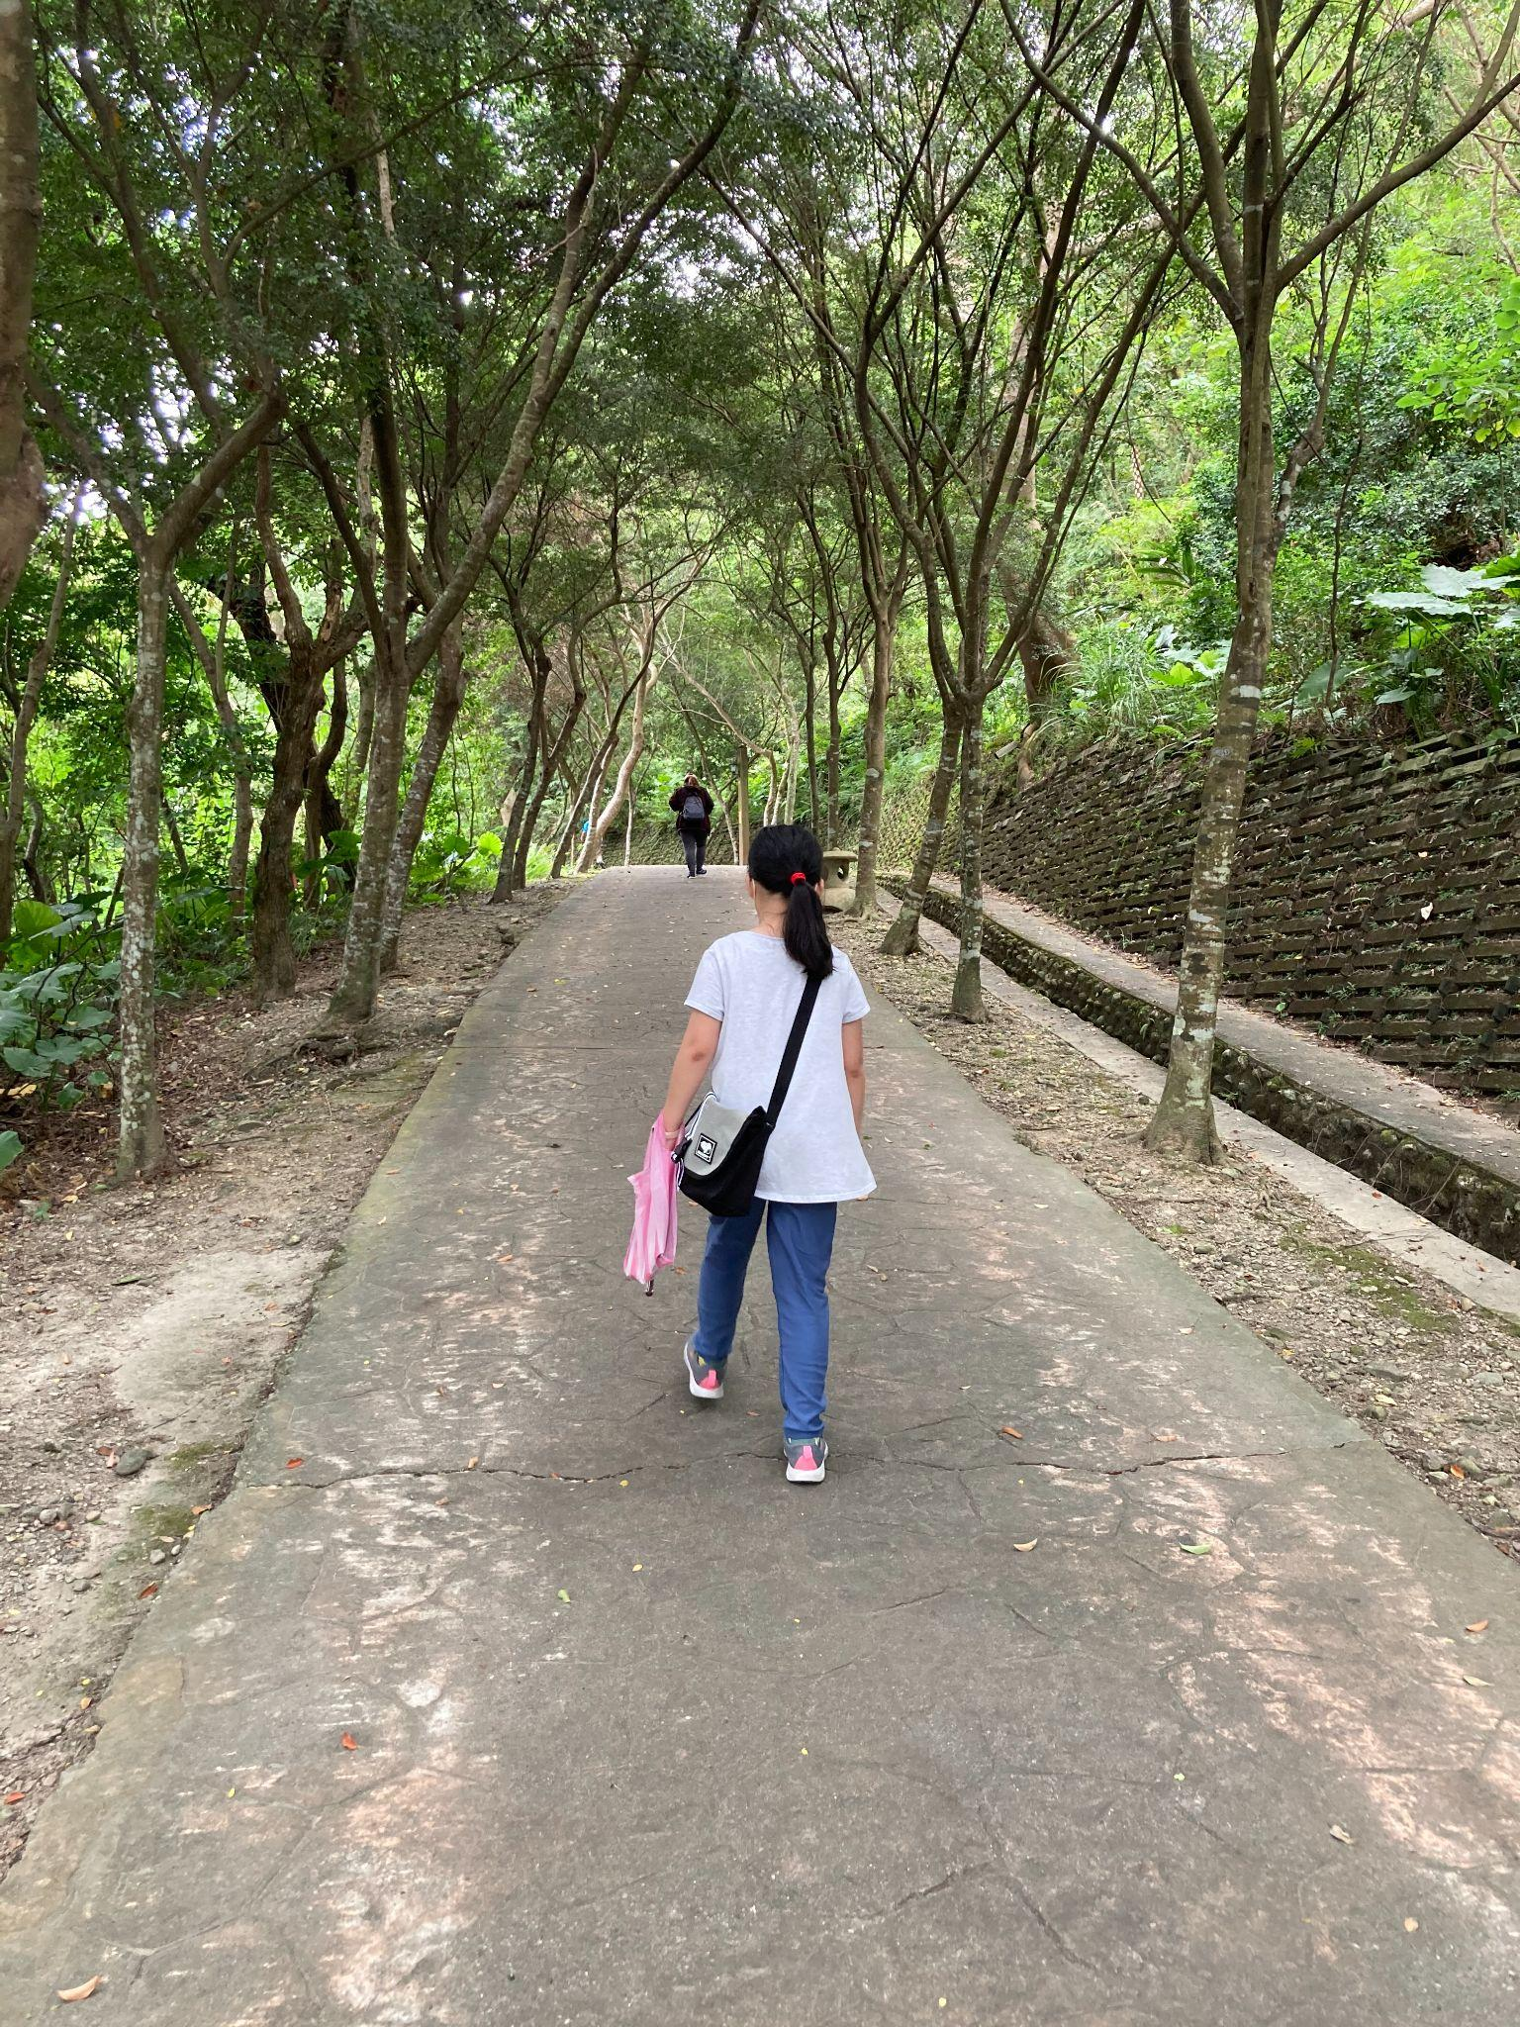
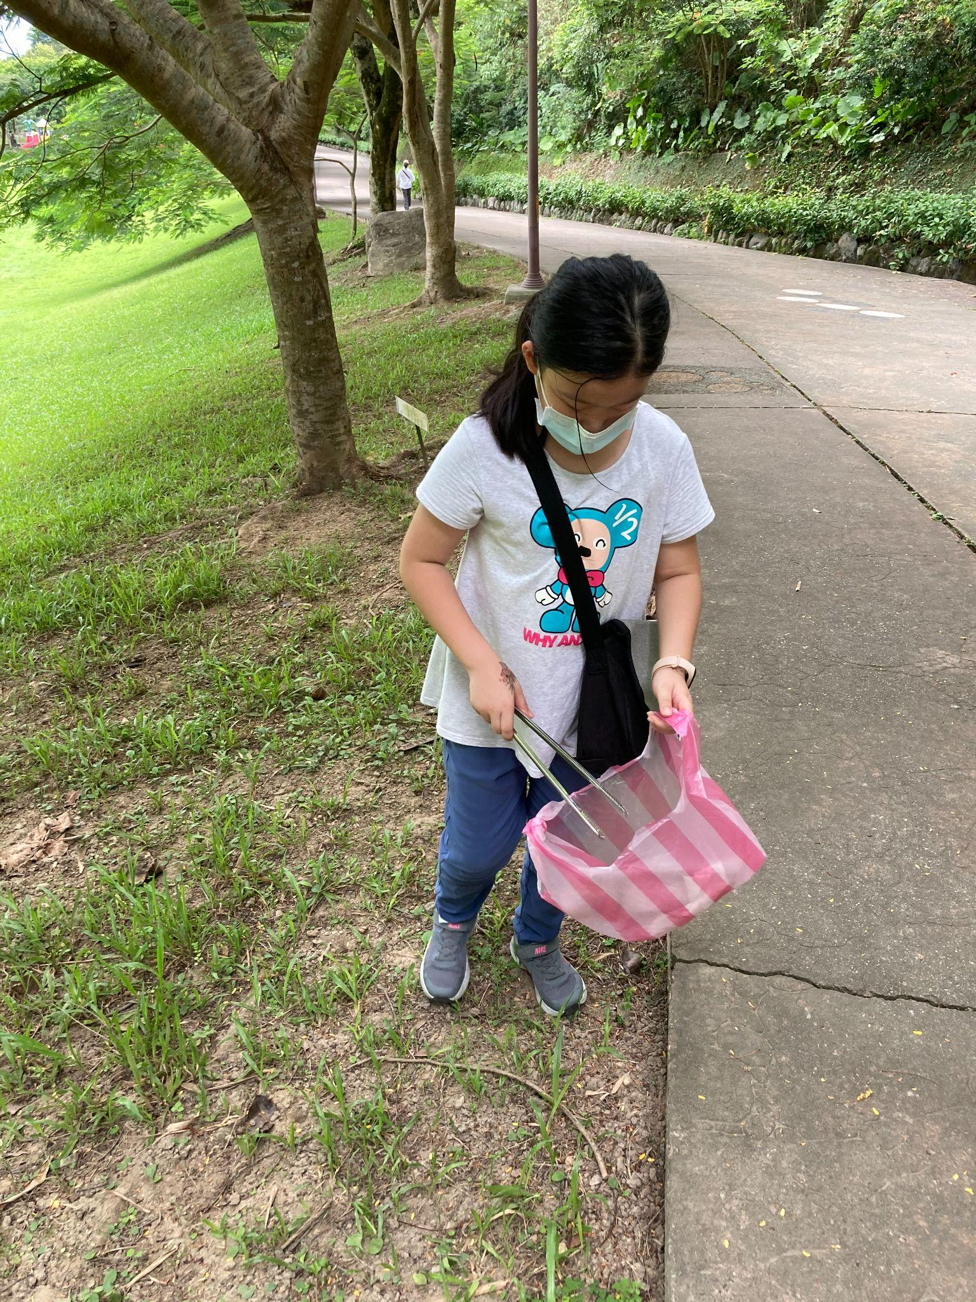
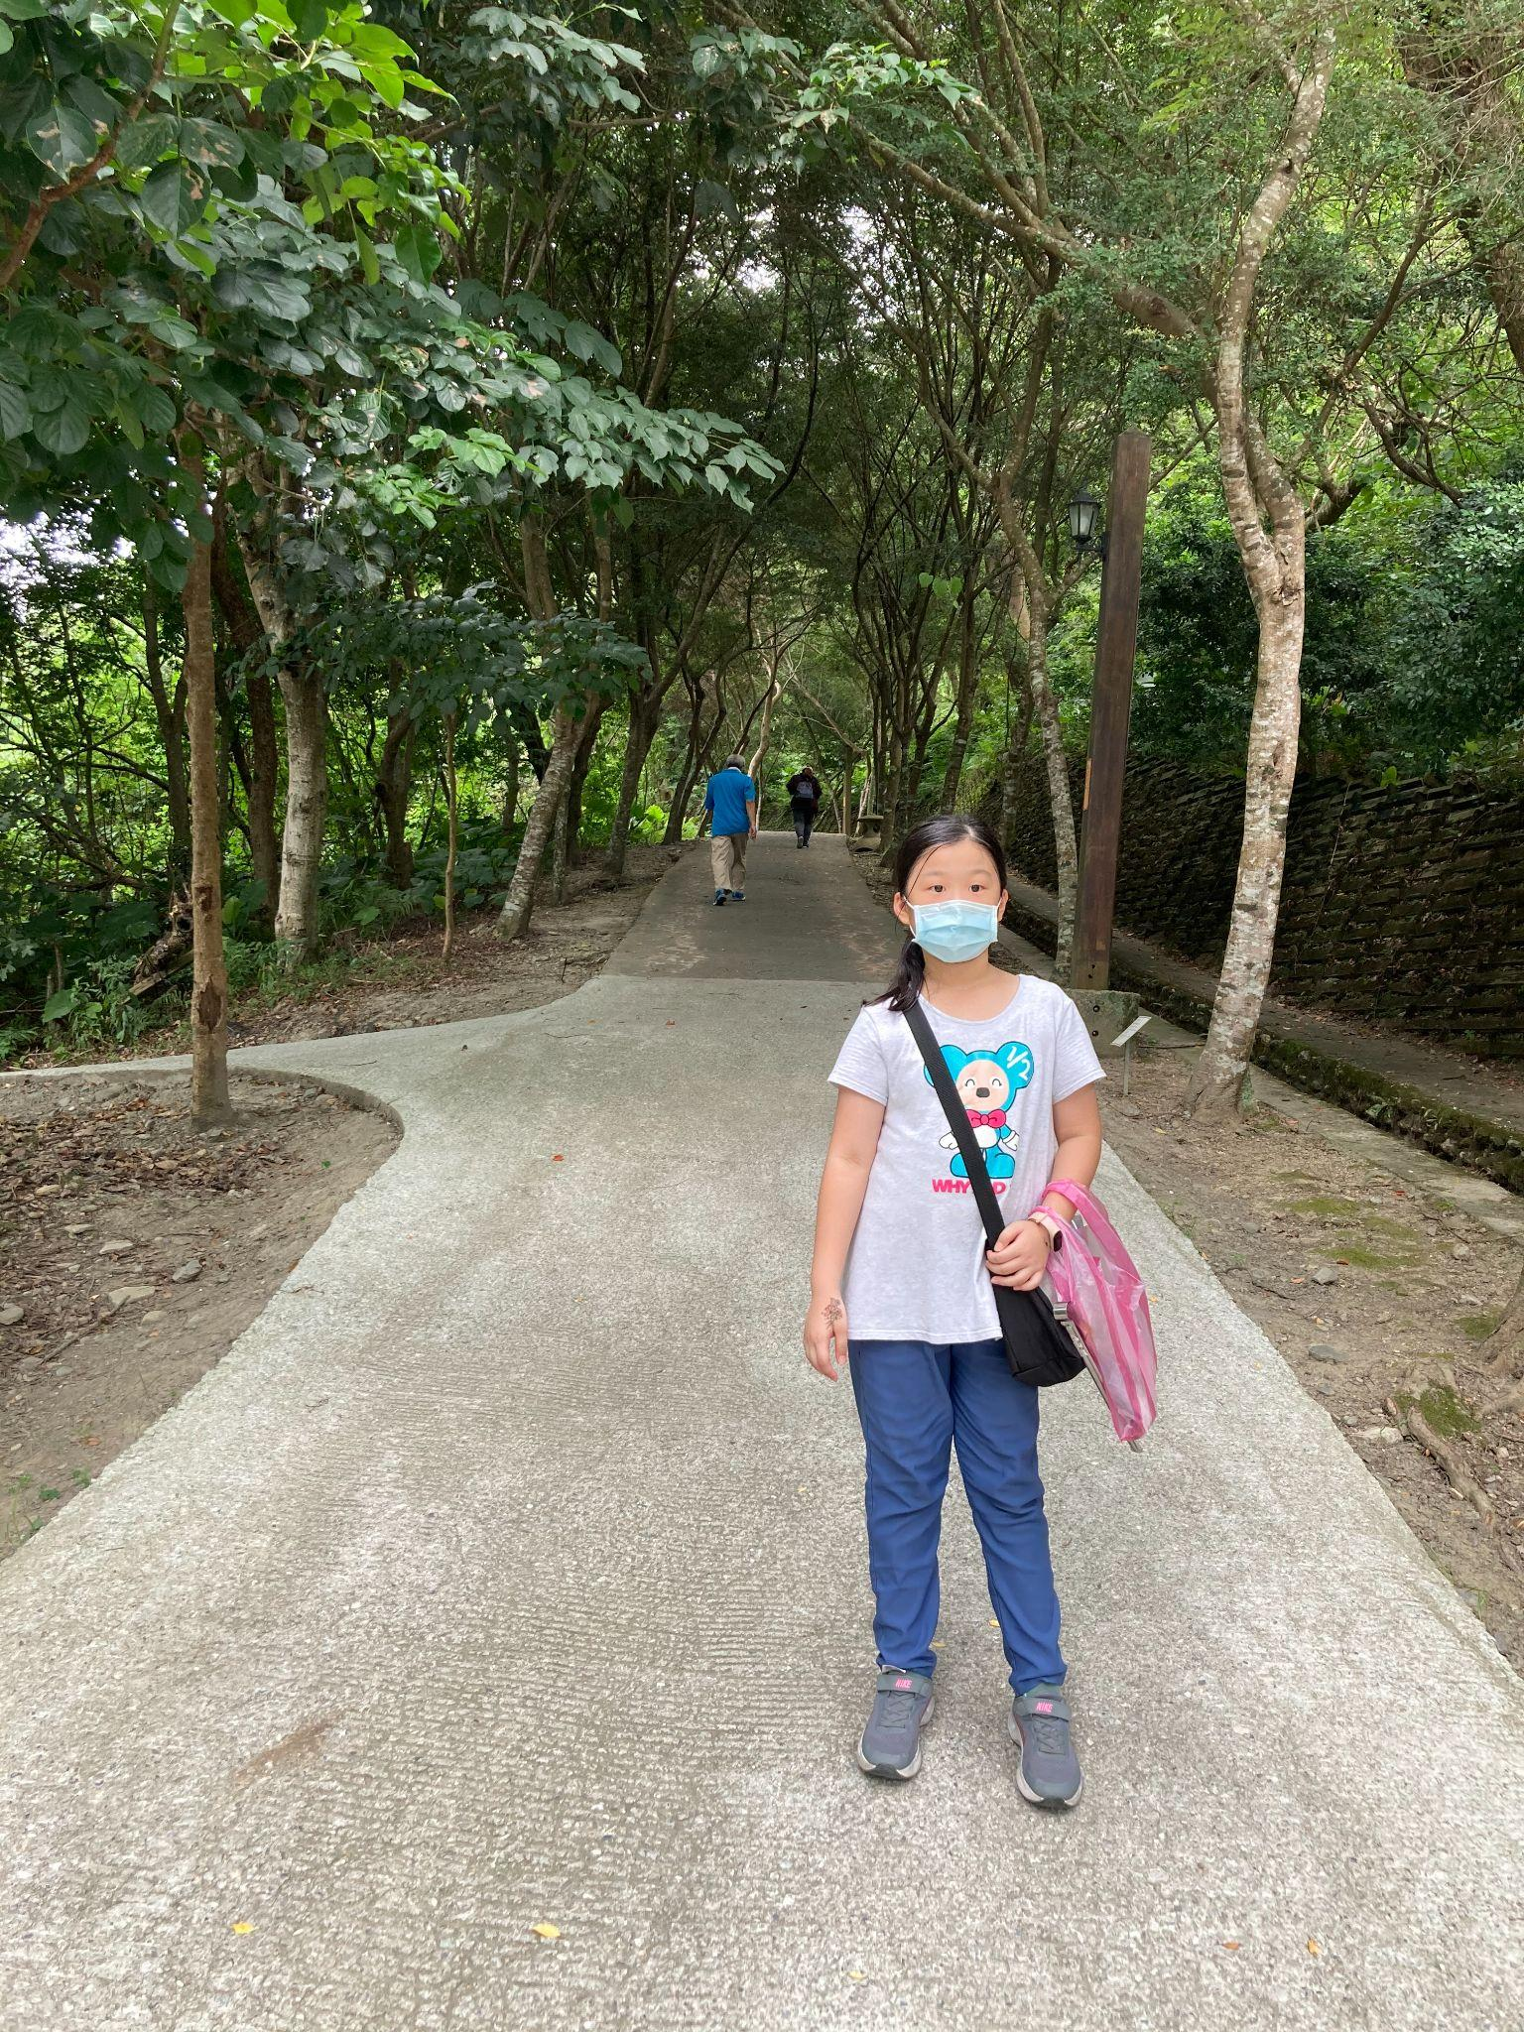
請體晾維護人員辛苦!
延路看見很多工作人員在修剪樹木，清掃樹葉跟清倒垃圾筒，大熱天他們很辛苦
舉手之勞撿起垃圾帶下山真的很簡單，大自然需要我們幫忙!
巧遇松鼠

Slide 10
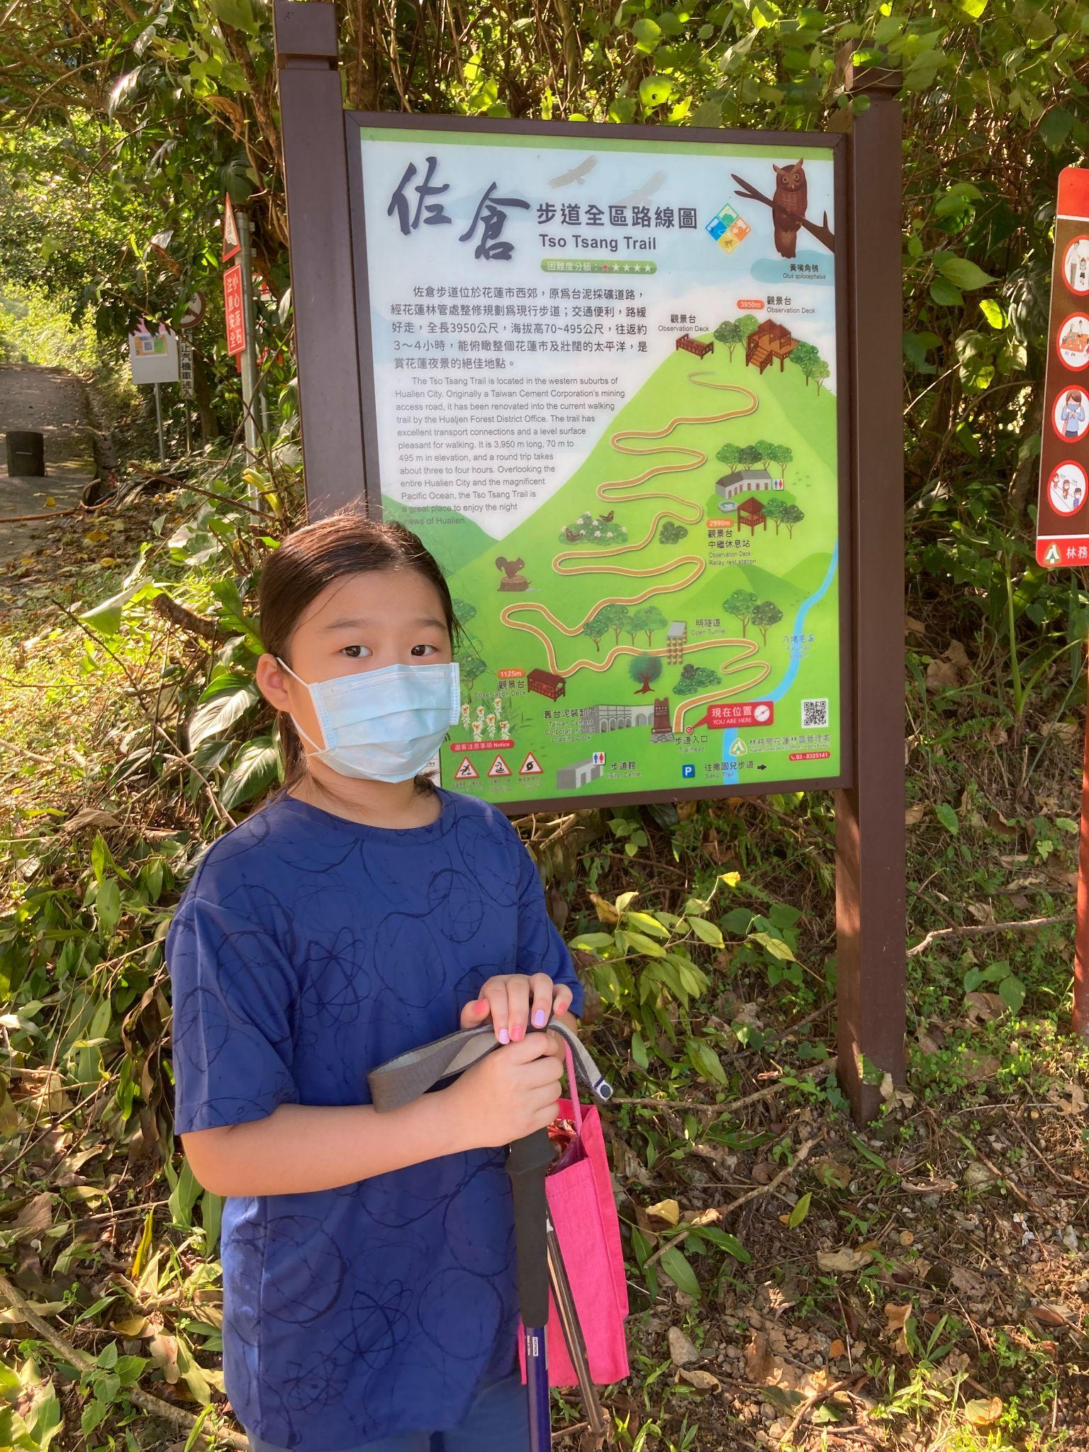
佐倉步道
佐倉步道
難度:⭐⭐⭐
來回4小時
大約8公里
海拔高495公尺
可以俯瞰整個花蓮市和太平洋
爬起來有點喘，適合有固定運動的人

Slide 11
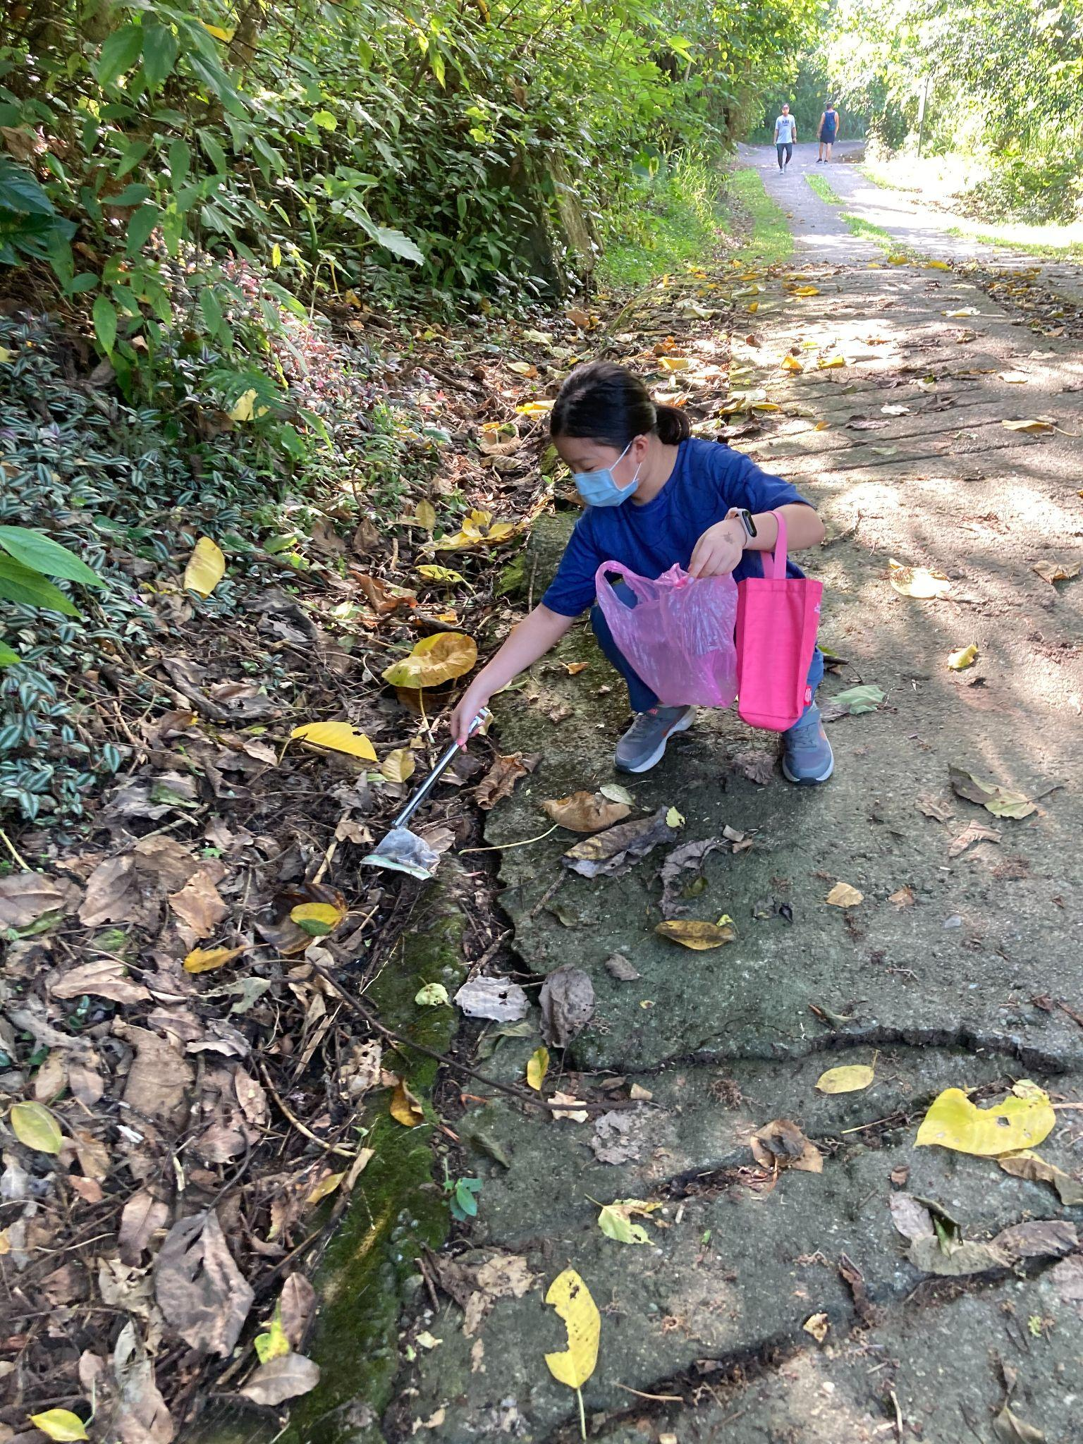
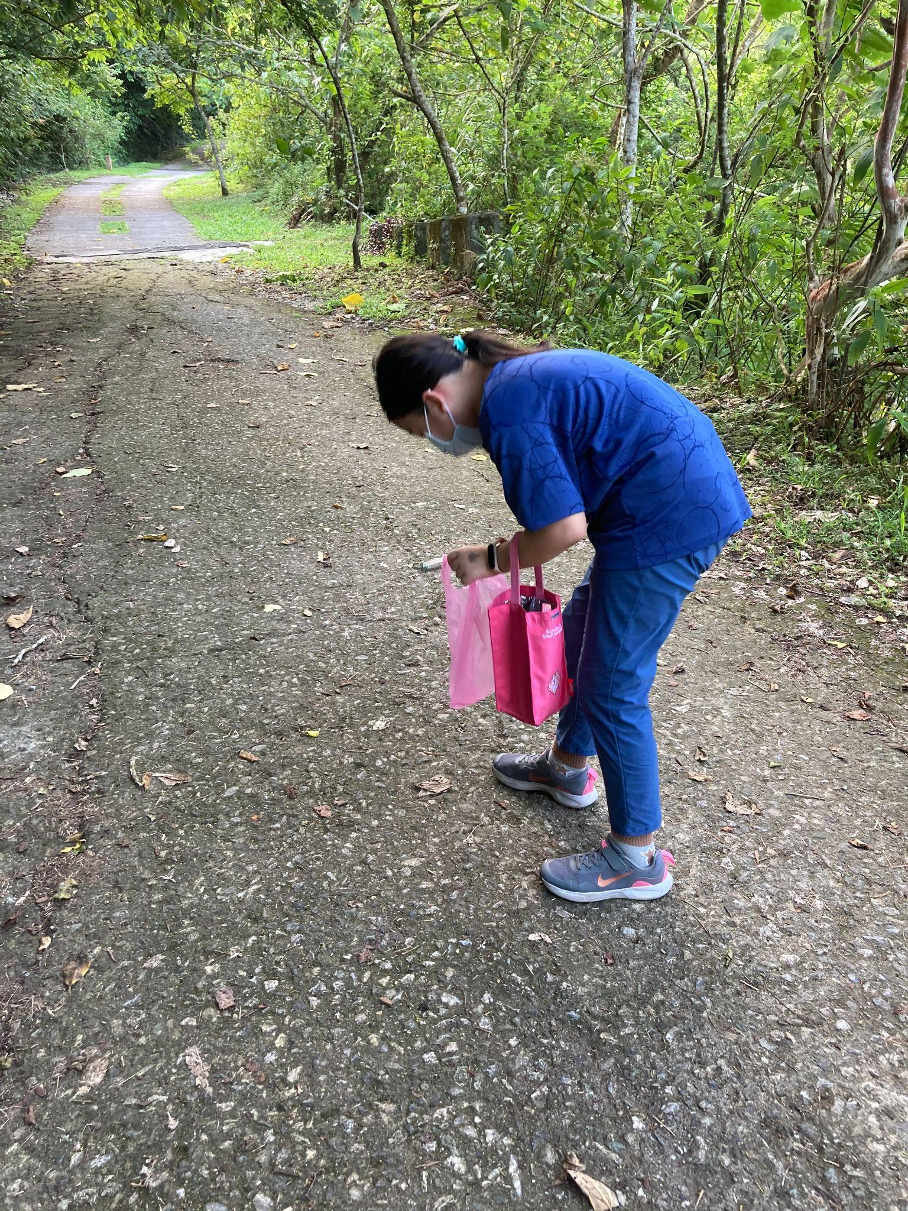
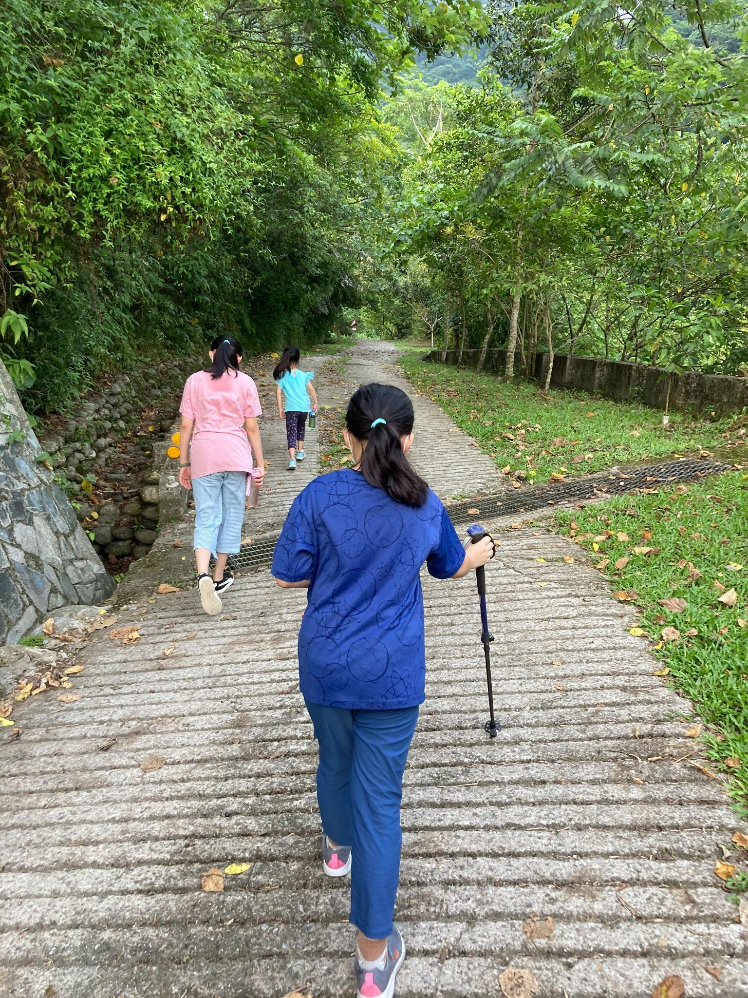
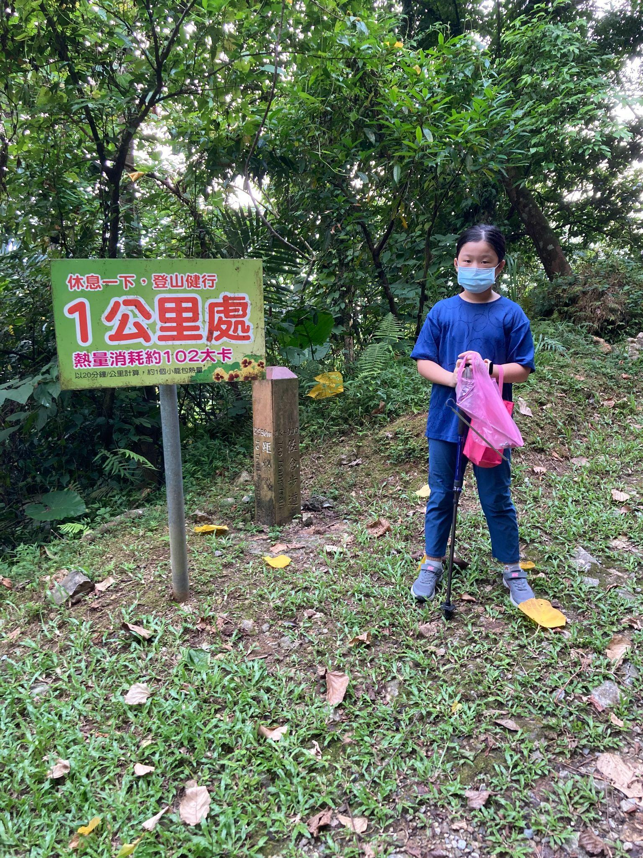
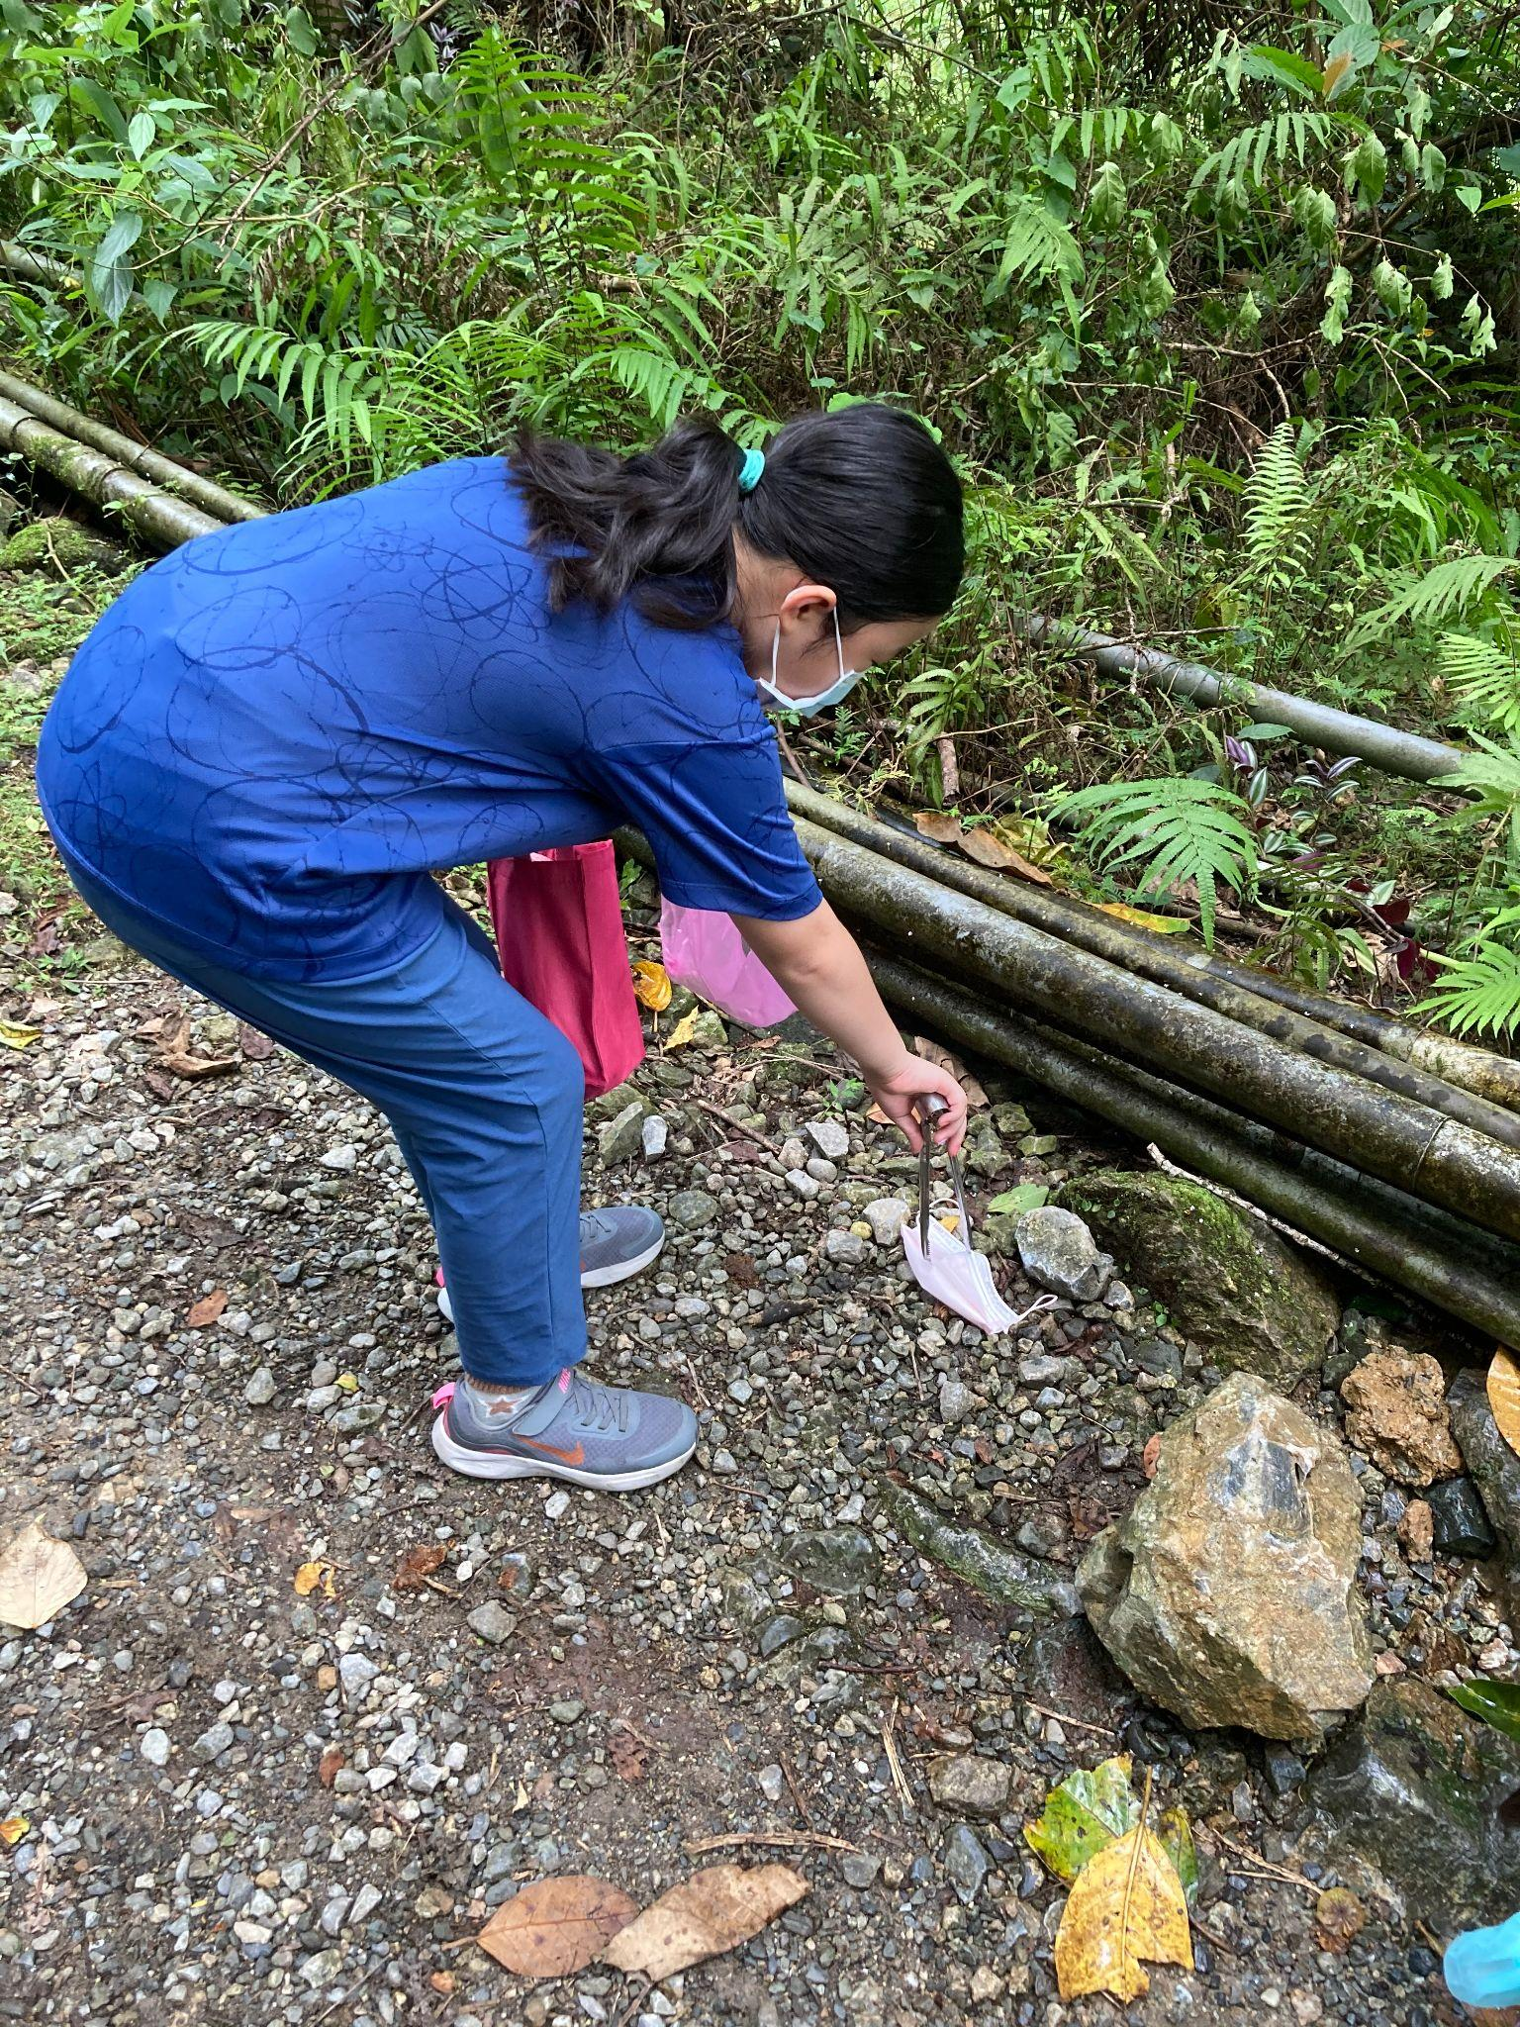
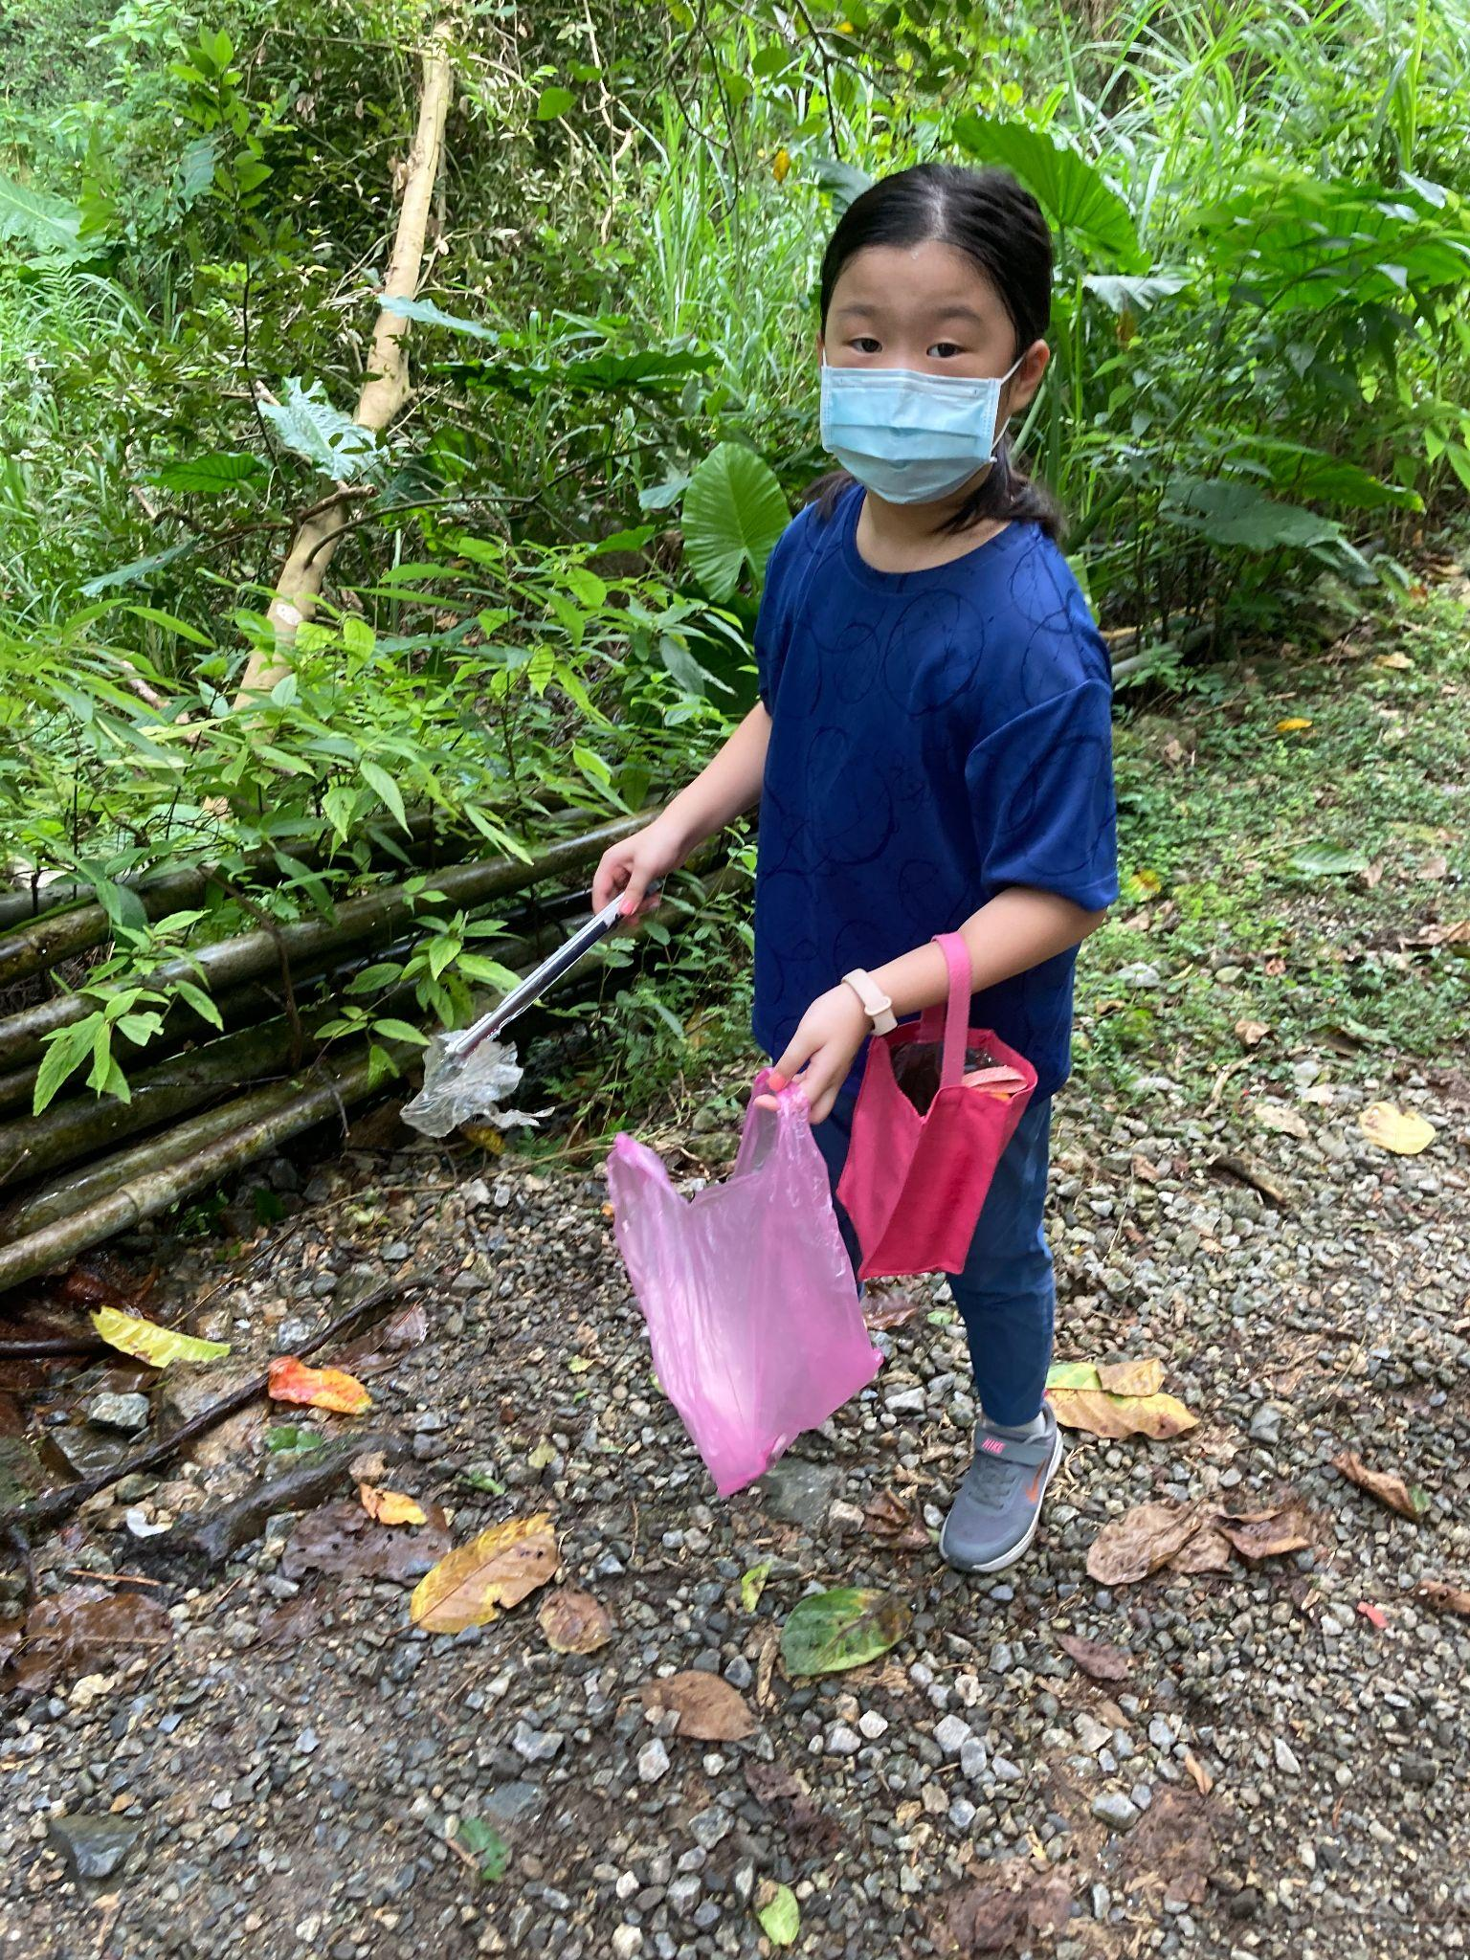
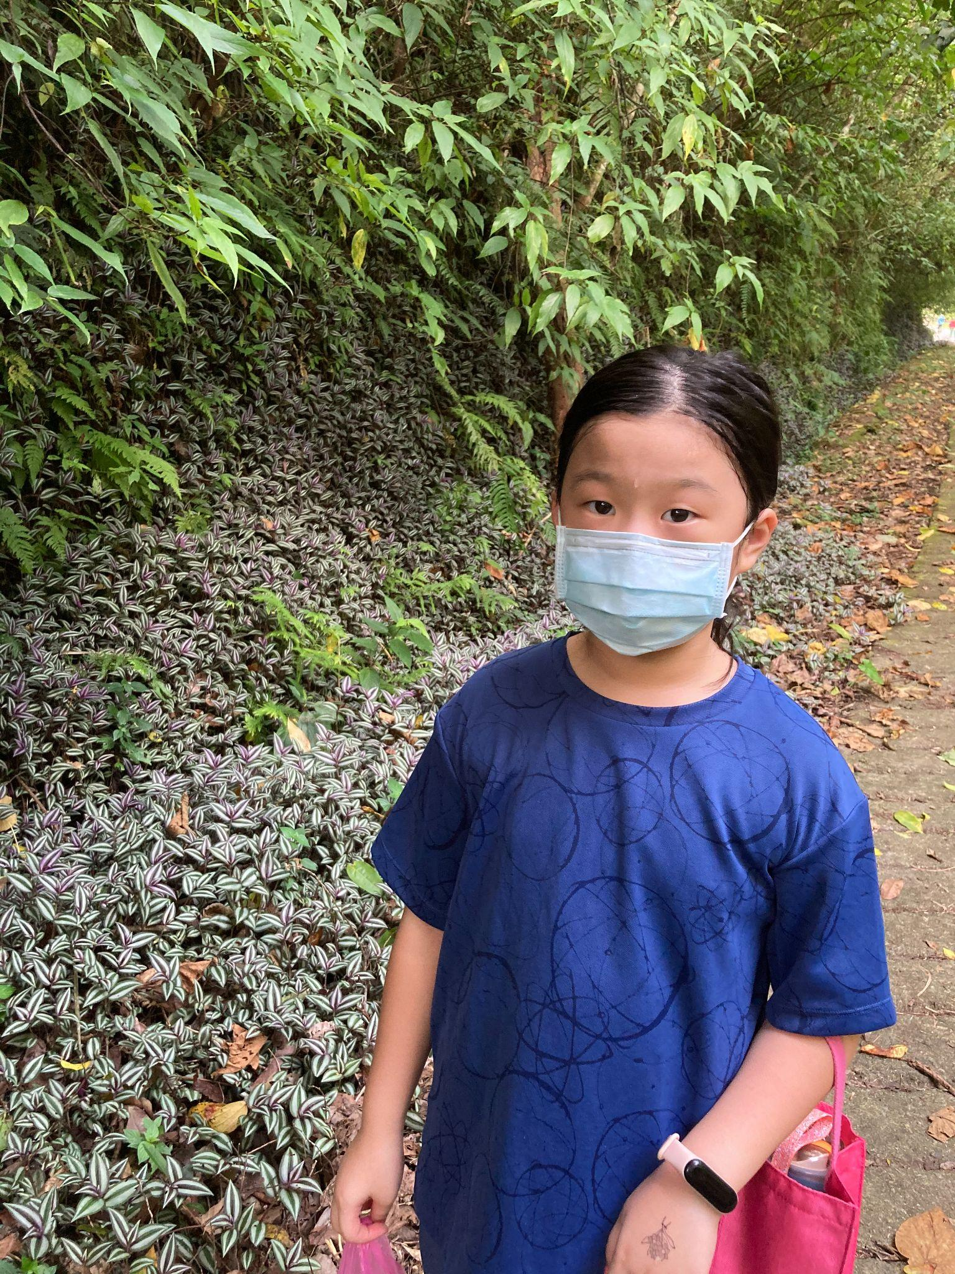
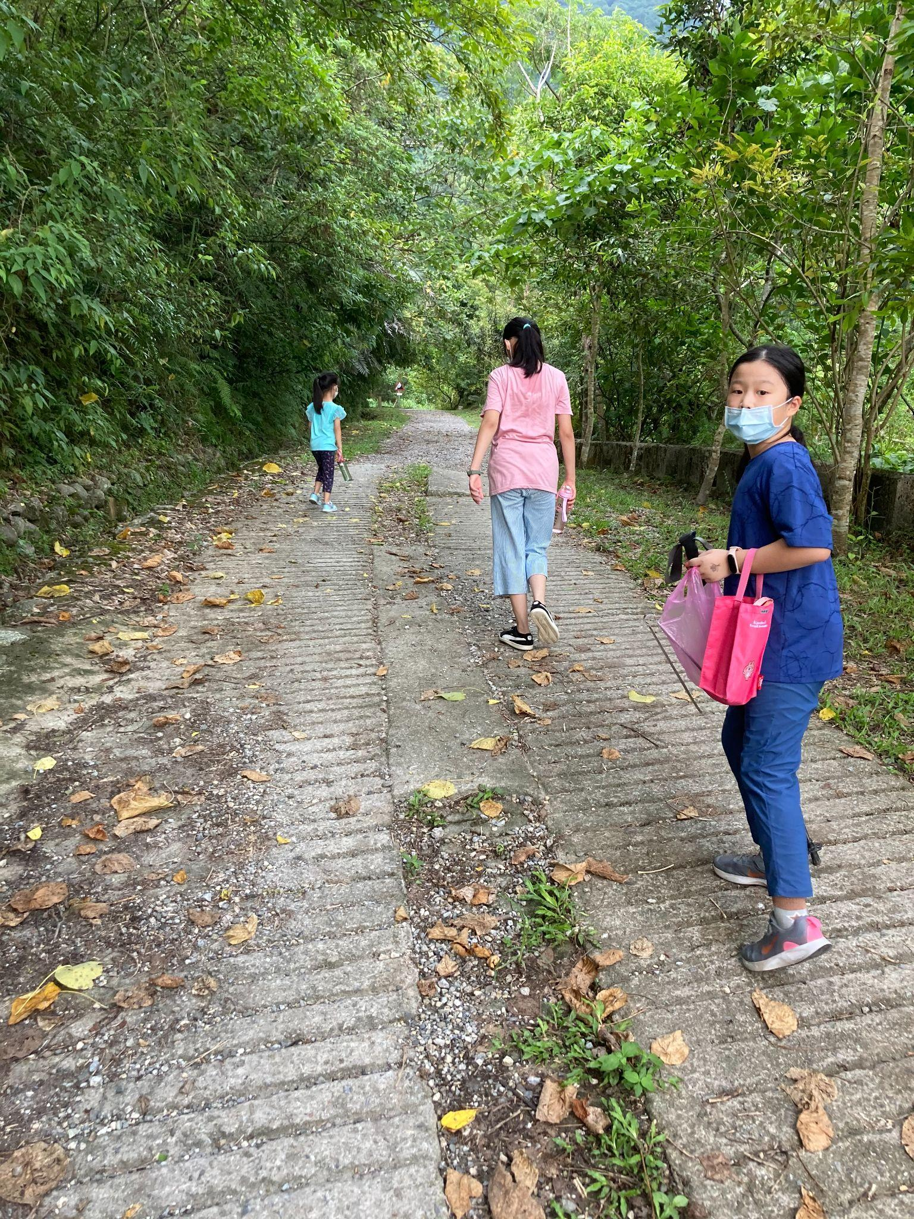
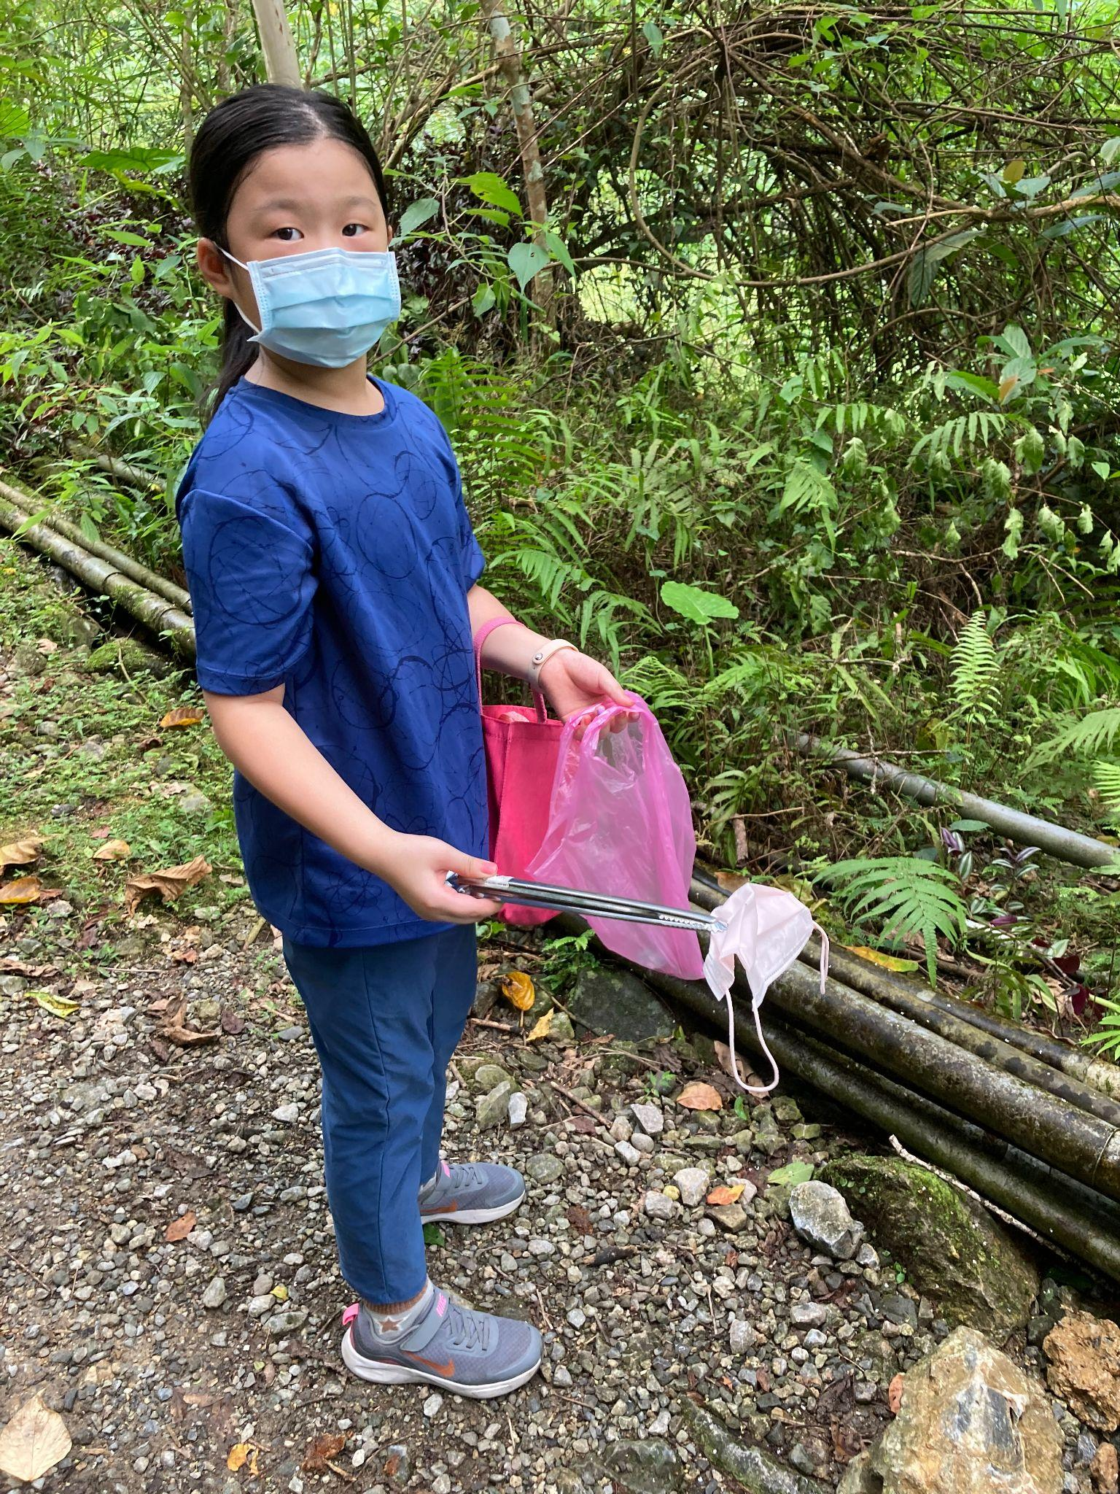
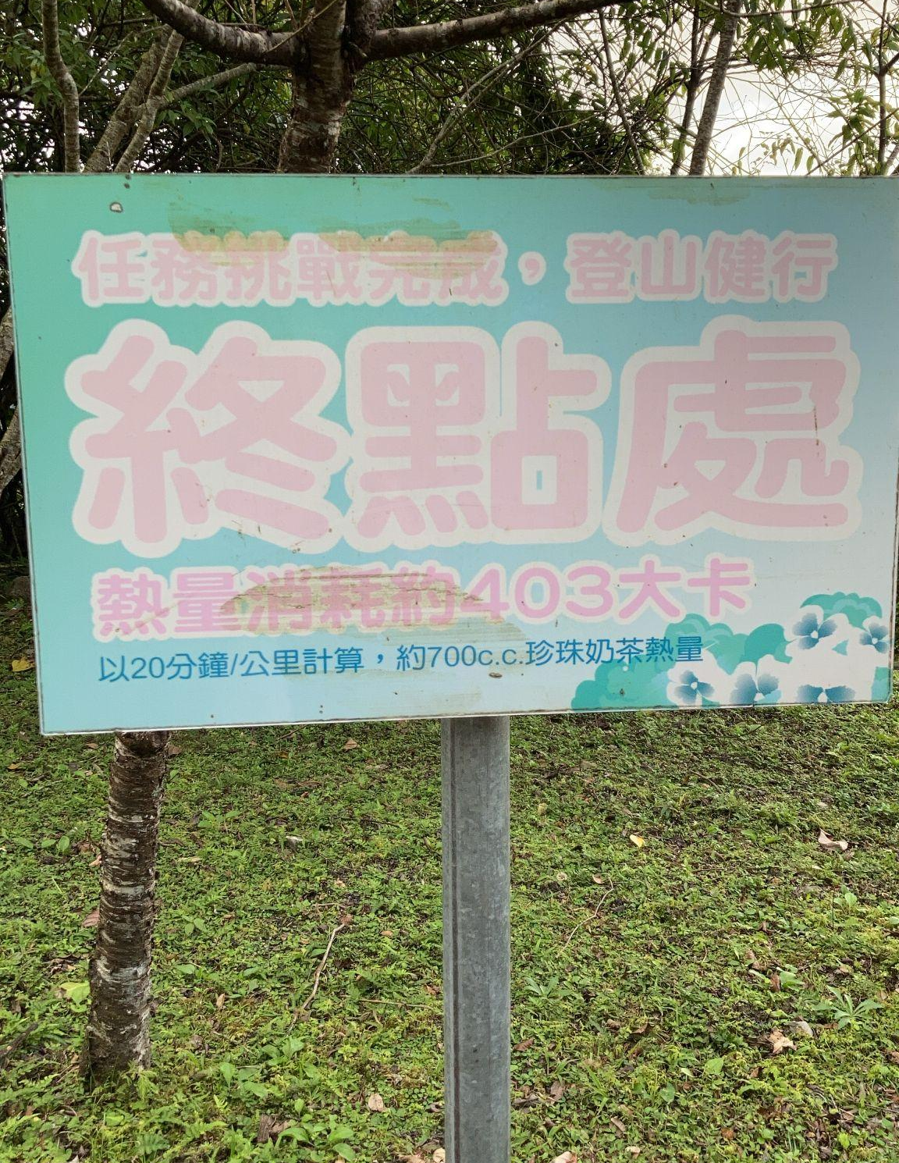
要當最有水準的山友!
走佐倉步道的人很多，但是可以看到的垃圾很少，我只撿了少許的小垃圾
叔叔阿姨看到我在撿垃圾都說我很棒!
滿頭大汗

Slide 12
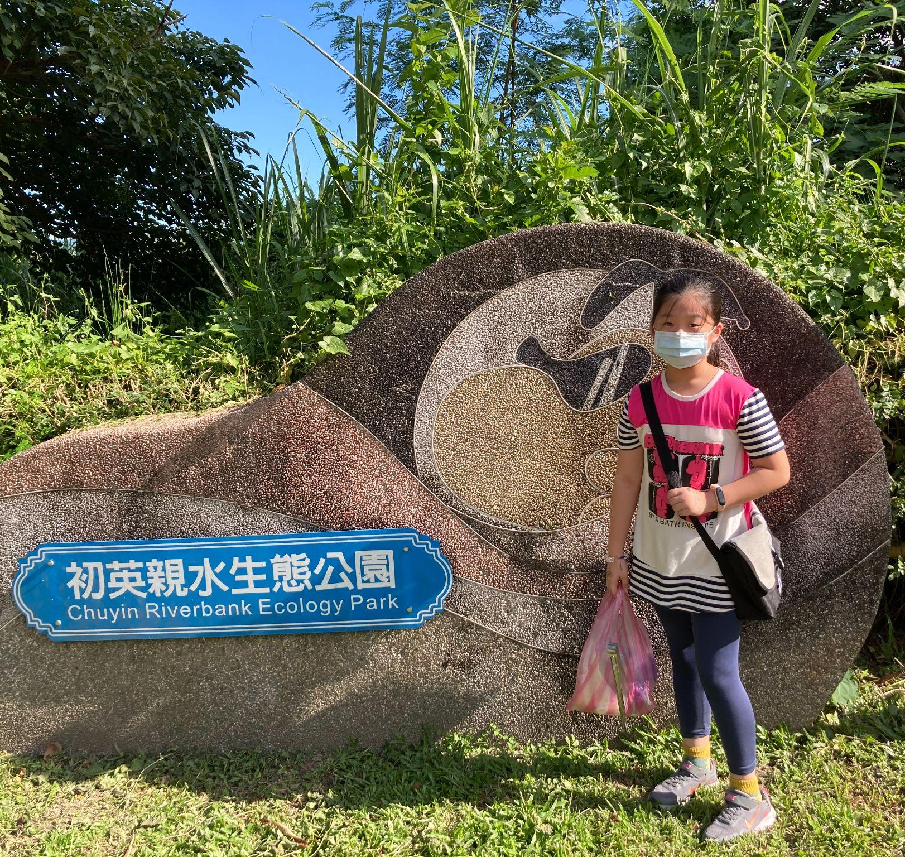
初英步道
初英步道
難度:⭐
來回1小時
大約2公里
位於初英山角下，延路看見生態池、牛牧場、
蓮花池、稻田、許多漂亮的民宿。
蓮花園開放可以進去喝茶餵魚，
是步道裡很棒的休息站。
(生態公園正在整修沒開放)

Slide 13
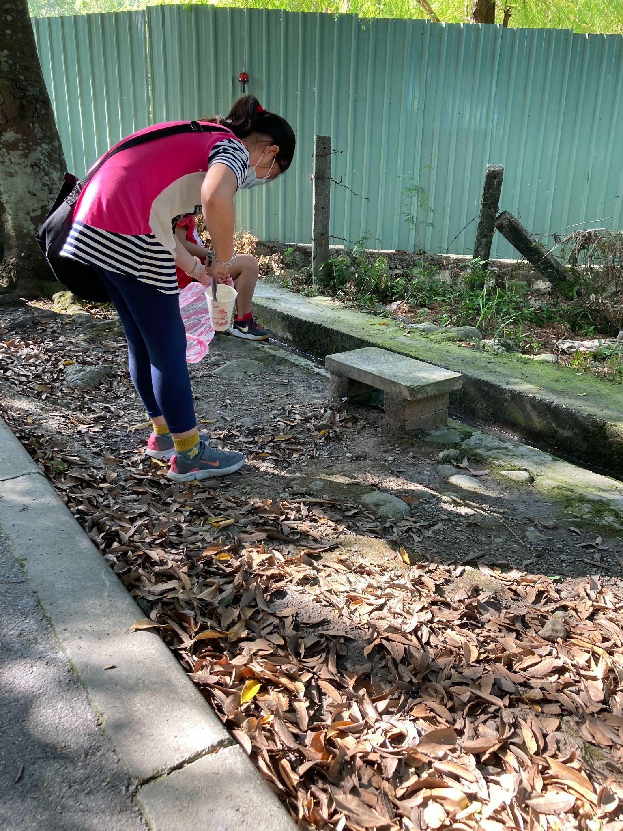
是綠地與水的結合
同時這段路也是自行車步道，所以遊客多垃圾也好多，延路垃圾撿不停
步道兩旁不是綠地就是河水，花蓮的好山好水不能都是垃圾，要不然走起來怎麼會美麗呢?

Slide 14
心得&感想
一個喜歡親近大自然的人
理應更愛大自然
舉手之勞，要做對的事
報告結束，但是我的淨山計畫
會一直延續!

